Slide 1


Waldhauptstadt
Blieskastel 2026
STADT BLIESKASTEL
PEFC

Slide 2

Der Wald in Blieskastel
Einleitung: Vom hölzernen Zeitalter ins 21. Jahrhundert
Forstwirtschaft im Amt Blieskastel während des 18. Jahrhunderts
Entstehung des Oberforstamtes in Blieskastel
Wald- und Weidestreitigkeiten im 18. und 19. Jahrhundert
Königlich-bayerische Forstverwaltung 1816-1919
Entstehung des Stadtwaldes Blieskastel 1974
Wald-, Forst- und Holzwirtschaft im 20. Jahrhundert.
Fotoserie aus dem Bestand des ehemaligen Forstamtes Blieskastel

Slide 3
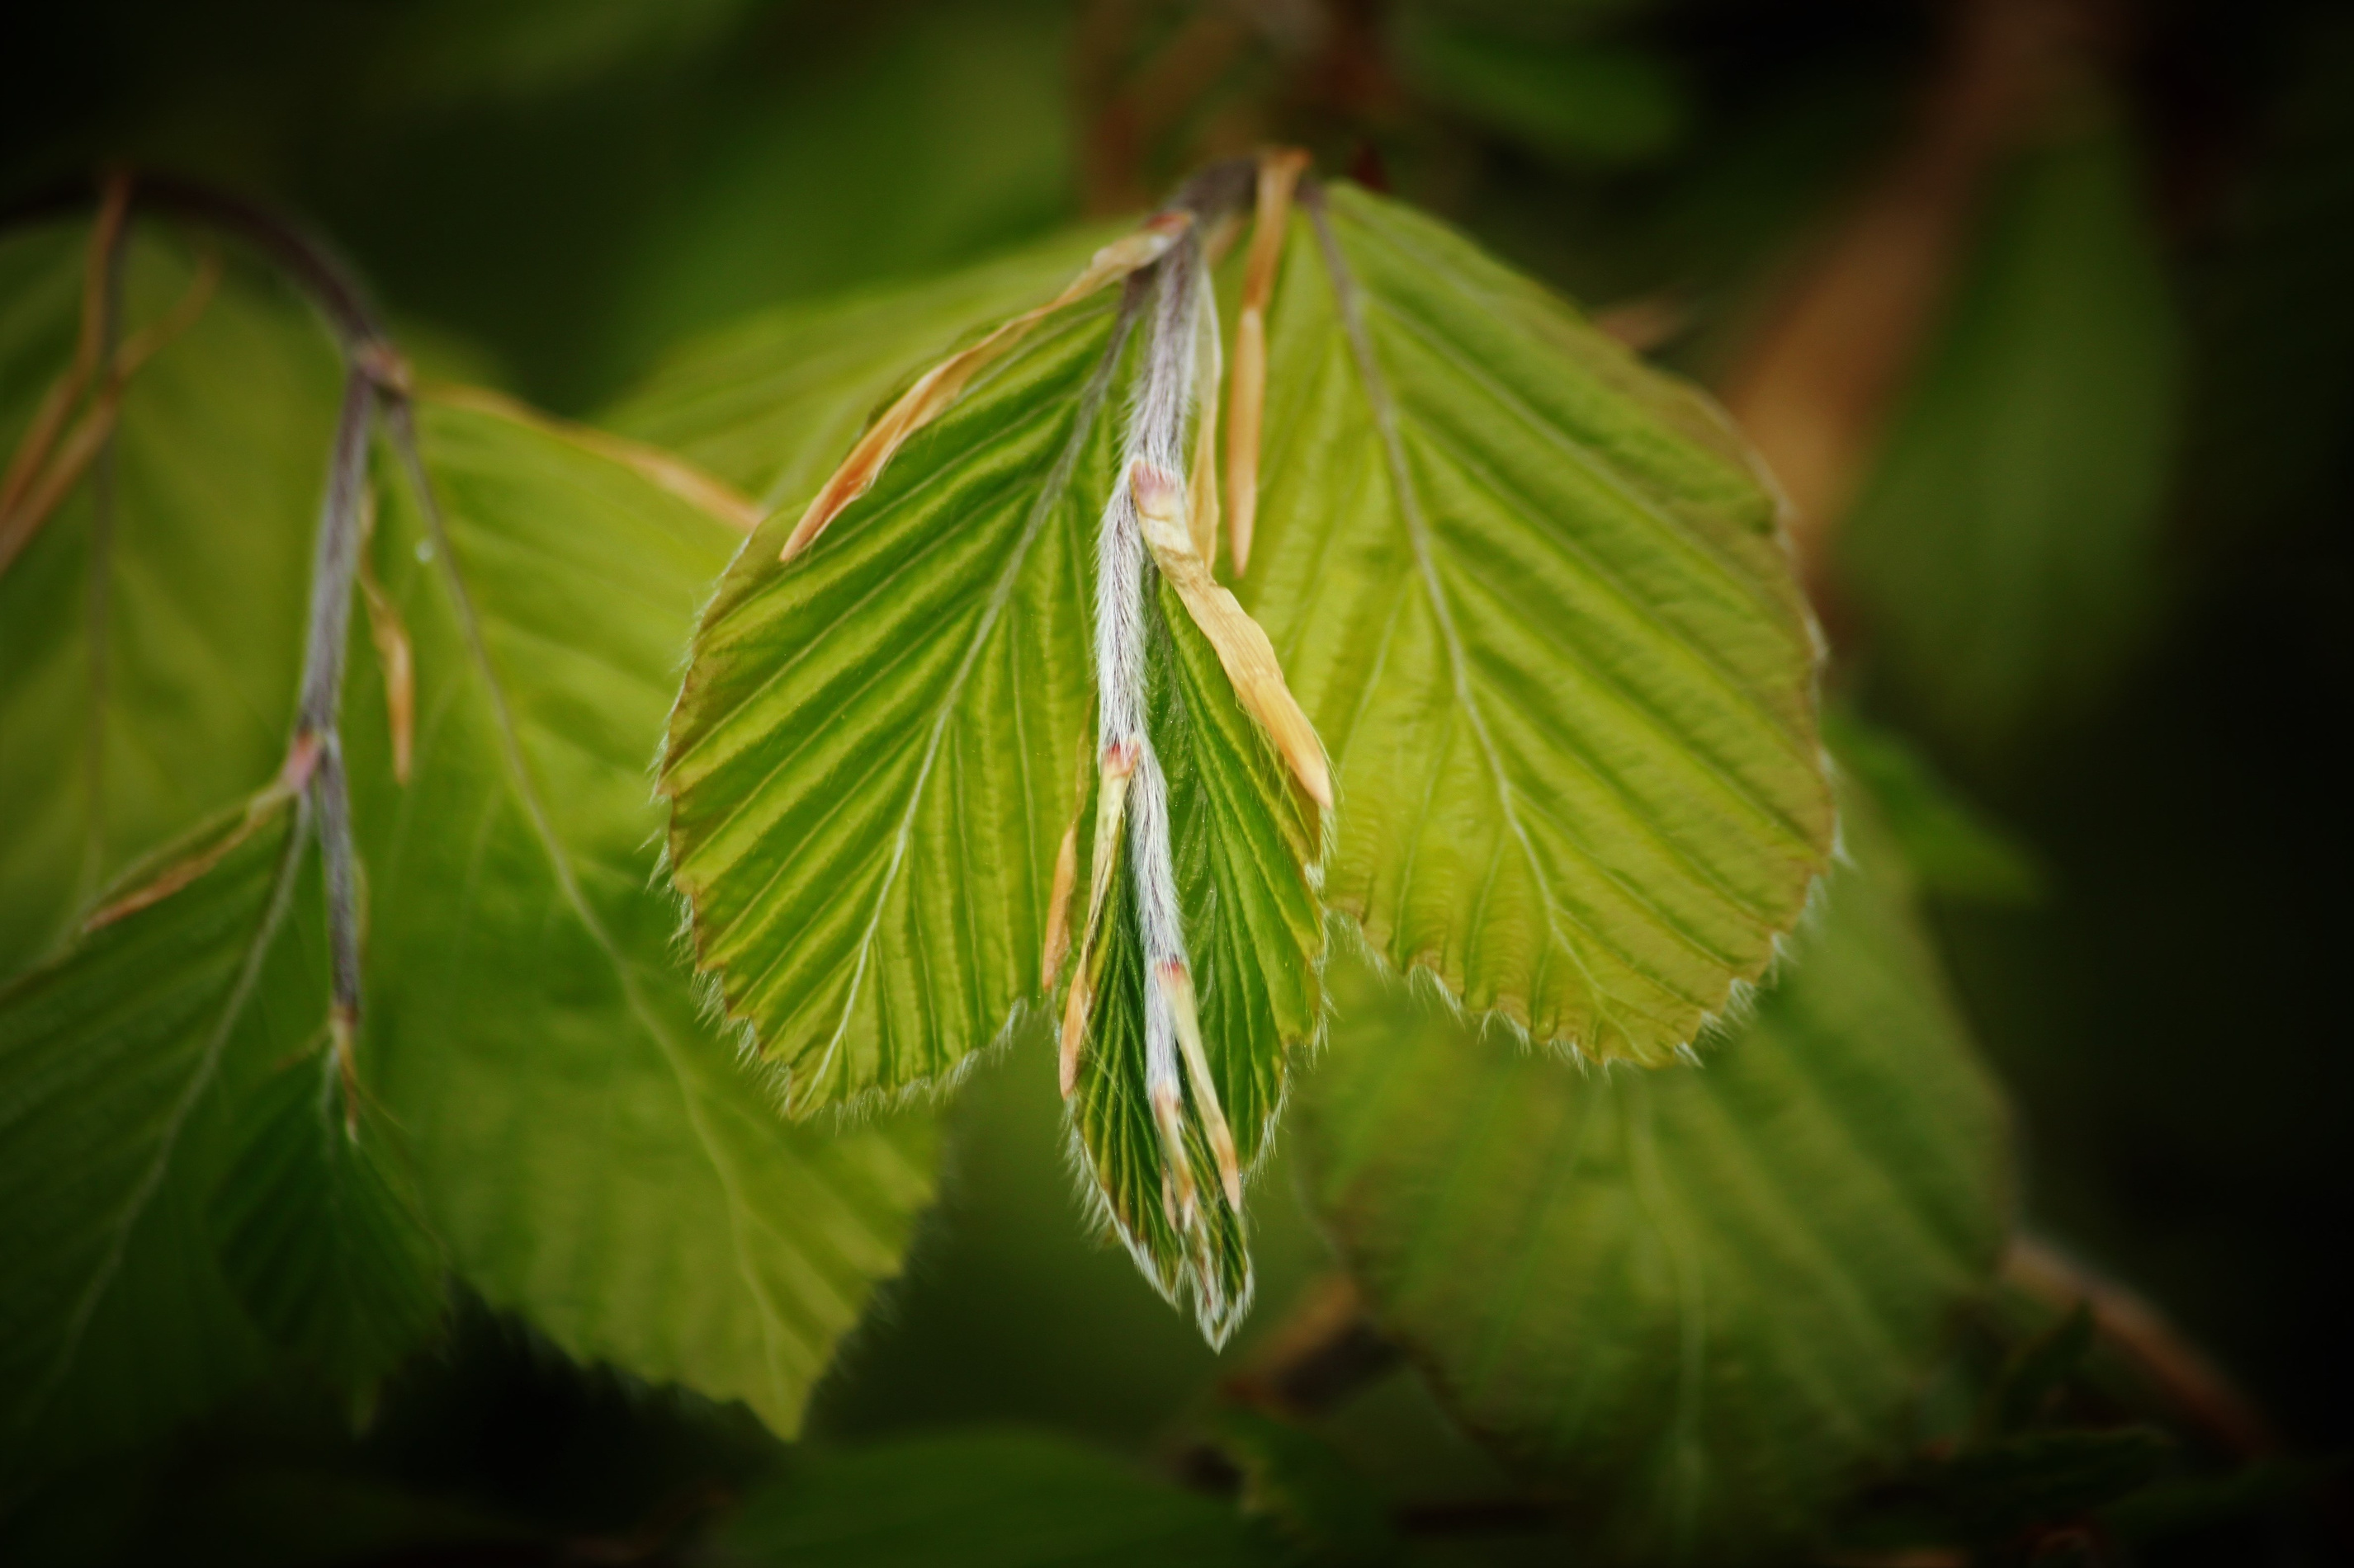

Die Hauptgrundlage des Lebens für den Menschen, ohne welche die Leute ohnmöglich subsistieren können, ist in der Tat der Wald.¹
Forstmeister Johann Knorz zum Stellenwert des Waldes als Lebensgrundlage seiner Zeit, 1799

Slide 4

Vom hölzernen Zeitalter ins 21. Jahrhundert
Zu Beginn des 20. Jahrhunderts brachte der Nationalökonom Werner Sombart die elementare Bedeutung des Waldes während der vorindustriellen Zeit durch den Begriff des hölzernen Zeitalters auf den Punkt.² Noch bis zum vergangenen Jahrhundert nutzte die Bevölkerung die Ressourcen des Waldes auf vielfältigere Weise als heute.
Holz diente als Brenn-, Handwerker- und Baumaterial, als Roh- und Betriebsstoff von Gewerben, wie z.B. Glas-, Ruß- oder Eisenhütten, Gerbereien, Kalk- oder Ziegelbrennereien sowie als Handelsware.³ Zudem standen mehrere Berufsgruppen in Abhängigkeit zum Wald. Zu diesen gehörten u.a. Köhler, Harzer, Lohmacher, Holzhauer oder Waldimker (Zeidler).

Slide 5

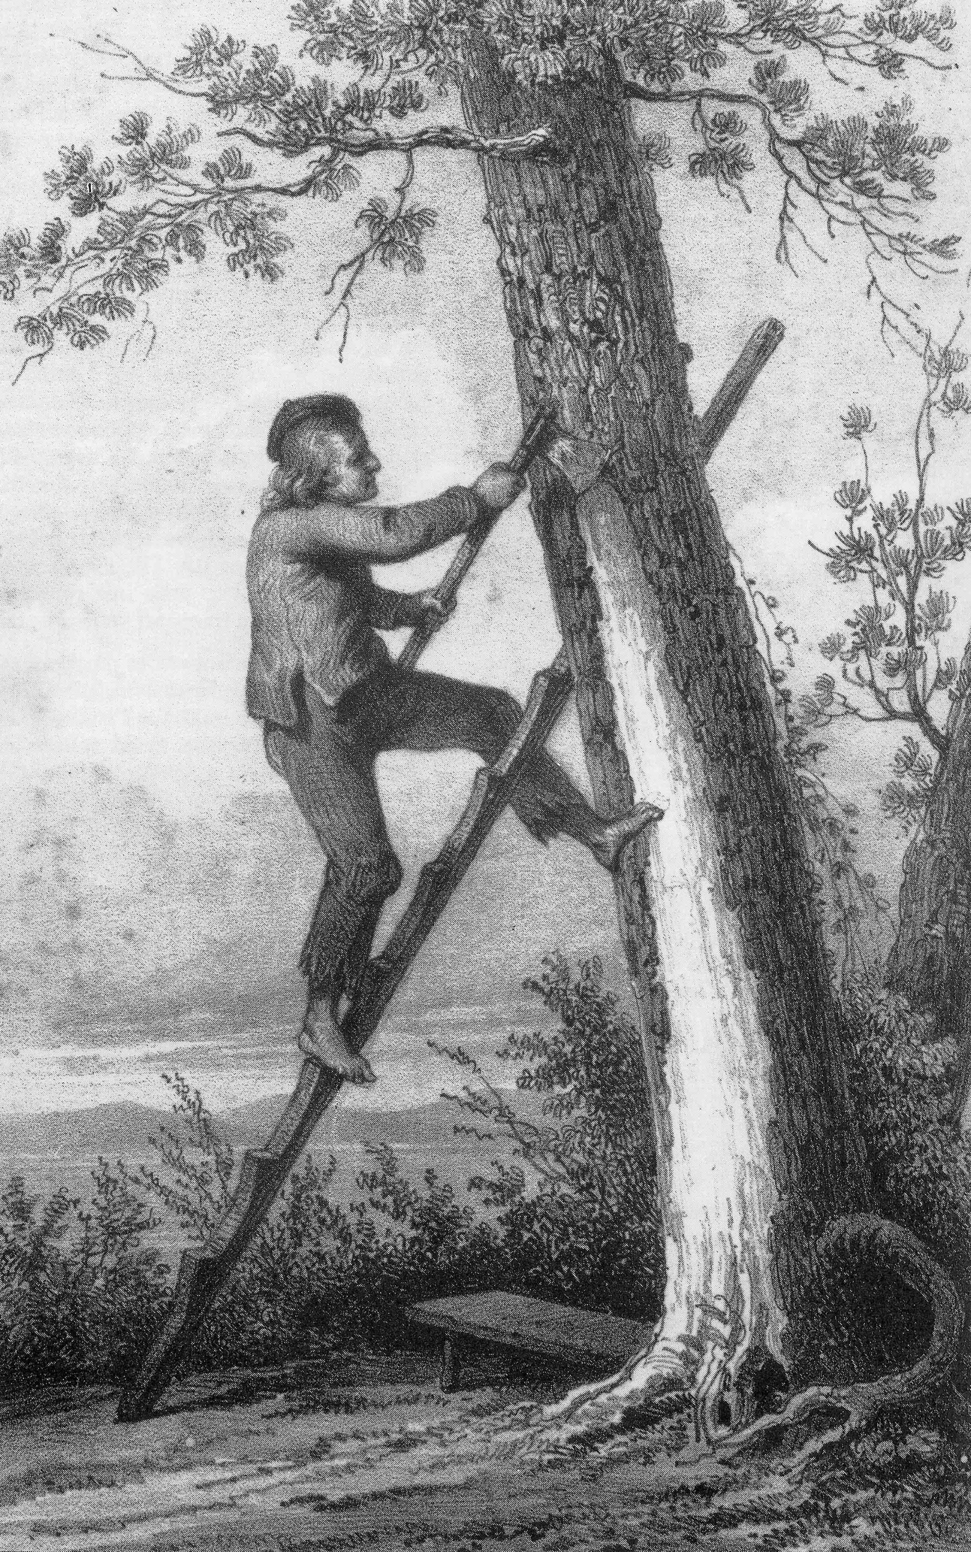
Harzer
Die Arbeit von Harzern, auch Pechler genannt, hing unmittelbar von Nadelbaumbeständen ab. Mit Hilfe bestimmter Techniken entfernten sie Teile der Baumrinde, was zum Austritt des Harzes führte. In Behältnissen entlang des Stammes wurde dieses aufgefangen und anschließend zu Siedepech verhüttet. Verschiedene Gewerbe benötigten das Pech als Schmierstoff oder Dichtungsmittel, beispielsweise zum Abdichten von Fässern.
Die Harzernte erfolgte je nach Wetterlage drei bis viermal pro Jahr, jeweils im Frühjahr und Herbst.
Harzgewinnung an einer Kiefer, Frankreich 1840

Slide 6

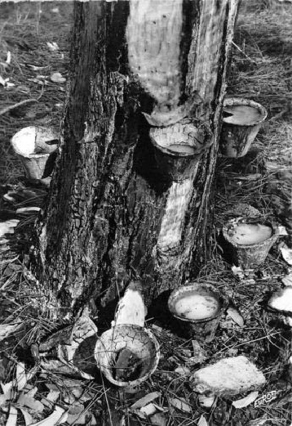
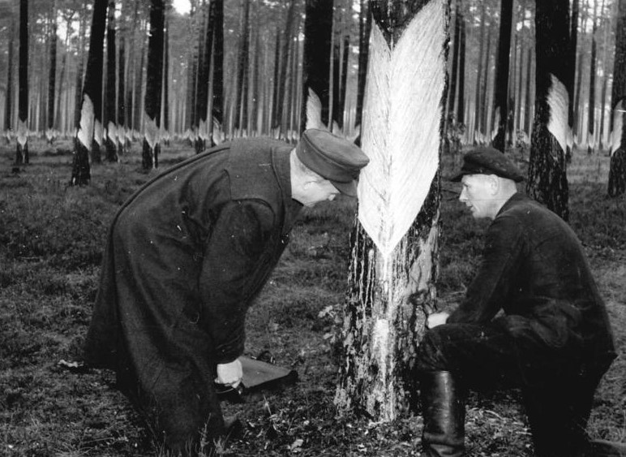
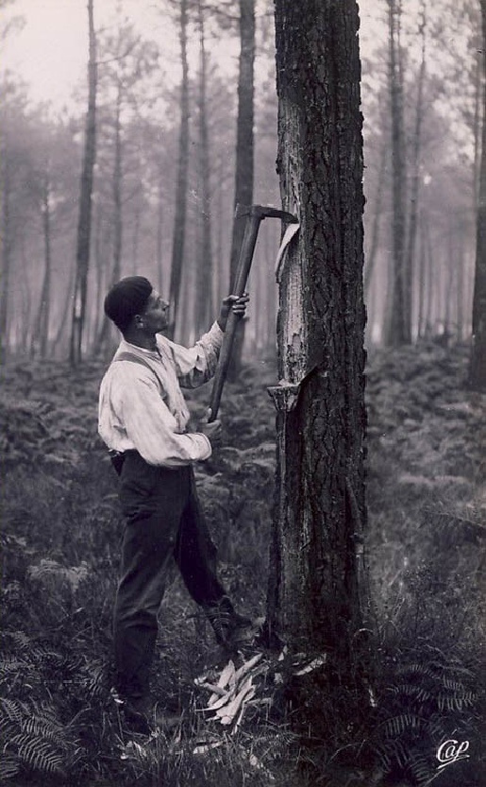
Behältnisse zum Auffangen des Baumharzes, o.J.
Harzgewinnung im Revier Hangelsberg, Revierförster Walter Fiedler (li.) und Waldarbeiter Karl Melchert (r.), 1955,
Foto: BArch
Pechhauer, Frankreich, o.J.

Slide 7
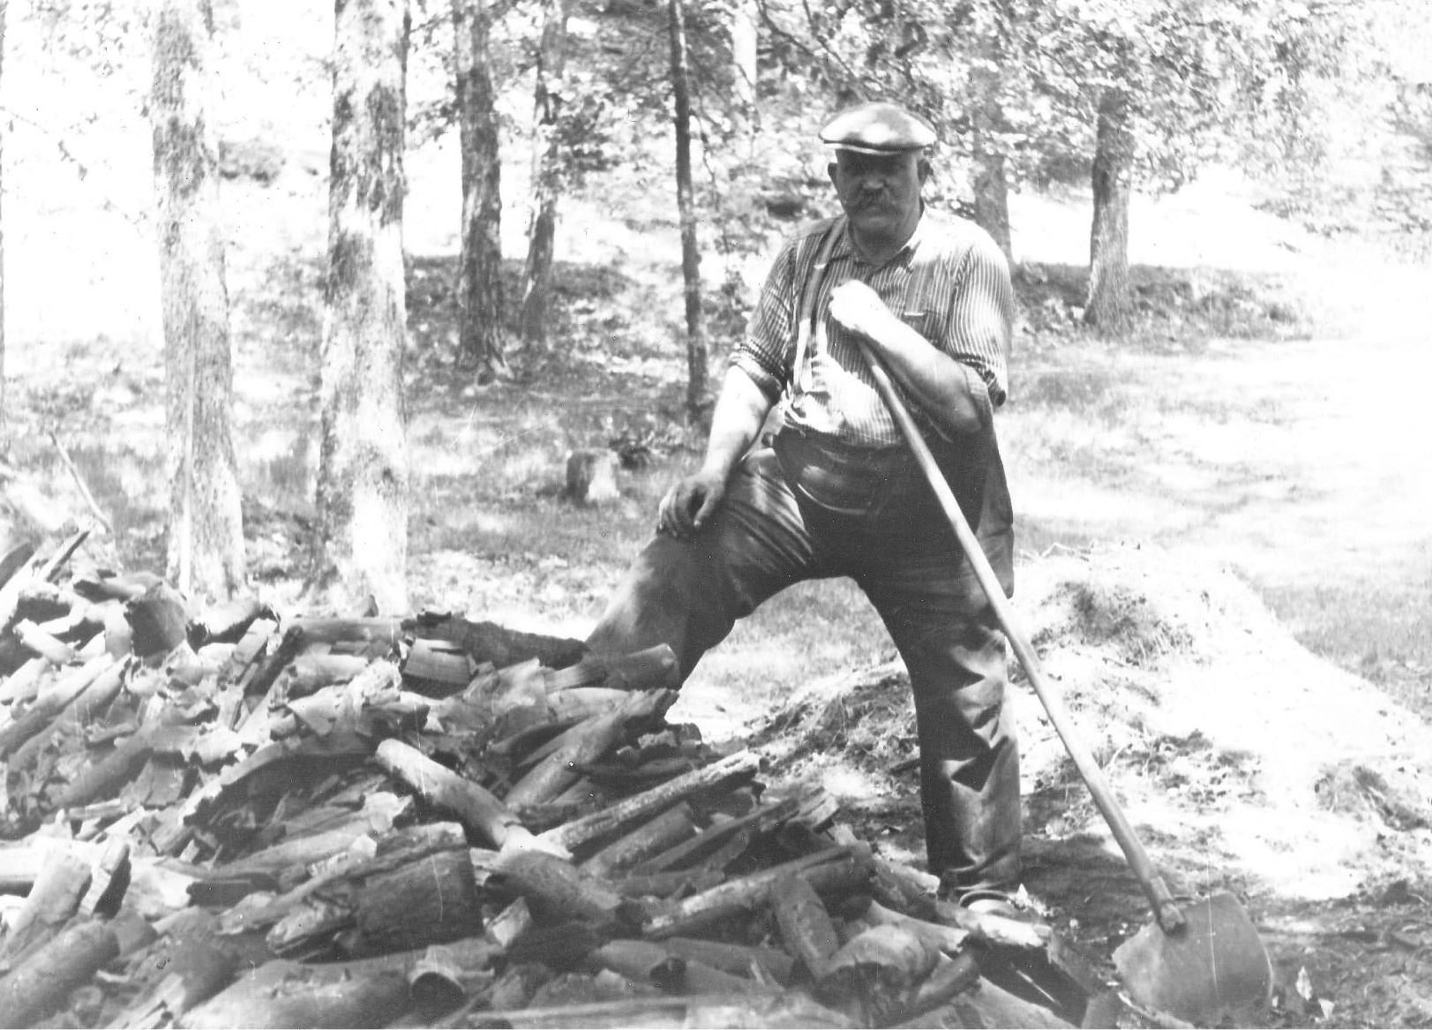
Köhler
Der Arbeitsplatz der Köhler lag üblicherweise im Wald, wo sie alle Rohstoffe zur Herstellung von Holzkohle vorfanden. Mittels eines bestimmten Verfahrens wurde die Holzkohle in einem aus Holzscheiten aufgetürmten Haufen (Meiler) hergestellt.
Das fertige Produkt wurde u.a. als Brennstoff zur Verhüttung oder zum Schmelzen von Metallen eingesetzt. Die Arbeit der Köhler beschränkte sich auf die Sommermonate bis zum Herbst, weshalb sie sich während der restlichen Zeit des Jahres meist als Holzhauer oder Waldarbeiter betätigten.
Köhler beim Abernten des Meilers, Gebüg (Pfalz), um 1954

Slide 8
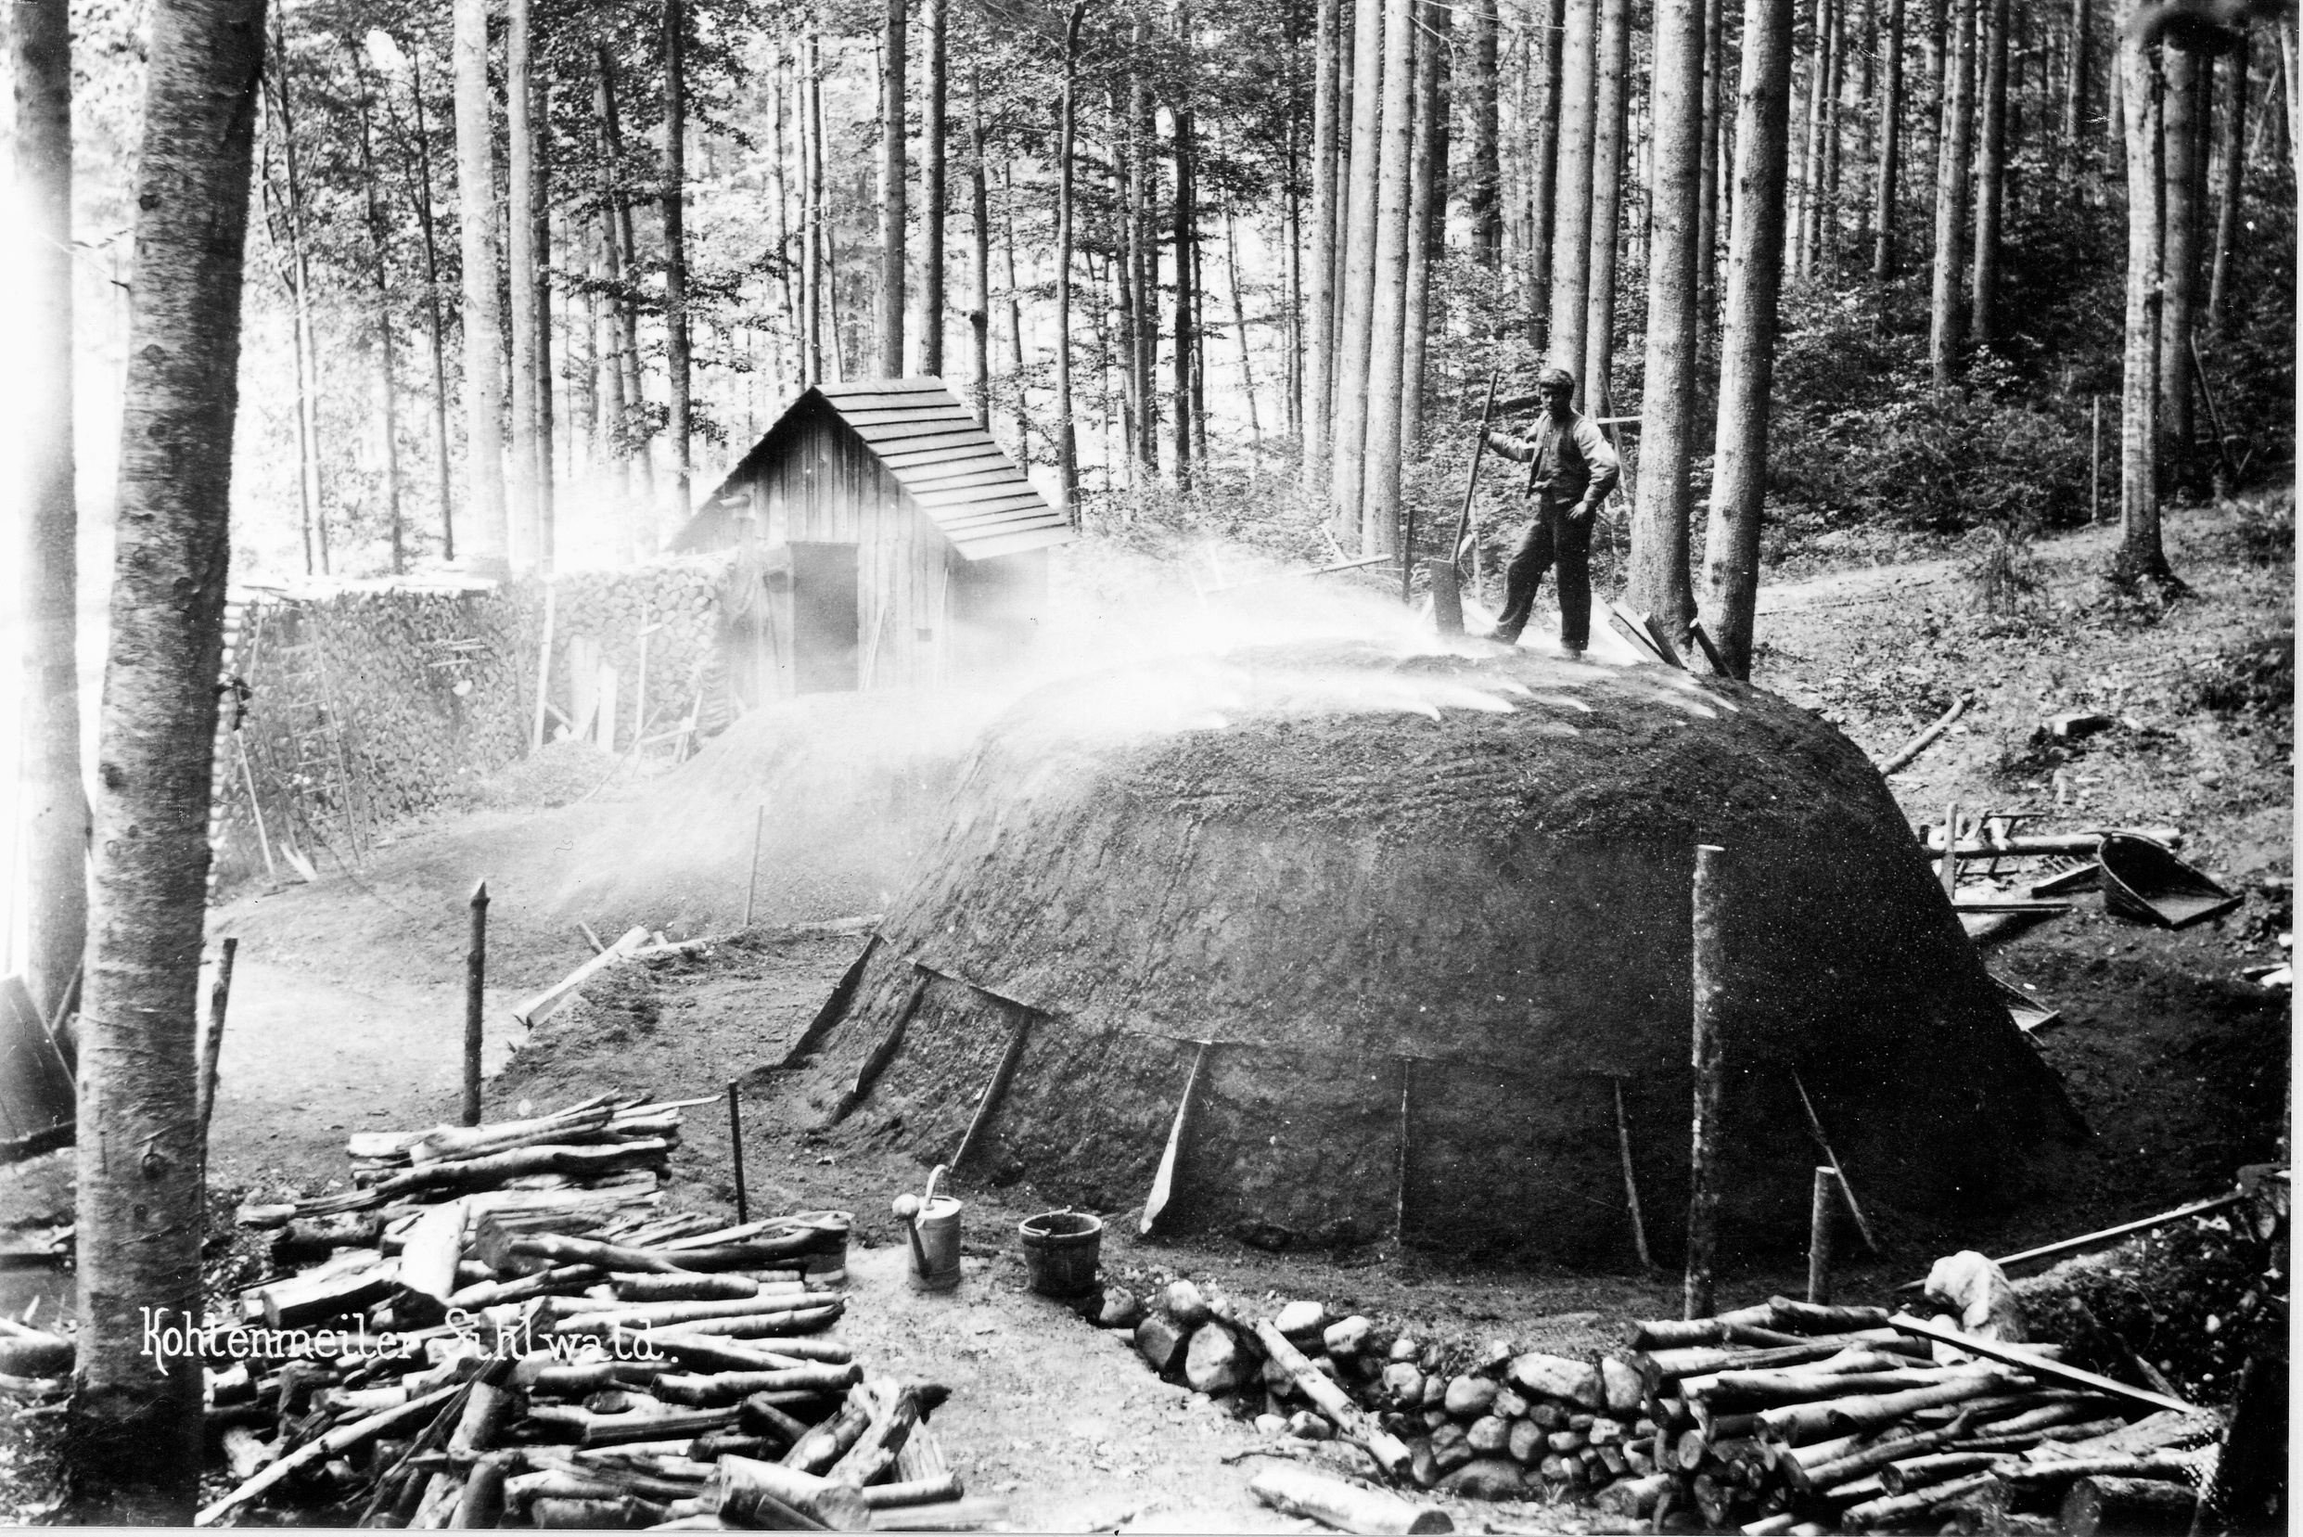
Kohlenmeiler Sihlwald, Schweiz, um 1893 Foto: Baugeschichtliches Archiv Stadt Zürich

Slide 9

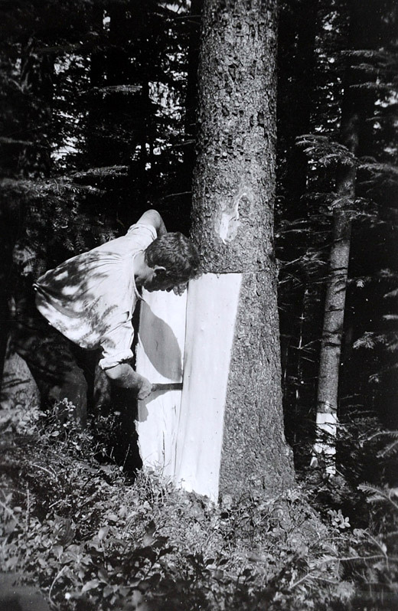
Lohmacher
Die Lohgerber stellen eine von drei Fachrichtungen des Gerberhandwerks dar (Loh-, Weiß,- und Sämischgerber). Sie spezialisierten sich auf die Herstellung schwerer Lederstücke für Schuhe, Sättel oder Zaumzeug.
Die Gerbung der Häute erfolgte bei dieser Methode unter Verwendung von Wasser und zerkleinerter Baumrinde (Loh). Zuvor musste die Rinde jährlich im Frühjahr manuell von den Stockrümpfen der Bäume geschält werden.
Schälen des Stockrumpfes mit Loheisen, St. Gallen, 1938

Slide 10

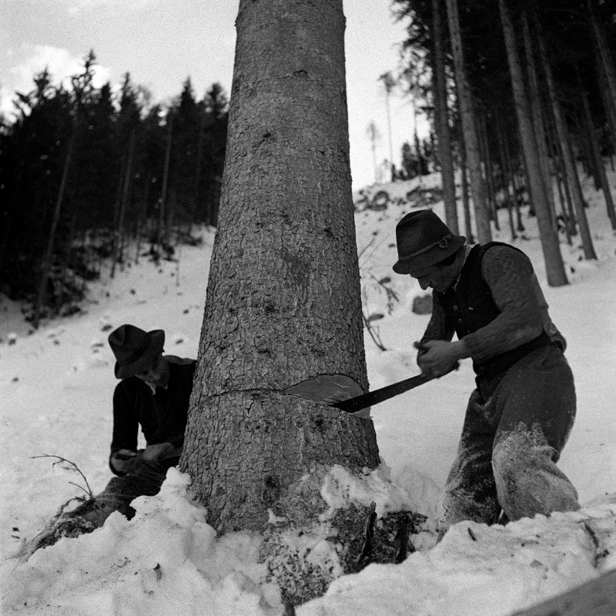
Holzhauer
Den Holzhauern, auch als Holzfäller oder Holzknechte bezeichnet, oblag das Fällen von Bäumen und deren Vorbereitung für den Abtransport (z.B. Entastung). Zum Fällen nutzten sie Äxte, Keile und Sägen.
Erst im Laufe des 20. Jahrhunderts brachten Schutzausrüstung sowie die Entwicklung von Motorsägen eine Arbeitserleichterung bei dieser schweren und gefährlichen Tätigkeit.
Holzfäller mit Trummsäge, Kärnten, 1952

Slide 11
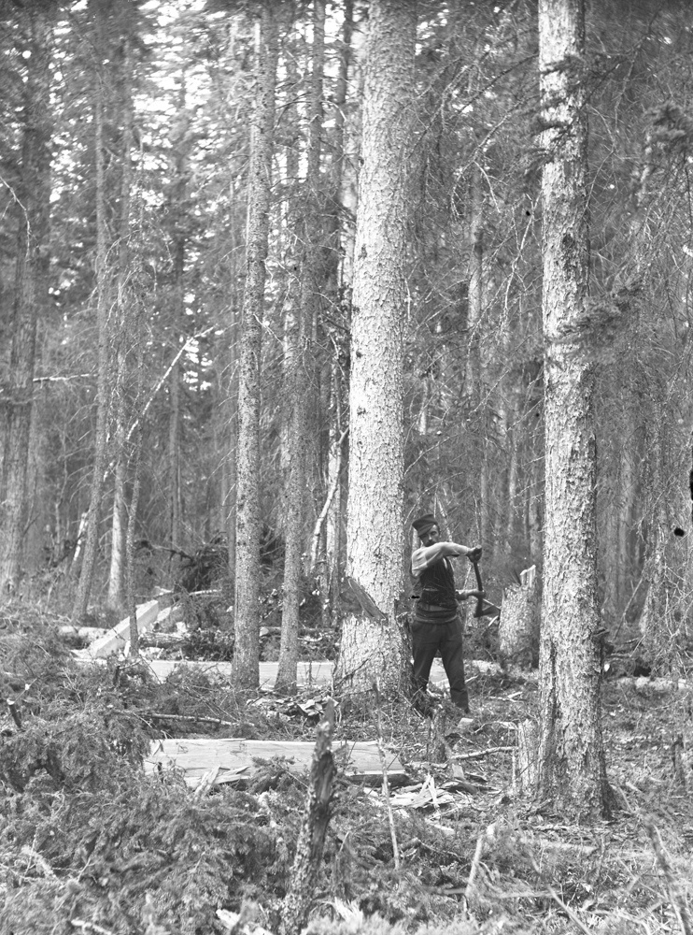
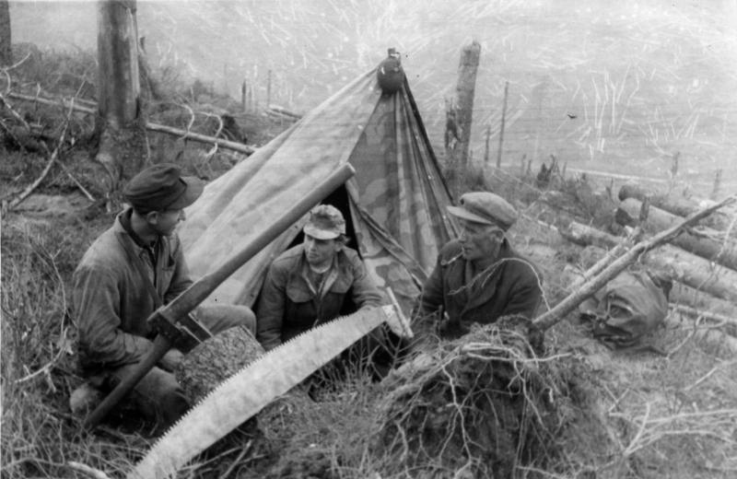
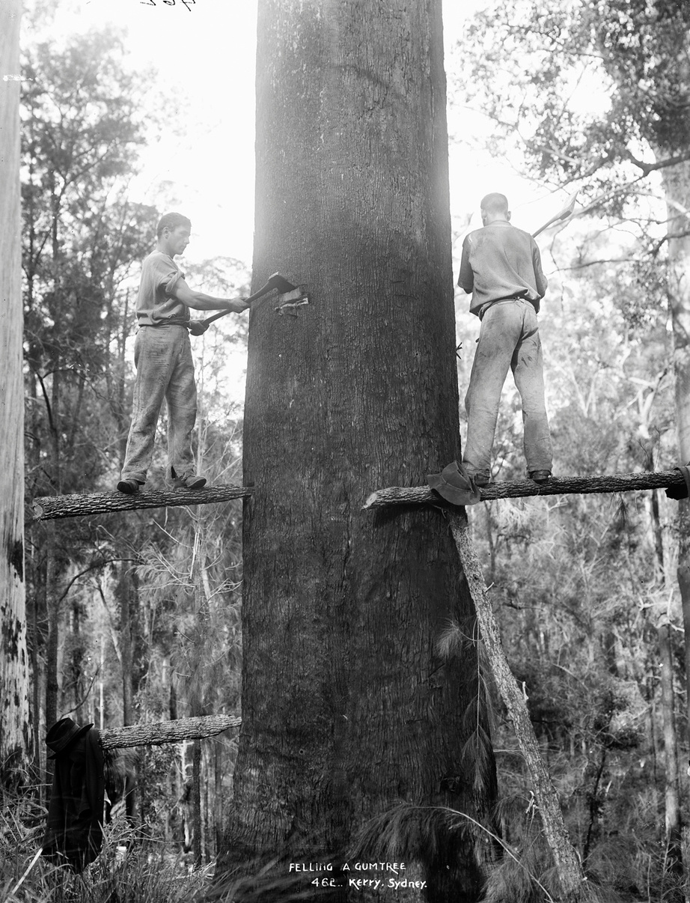
Fällung eines Nadelbaumes mittels Axt, Kanada um 1900
Holzfäller in ihrem Lager während einer Borkenkäferplage, Thüringen 1948, Foto: BArch
Fällung eines Eukalytusbaumes, Sydney 1884-1917

Slide 12
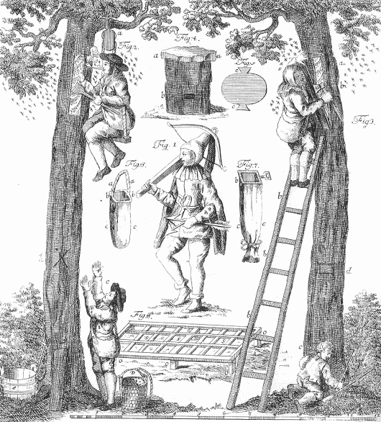
Zeidler
Zeidler (Waldimker) sammelten Honig und Wachs von freilebenden Bienenvölkern. Im Unterschied zur heutigen Imkerei wurden die Bienen nicht in Stöcken oder Körben gehalten, sondern die Waldimker entnahmen den Honig direkt aus Baumhöhlen, in denen das Bienenvolk lebte.
Adam Gottlob Schirachs: Wald-Bienenzucht, 1774

Slide 13

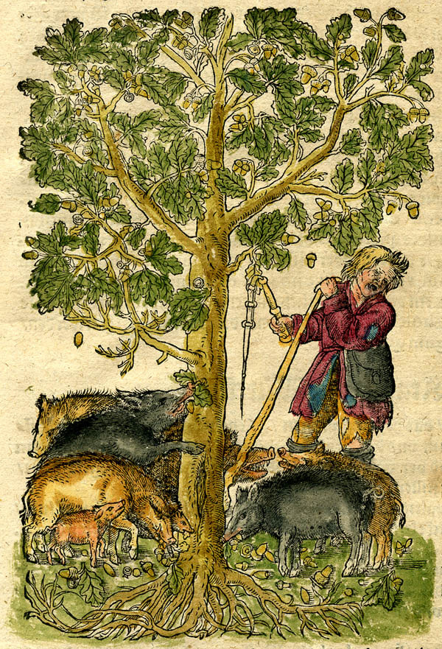
Neben der Nutzung als Holz- und Ressourcenlieferant diente der Wald als landwirtschaftliche Fläche des Waldfeldbaus. Dieser kombinierte die land- und forstwirtschaftliche Nutzung von Waldflächen als Waldweide für Rinder, Pferde, Schafe, Ziegen sowie als Futterquelle für Hausschweine während der Mast. Eicheln, Bucheckern, Würmer und Insekten lieferten den Schweinen vor dem Winter eiweißhaltige Nahrung.
Zudem sammelten Nutztierhalter das pflanzliche Material des Waldes, wie Rinde und Laub, als Einstreu für ihre Stallungen.⁴
Hirte mit Schweinen bei der Mast, Kräuterbuch des Hieronymus Bock, Straßburger Ausgabe von 1630

Slide 14

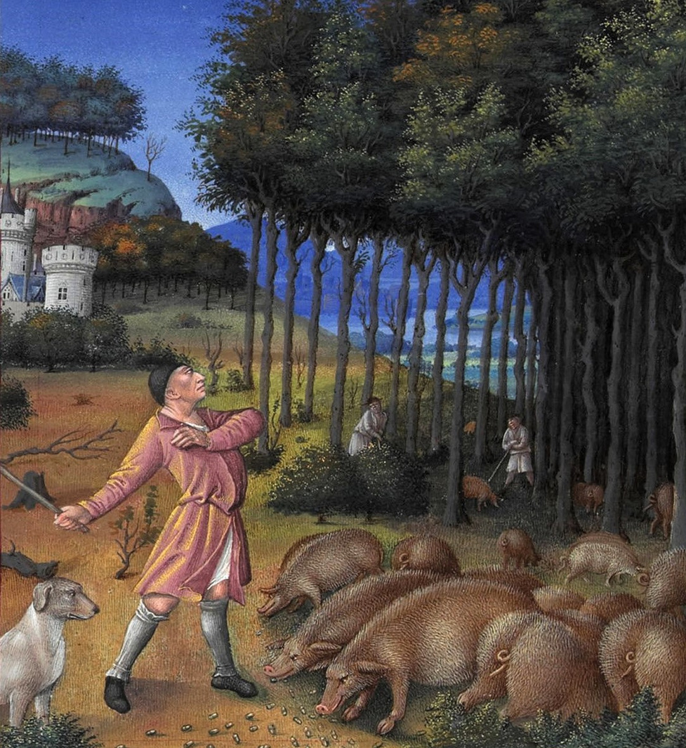
Überdies schufen Hoheitsrechte (Regalien)⁵ an forstlicher und jagdlicher Nutzung von Wald und Wild eine zusätzliche Einnahmequelle der jeweiligen Herrschaft. Beispielsweise konnte ein Landesherr sein Recht an der Nutzung des Waldes in einem bestimmten Gebiet an Dritte vergeben und dafür Dienste und Abgaben beanspruchen.
Novemberszene im Stundenbuch des Herzogs von Berry, Frankreich, 15. Jahrhundert

Slide 15
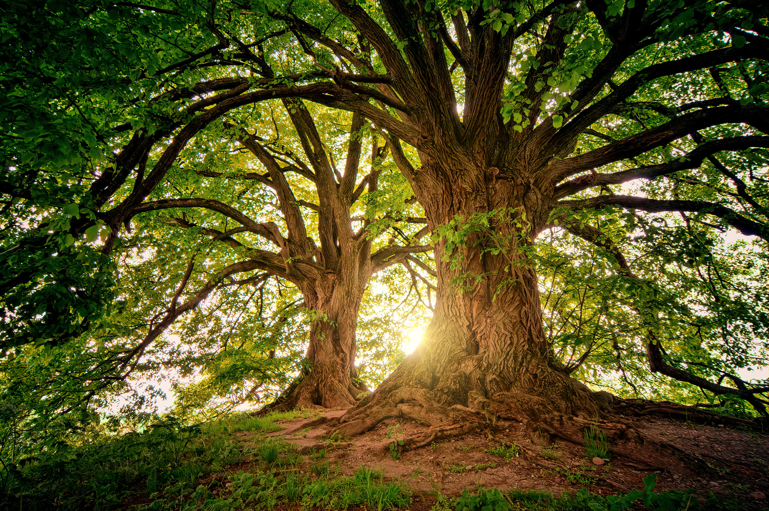
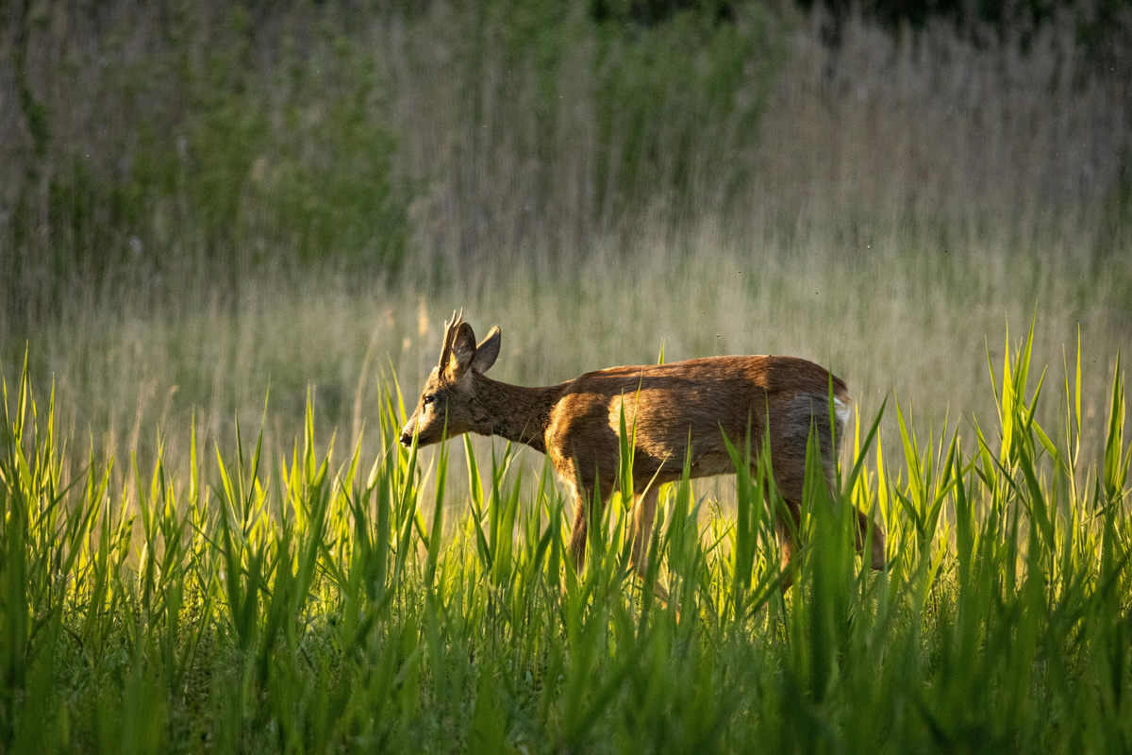
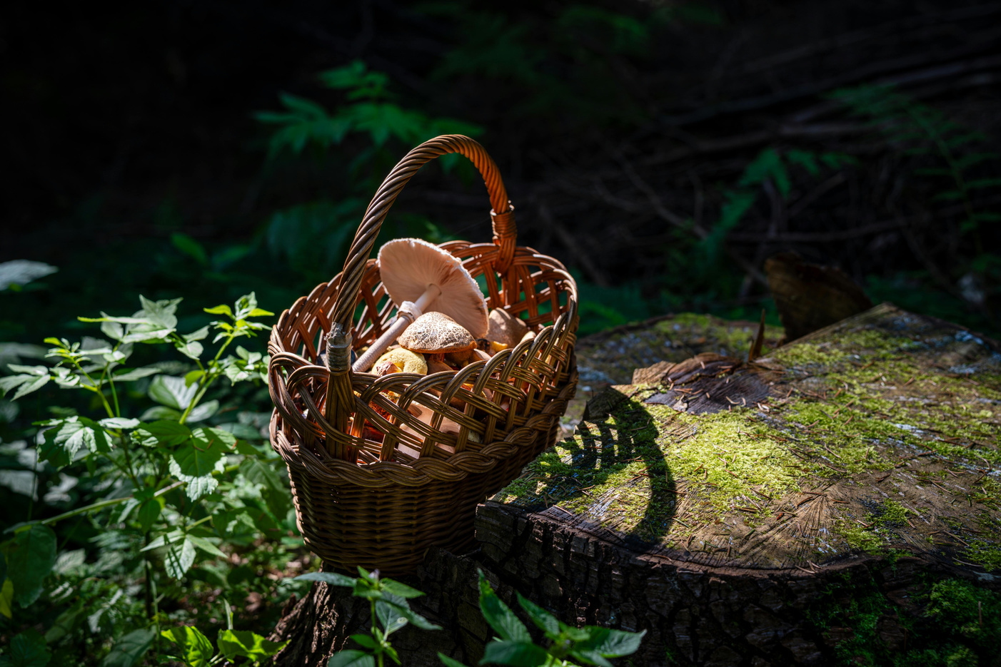
Spätestens seit der zweiten Hälfte des 20. Jahrhunderts veränderte sich die soziale Funktion des Waldes. Die Versorgung der Bevölkerung durch das Sammeln von Reisig, Raff- und Brennholz, Beeren, Pilze oder Streu blieb einzig in Notzeiten oder regional von Bedeutung.
Stattdessen wurde der Wald zunehmend als Ort der Erholung, Freizeitgestaltung sowie als Lebensraum von Wildtieren verstanden. Mit Beginn des 21. Jahrhunderts erhielt er durch die Einrichtung von Friedwäldern als letzte Ruhestätte eine weitere Funktion.

Slide 16
Forstwirtschaft im Amt Blieskastel
während des 18. Jahrhunderts
Einblicke in forstliche Maßnahmen zur Bewirtschaftung von Wäldern, zu Holzerträgen und Absatzmärkten eröffnen die Waldvisitations-Protokolle und Verordnungen im Zeitraum von 1715 bis 1790. Im Jahr 1715 entstand ein erstes Forstamt in Blieskastel, dem Oberjäger in Diensten der Grafen von der Leyen vorstanden.⁶ Ihnen oblag die Betreuung der herrschaftlichen und gemeinen Waldungen.⁷ Die bis heute erhaltenen Akten belegen, dass Forstarbeit und Jagd zu dieser Zeit untrennbar miteinander verbunden waren.
Das Bliescasteller waldt visitationsprothocoll de anno 1739⁸ überliefert eine umfangreiche Bestandsaufnahme zum Zustand der Wälder im Amt Blieskastel, zusammen mit einer Beschreibung von Maßnahmen zur Pflege der Bestände und zur Entnahme von Holz. Die Oberjäger Johann Adam Solff (Blieskastel) und Johannes Kohlman (Hohengeroldseck) wurden mit der Erstellung dieses Waldgutachtens beauftragt:

Slide 17
[...] die angelegte Junge schläge undt Waldengen visitiren, undt über den befundt ein gemeinsambes handt unterschriebenes prothocoll führen, forth den pflichtmäßig[en] bericht einsenden, annebens die guttachtliche meynung und gedanken beyfügen sollen, auf was arth etwa denen Waldung[en] wieder aufzuhelffen und in guttem standt zu erhalten seye sodan welcher gestalt die bestandsmäßige Liefferung des anordirten Kohlholz zu d[er] St. Ingberther schmeltz continuirt und was hierunter für mesurs genohmen werden können.⁹
Bliescasteller waldt visitationsprothocoll , 1739

Slide 18
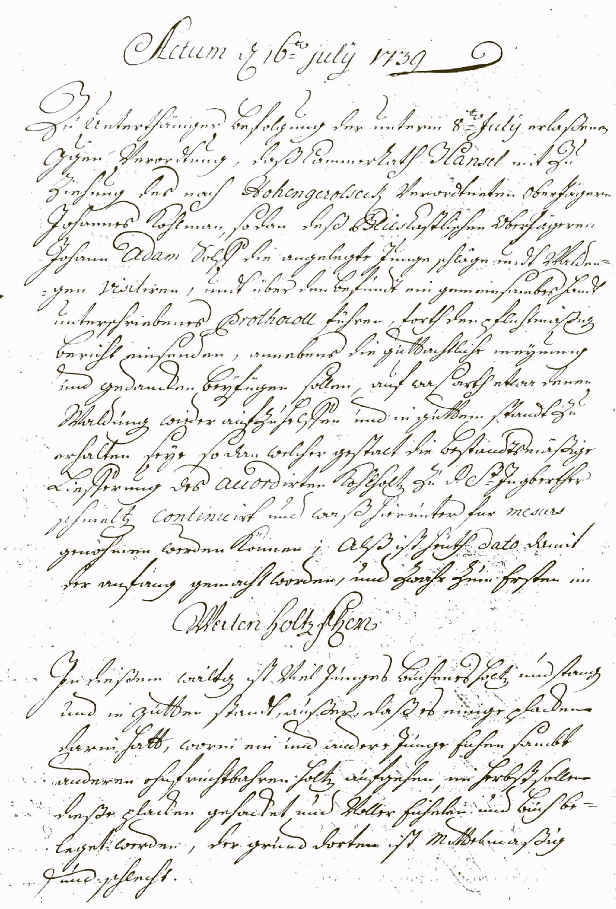
Überprüft wurden die herrschaftlichen Waldungen im Amt Blieskastel zu denen Waldstücke zwischen Aßweiler und Biesingen („Großbusch“), in Erfweiler, Ballweiler, Wittersheim, Bebelsheim, Reinheim, Gersheim, Medelsheim, Peppenkum, Seyweiler, Ormesheim, Ommersheim und St. Ingbert gehörten.
Der Bericht der Oberjäger enthielt Informationen über die vorkommenden Baumarten der Laubmischwälder aus Buchen, Eichen, Hainbuchen, Haselnuss, Eschen und Birken, zu deren Alter, zu ihrem Verwendungszweck als Brenn-, Lager-, Kohl- oder Triftholz sowie zur Bodenqualität des jeweiligen Standortes.
Krankheiten wie die Weißfäule und Schäden durch Windbruch dokumentierten die Gutachter ebenfalls. Zur Förderung des Wachstums von Naturverjüngungen wurde kurz vor Beginn der Buchen- und Eichelmast die Arbeitskraft der ortsansässigen Bevölkerung genutzt.

Slide 19
Verschiedene lichte placken, darin aber weg[en] fetten boden gahr viel graß producirt, wodurch die junge Eichen ersticken, alß hatt man vor gutt befunden diese placken im herbst wan die Eicheln und Buchen sähen will zuforderst durch die Unterthanen umhacken laßt, damit selbige desto eher aufgehen und schiessen mögen. [...] kruppige und Schatten bringende Buchen mit abgehau[en] werden sollen, damit sowohl der Eichen als Buchen unterwuchs zum besseren Trieb Lufft bekomme und nicht versticke.¹⁰
Bliescasteller waldt visitationsprothocoll , 1739

Slide 20
Abschließend schätzten Solff und Kohlman, wie lange der herrschaftliche Bestand „ohne destruirung der Waldung, wenn man forstmäßig verfahret“ die 1733 in Betrieb genommenen St.-Ingberter-Eisenwerke mit Rohstoffen beliefern könnte. Mit Verweis auf eine Waldvisitation des Jahres 1732 kamen sie zu dem Ergebnis, dass bei einer jährlichen Abgabe von 4.000 Klaftern Kohlholz die Hüttenwerke über 20 Jahre oder länger beliefert werden können.¹¹
Der Prognose der Oberjäger standen mehrere Verordnungen der gräflichen Familie von der Leyen aus den Jahren 1747 bis 1788 gegenüber, die eine Ersparnis von Holz im Handwerk und bei der Bevölkerung anstrebten.¹² Deren Lösungsansätze zur Abwendung einer potenziellen Holzknappheit lagen, u.a. in Preisfestsetzungen, Beschränkungen von Abgabemengen, Ausfuhrverboten für Bauholz und Vorgaben zur Verwendung alternativer Brenn- und Baustoffe.

Slide 21
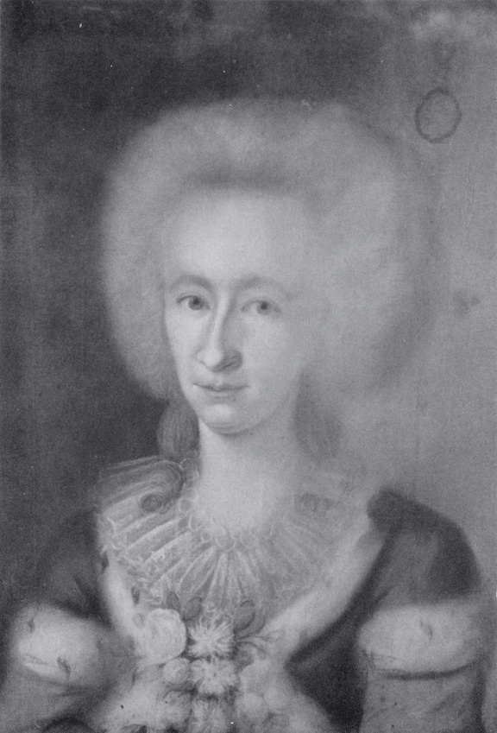
Demnach Uns nicht allein die pflichtmäßige Anzeige geschehen, sondern Wir auch selbsten bisher mißfällig wahrgenommen haben, daß mit dem so allgemein nöthigen Bauholz nicht in der Ordnung, wie Wir es wünschen, und es auch schon hie und da der Mangel desselben zeiget, verfahren werde [...] um diesem Uebel in Zeiten noch zu steuern, Uns gemüsiget, nachstehende Verordnung ergehen zu lassen. ¹³
Verordnung der Reichsgräfin Maria Anna von der Leyen zum Bauholz , 1787

Slide 22
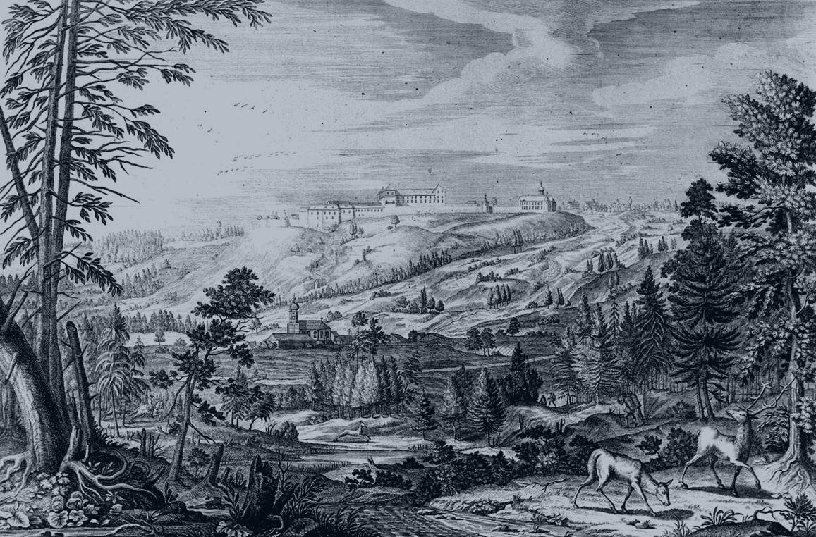
Die Verordnung der Reichsgräfin zielte darauf ab, Bauholz ausschließlich zu solchen Zwecken zu verwenden, zu denen der Einsatz alternativer Baumaterialien unmöglich erschien.¹⁴ Zur Nachvollziehbarkeit des Bauholzverbrauchs legte die Regentin fest, dass zugewiesenes Bauholz ausschließlich zweckgebunden und innerhalb von zwei Jahren zu verbrauchen war.
Nach Ablauf dieser Frist hatten die Herrschaft und die Gemeinden das Recht, unverbrauchtes Bauholz ersatzlos einzuziehen.¹⁵
Umland aus übernutzten Wäldern, Schloss Zeil, 18. Jahrhundert

Slide 23
Entstehung des Oberforstamtes in Blieskastel
Die Bediensteten aller Forstämter im leyen´schen Herrschaftsgebiet unterstanden den Weisungen der Grafen von der Leyen. Im Jahr 1764 erließ Franz Carl von der Leyen eine Verordnung zur Schaffung eines Oberforstamtes, deren Bestimmungen aus seinen eigenen Besichtigungen der Waldbestände resultierten.¹⁶
Ziel des Oberforstamtes sollte es sein, eine systematische Aufsicht und Administration der untergeordneten Forstämter innerhalb seines Herrschaftsgebietes zu gewährleisten. Unter Leitung eines Direktors, dem drei Räte und ein Sekretär zur Seite gestellt wurden, hatte das Oberforstamt die Aufsicht über alle Forstämter inne. Zudem war das Oberforstamt mit der Dokumentation forstlicher und jagdlicher Belange betraut.¹⁷

Slide 24
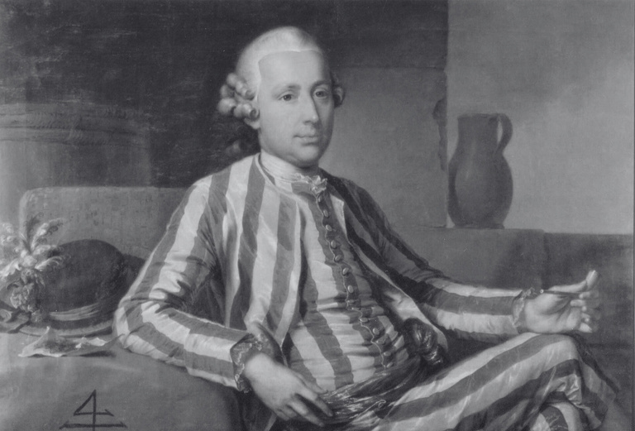
[...] selbsten gesehen haben, daß die sowohl uns in privato, als auch denen gemeinden, und particular-unterthanen aigenthumlich zustehenden waldungen, und büsche von einem sehr großen Ertrag seien, folglich eine besondere genaue und systematische aufsicht, und administration erfordern, als haben wir für nöthig erachtet, nebst der denen beamten in jeder Herrschaft aufgetragenen inspection und verwaltung annoch ein besonderes oberforstamt dergestalten anzuordnen.¹⁸
Verordnung des Reichsgrafen Franz Carl von der Leyen, 1764

Slide 25
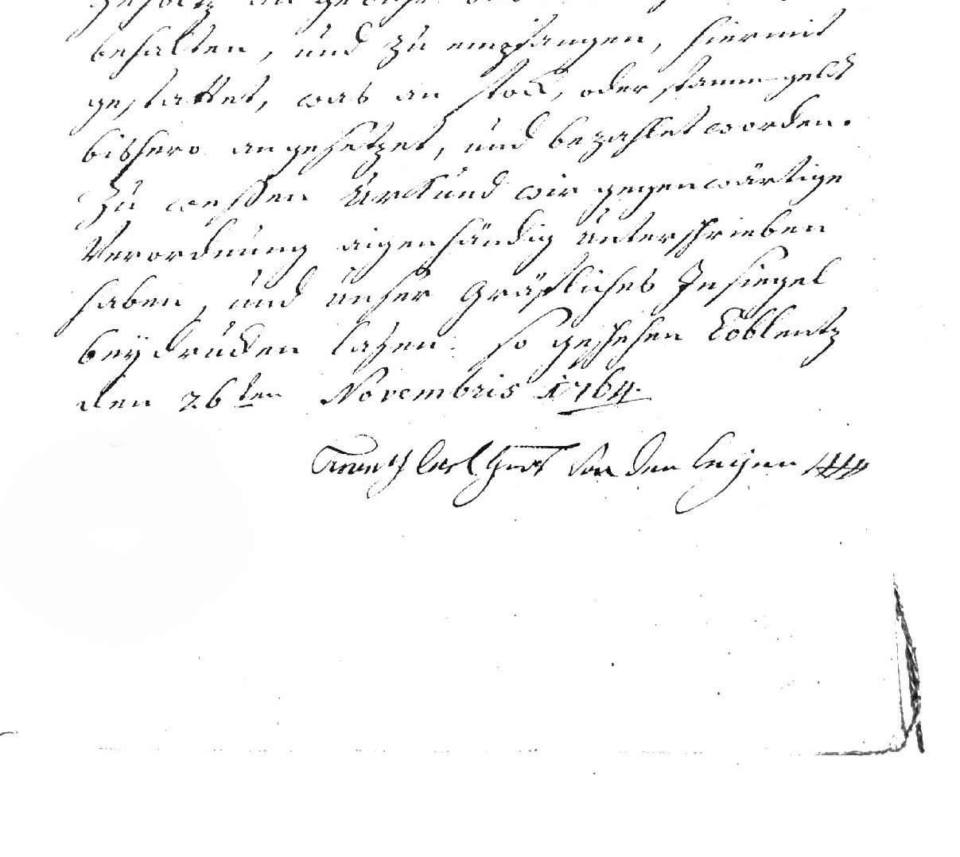
Ausgehend von den Daten der untergeordneten Forstämter kam es dem Oberforstamt zu, Vorschläge zur künftigen Bewirtschaftung der herrschaftlichen Wälder sowie zur Beseitigung von Missständen auszuarbeiten. Eine Überwachung der Fäll- und Abgabemengen sowie die Preis- und Gebührenfestsetzung für Stock- und Stammgeld in den Forsten Hohengeroldseck und Blieskastel lag ebenfalls im Verantwortungsbereich des Oberforstamtes.¹⁹
Spätestens mit Inkrafttreten dieser Verordnung unterstanden alle Wälder der Aufsicht des Oberforstamtes mit seinen nachgeordneten Revierförstern und Oberjägern. Sie übernahmen sowohl in den herrschaftlichen Waldungen als auch in den Wäldern, die im Eigentum der Gemeinden standen die Bewirtschaftung und Pflege.

Slide 26
Im Gegenzug waren die Untertanen verpflichtet, für diese Leistungen innerhalb ihrer Gemeindewaldungen oder bei Zuweisungen von Holz aus herrschaftlichen Waldungen Abgaben zu zahlen. Eine gängige Form der Gebühren waren Stock- oder Stammgeld²⁰, das neben dem Kaufpreis für Holz aus herrschaftlichem Bestand an den zuständigen Oberjäger bzw. Revierförster zu zahlen war. Des Weiteren hatten Gemeinden eine bestimmte Menge Holz aus ihren Waldungen an die Herrschaft abzugeben (Fronholz).

Slide 27
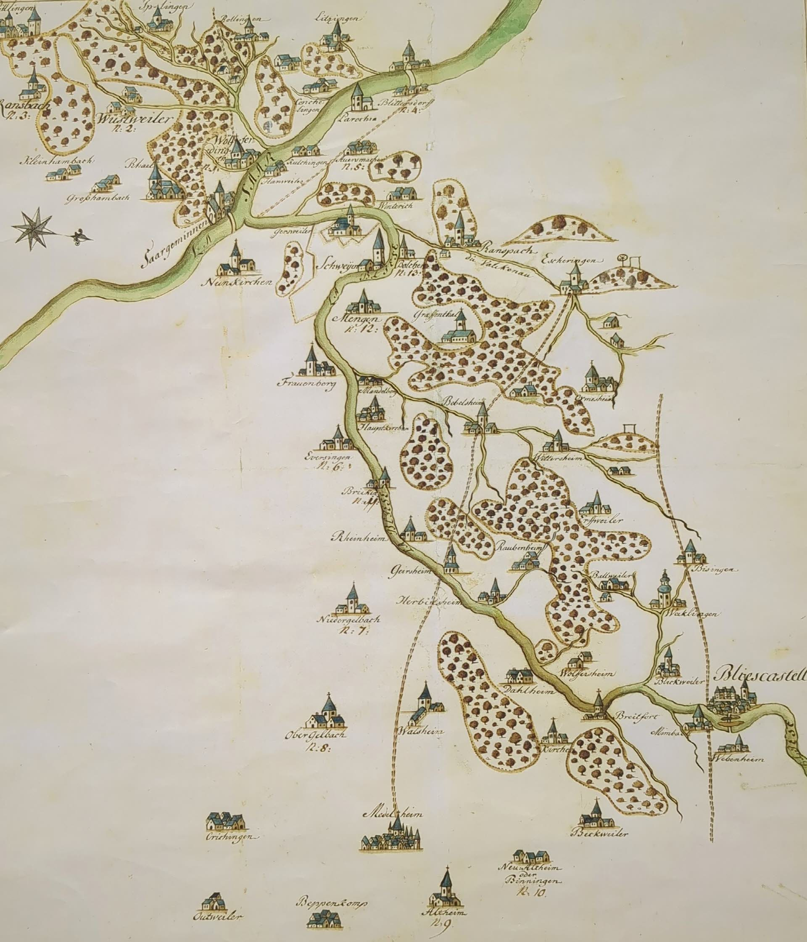
Aus den Blieskasteler Quellen des 18. Jahrhunderts wird deutlich, dass die Waldnutzung nicht mehr wie bisher funktionierte und die Ressourcen des Waldes endlich schienen. Eine im Vergleich zum 17. Jahrhundert stetig wachsende Bevölkerung zusammen mit der Entstehung erster Industriebetriebe führte zu einem höheren Bedarf an Holz. Die Anzahl der Waldflächen zur Holzentnahme blieb jedoch gleich.
Bannkarte, 1755

Slide 28
Wald- und Weidestreitigkeiten im 18. und 19. Jahrhundert
Die Bewirtschaftung von Gemeindewäldern durch landesherrschaftliche Bedienstete oder unterschiedliche Auffassungen zu Nutzungs- und Eigentumsrechten an Holz, Wald- und Weideflächen führten mehrfach zu Konflikten. Welcher Stellenwert dem Wald und seinen Ressourcen während dieser Zeit zukam, zeigte sich beispielsweise in der Dokumentation gerichtlicher Prozesse um Nutzungsrechte auf Blieskasteler und Lautzkircher Bann (1711-1843) sowie im Streit um Anteile am Wittwald (1756-1780).²¹
Mit zeitweiligen Unterbrechungen stritten sich die Blieskasteler Bürgerschaft und die Gemeinde Lautzkirchen über ein Jahrhundert hinweg um gegenseitige Nutzungsrechte am Wittwald und gemeinschaftliche Weiderechte auf Lautzkircher Bann. Nachdem eine außergerichtliche Klärung gescheitert war, durchliefen die verschiedenen Anklagepunkte alle gerichtlichen Instanzen.

Slide 29
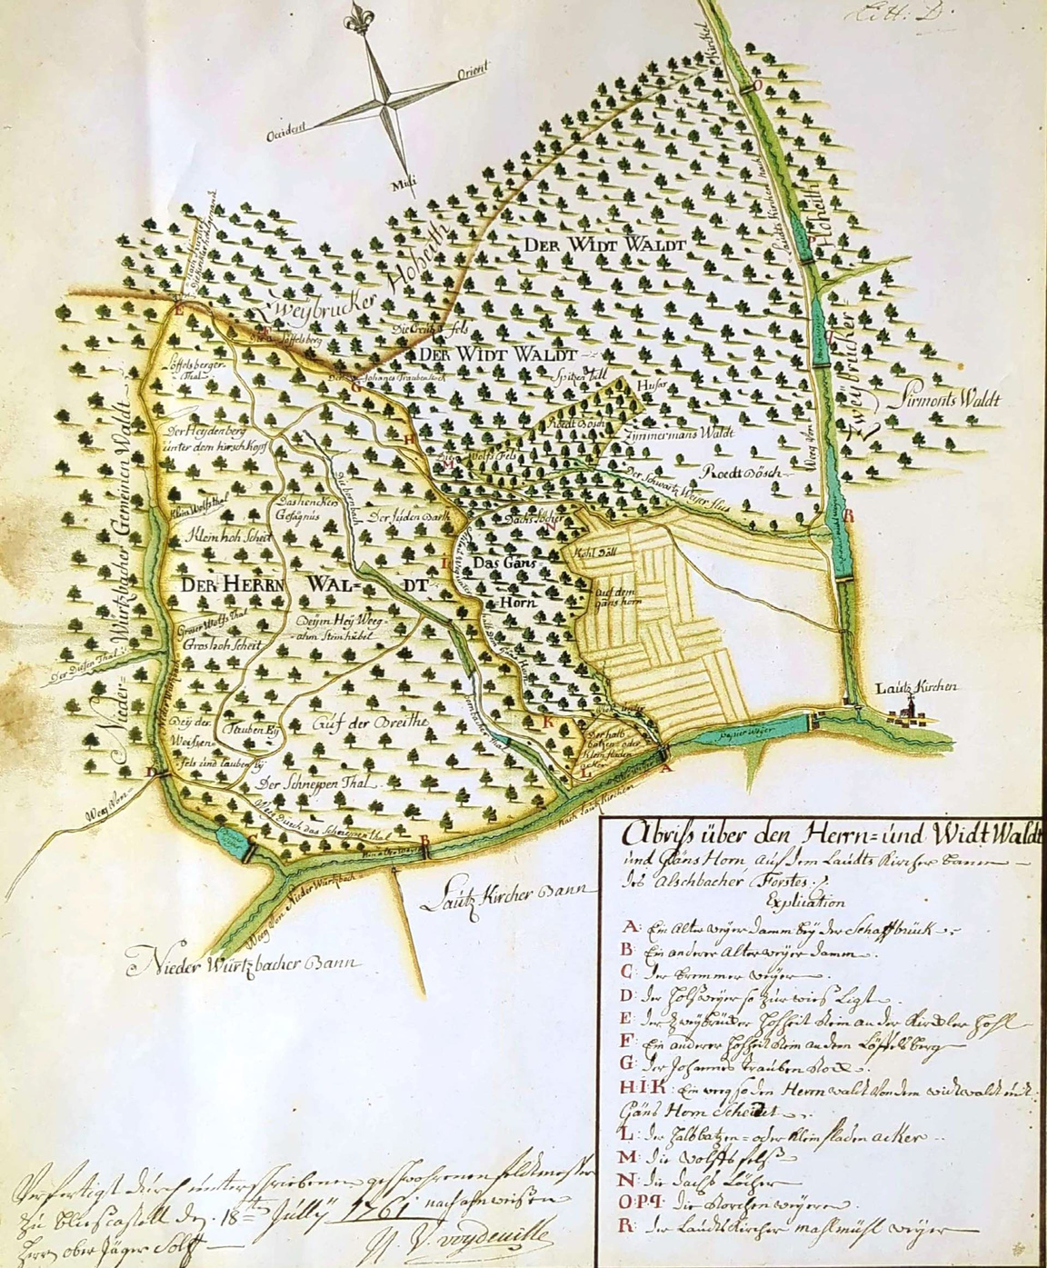
Bannkarte des Herrn- und Widt Waldes
Blieskastel, 1761/1772

Slide 30
Dem Konflikt um den Wittwald gingen bereits Unstimmigkeiten zwischen beiden Gemeinden zu Banngrenzen und den damit verbundenen Rechten und Abgaben voraus. Auf Basis eines schriftlichen Vergleichs aus dem Jahr 1711 konnte die Auseinandersetzung 1726 zunächst beigelegt werden.²²
Im darauffolgenden Jahr entfachte der nachbarschaftliche Streit erneut. Die Gemeinde Lautzkirchen warf der Blieskasteler Bürgerschaft vor, über den gemeinschaftlich genutzten Waldanteil im Wittwald hinaus, widerrechtlich Holz aus dem Lautzkircher Wald verkauft zu haben.

Slide 31
Wir, die Lautzkircher gemeinde haben mit denen Bürgern zu Bliescastell ein Stück waldt in gemein mit Beholtzung etc. zu genußen und namentlich dieser wald der Wiedwaldt. Nun haben [...] diese Bürger sowohl aus diesem mit uns gemeinschafttlichen wiedwaldt, als auch aus unserem Lautzkircher Walde Holländer Holtz verkaufft und tentirten [versuchten] damahlen, das geldt daraus, auf den Kopff oder Mann, zu rechnen, bis es endlich bei der Hälffte [....] verblieben.²³
Verfolg in Sachen der Blieskasteler Bürgerschaft gegen die Gemeind Lautzkirchen in betreff des gemeinschaftl. Benuzzenden Wiedwalds und übrigen Walddistrikten ,1727

Slide 32
Die Beschuldigten aus Blieskastel wiesen die Vorwürfe in einer schriftlichen Stellungnahme zurück und bestanden darauf, dass die Gemeinde Lautzkirchen nie über einen eigenen Wald verfügt habe. Es komme ihnen lediglich eine gemeinschaftliche Nutzung mit Blieskastel am Wittwald zu. Alle anderen Waldungen im Thal gehörten alleinig der Blieskasteler Bürgerschaft als Casteler Waldt. Rechtsverbindliche Belege hierzu konnte die Blieskasteler Bürgerschaft nicht vorlegen, da solche Dokumente in den „verderblichen Kriegs- und Plünderungs zeithen“ verloren gegangen waren.

Slide 33
Jedoch wurde seitens der Bürgerschaft Blieskastels ein Zeuge benannt, der unter Eid dazu aussagen könne: „Inzwischen kan mann unsererseits mit einem alten geschwohrenen mann (welcher auff erfordernden fall eidlich darüber abgehört werden kann) bezeugen, daß er selbsten schon vor langer zeith aus einer alten Bliescasteler Bann-Beschreibung od[er] Document hat hören ablesen.”²⁴
Des Weiteren warf die Blieskasteler Bürgerschaft der Gemeinde Lautzkirchen vor, den Verkauf des Holländer-Holzes zu nutzen, um Unruhe zu stiften und „ohnnöthig procediren und den hiesigen flecken Bliescastell [...] unbefugt – und ungerechter weis, ja durch lauther chicanen gar einschränken möchten.”²⁵

Slide 34
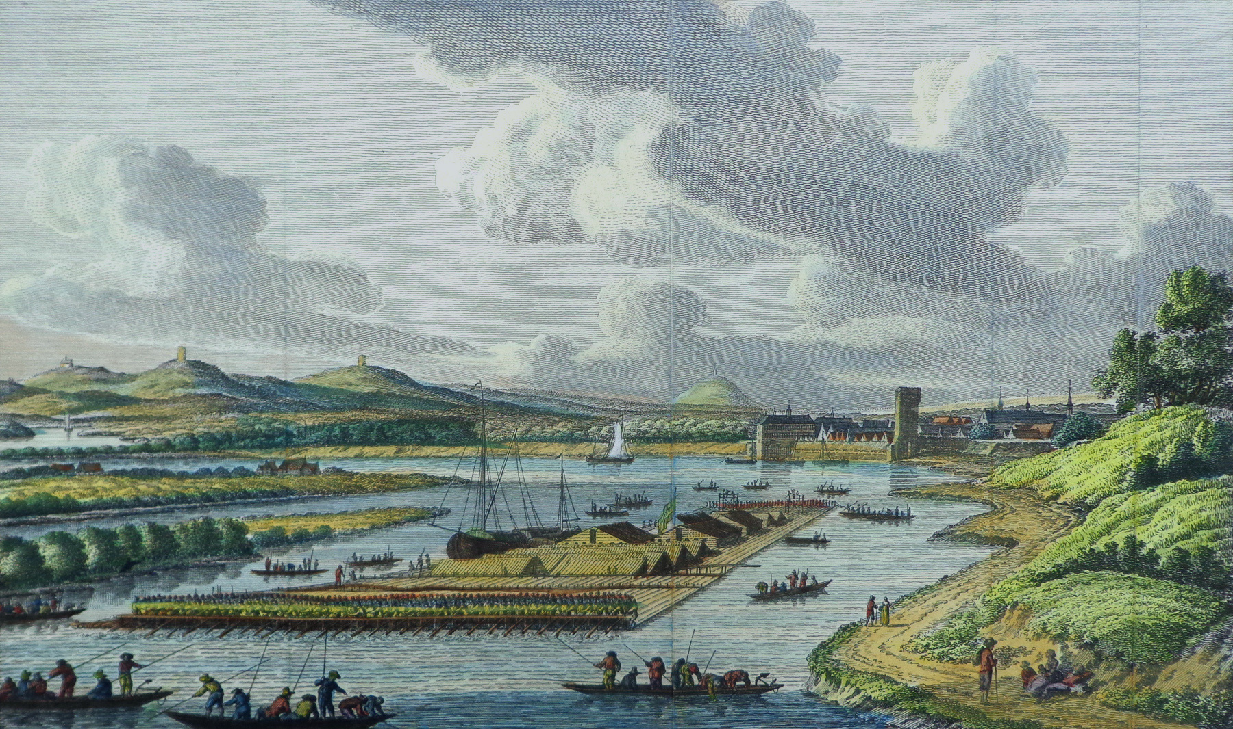
Holländer Holz
Unter dem Begriff Holländer Holz²⁶ verstand man während des 17. bis 19. Jahrhunderts diejenigen Hölzer, welche für den Export in die Niederlande geerntet wurden. Flößer transportierten anschließend die Stämme auf dem Wasserweg an ihren Zielort.
In den Niederlanden herrschte ein erheblicher Bedarf an Holz, der die regionalen Vorkommen überstieg. Daher war man z.B. für den Schiffsbau auf Hölzer aus dem Ausland angewiesen, was dem Holländer-Holz seinen Namen eintrug.
Holzfloß auf dem Rhein bei Bonn, Kupferstich, 1796. Foto: Siebengebirgsmuseum

Slide 35
Im Verlauf des gerichtlichen Prozesses, der sich von wechselseitigen Vorwürfen genährt bis zur Mitte des 19. Jahrhunderts erstreckte, offenbarte sich ein weiterer Streitgegenstand. Dieser beruhte auf einem gemeinschaftlichen Nutzungsrecht Blieskastels und Lautzkirchens an Wasser, Weiden und Wald.
Im September 1727 brachte die Blieskasteler Bürgerschaft zur Anzeige, dass Personen der Gemeinde Lautzkirchen mit Überschreitung von Weidegrenzen gegen die gemeinschaftliche Nutzung verstoßen haben: „die Lautzkircher vor einigen Tagen ihr gantze Herde S:v: Rindviehcher schier bis ahn den flecken [Blieskastel] trieben, uns unser waide propria authoritate abäßen lassen.”²⁷
Die Geschädigten führten weiter aus, dass eine Abgrenzung dieser Weideflächen bereits vor über 40 Jahren beiderseits und einstimmig festgelegt wurde.

Slide 36
Der Akte ist eine Kopie eines Vergleichs vom 12. November 1711 beigefügt, die zwei Bänne ausweist, jedoch nur ein gemeinsames Nutzungsrecht „daß bliescastell undt lautzkirchen zwei bänne und nur einen gemeinen nutzen haben sollen, ahn wasser, weidt und beholtzungen.“²⁸
Ein schriftlicher Nachweis über derartige Grenzen, wie sie die Blieskasteler Bürgerschaft 1727 vorbrachte, ist aus den vorliegenden Quellen nicht ersichtlich. Bis zum Jahr 1843 weiteten sich die Streitigkeiten derart aus, dass die Gemeinde Lautzkirchen eine Trennung der gemeinschaftlichen Weidegerechtigkeit anstrebte. Diesen Prozess entschied das Königliche Appellations-Gericht der Pfalz im Juli 1843 zu Gunsten der Gemeinde Lautzkirchen.²⁹

Slide 37
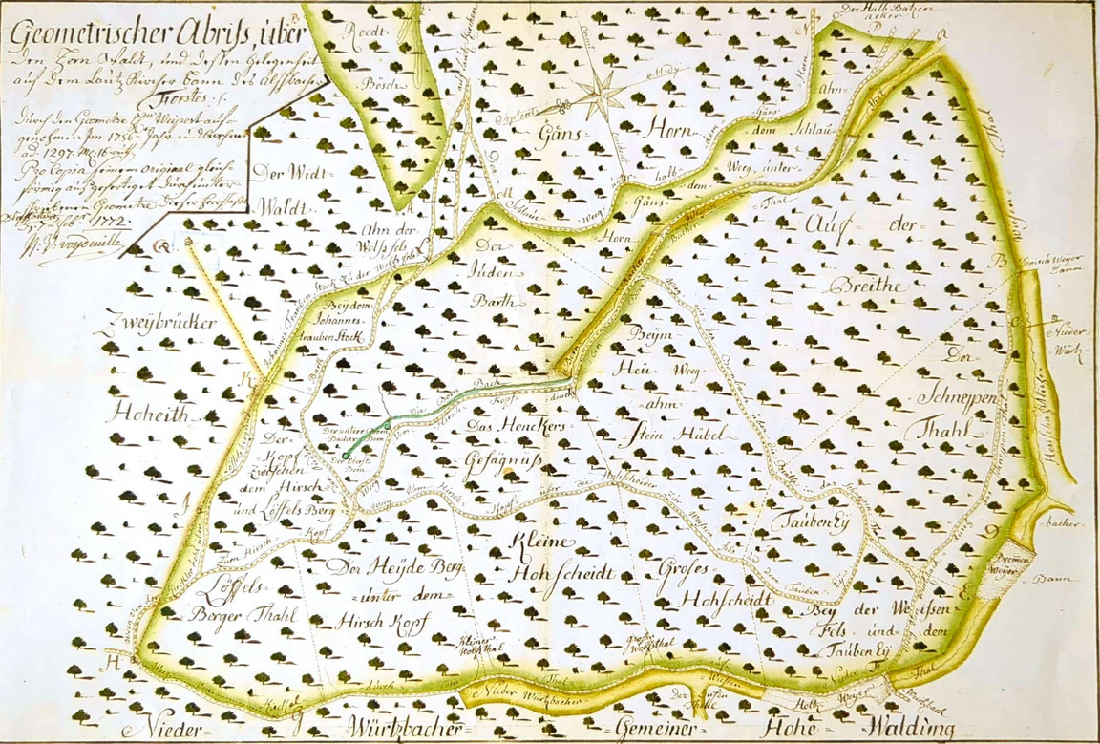
Zur gleichen Zeit erfolgten Verhandlungen über Nutzungsrechte der Waldflächen des Wittwaldes und Gänshornes auf Lautzkircher Bann. Den hohen Stellenwert einer Waldfläche in vorindustrieller Zeit verdeutlichte auch dieser Fall. Der Streitwert lag nicht allein in einer bestimmten Größe der Waldflächen, sondern darin, dass ein Nutzungsrecht an den Ressourcen des Waldes regelmäßige Einnahmen und materielle Versorgung sicherstellte.
Zwischen den drei gegnerischen Parteien, bestehend aus der reichsgräflichen Landesherrschaft, der Bürgerschaft Blieskastel sowie der Gemeinde zu Lautzkirchen, vermittelte zunächst der Fiskus des Amtes Blieskastel. Im späteren Verlauf schalteten sich verschiedene gerichtliche Instanzen und rechtsgelehrte Gutachter ein. ³⁰
Bannkarte über den Wald auf Lautzkircher Bann, 1772

Slide 38
Den Widtwald wollen die bürger zu Castell und Lutzkirchen auch die burgleuth im schloß, derselbig sey ihnen gemein zu genießen mit brandholz, bauholz und der weiden, mit ecker und was gefäll, das jagen im ganzen bann ist zuvor beschrieben. [...] Item in dem Widtwald hat es dhäler und berg, ein ziemblich groß geländ rodtbusch, gerodt und ungerodt, zeignet sich beiden seiten von dem Wolfsfelsen an des widwaldes hochwald aus herfur bis an deren von Lutzkirchen gemeinen und eigenen rodtbusch, da hat es gemark, maß und stein, herüber von dem Spitzenbüell nacher dem Zenshorn [Gänshorn] stracks zu den Dachslöchern gegen des waldes ecken, daherumb soll auch ein stein stehen.³¹
Beschreibungen des Amtmannes Hans Sulger, 1553

Slide 39
Letztlich folgten alle gerichtlichen Instanzen zwischen 1756 bis 1780³² den Beschreibungen der früheren Rechtsquellen und bestätigten die gemeinschaftliche Nutzung des Wittwaldes, inkl. der Fläche am Gänshorn zu je einem Drittel.³³
Die soziale und wirtschaftliche Bedeutung des Waldes als Einnahme- und Versorgungsquelle wird aus den Nutzungsrechtsprozessen deutlich. Wurden Wald- oder Weidegerechtigkeiten auf irgendeine Art gestört, beeinträchtigt oder durch widerrechtliche Eingriffe beschnitten, kam es nicht selten zu langwierigen gerichtlichen Verfahren.
Der Klageweg vor Gericht stand dabei nicht allein der Herrschaft offen, sondern auch Gemeinden bzw. den Untertanen.

Slide 40
Königlich-bayerische Forstverwaltung 1816-1919
Nach den militärischen Niederlagen Napoléons I. in den Jahren 1813 und 1814 legten Vertreter der führenden Großmächte Österreichs, Englands, Preußens, Russlands sowie Frankreichs eine neue territoriale und politische Ordnung im heutigen Europa fest. Im Rahmen des Wiener Kongresses (1814/15) ordneten die Staatsmänner etwa 200 Fürstentümer, Staaten und souveräne Städte neu. Dazu gehörten u.a. die linksrheinischen Gebiete, die de jure seit 1797 durch den Vertrag von Campo Formio zum französischen Kaiserreich gehörten.
Preußen und Österreich kamen bis 1816 überein, diese Gebiete untereinander aufzuteilen. Zum 30. April 1816 übernahm Maximilian I. Joseph, König von Bayern, offiziell die Herrschaft über den neugeschaffenen Rheinkreis, zu dem u.a. Blieskastel gehörte. Die Bewirtschaftung der Wälder im neuen Teil des Königreichs Bayern oblag ab 1816 der königlich-bayerischen Forstverwaltung. Im Rahmen einer Neuorganisation unterstand Blieskastel ab 1822 dem Forstamtsbezirk Zweibrücken im Regierungsbezirk Speyer.³⁴

Slide 41

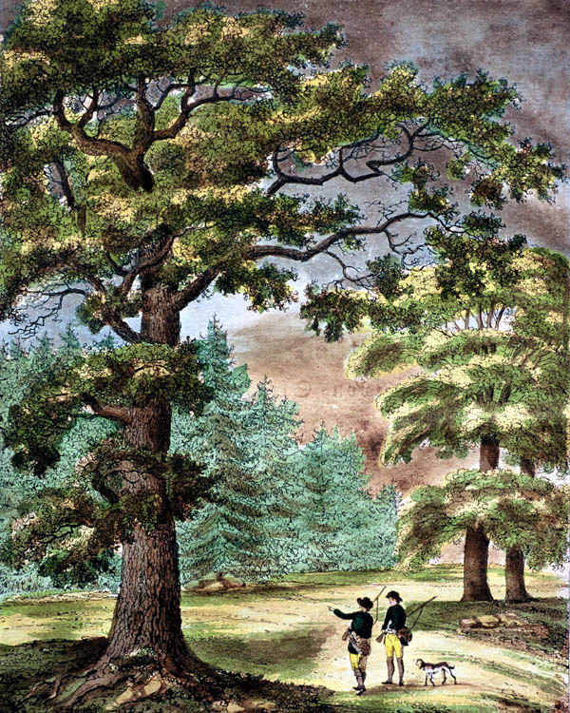
Infolge der zeitweiligen Übernutzung der Waldressourcen zwischen 1793 bis 1814 konzentrierten sich die forstwirtschaftlichen Maßnahmen zu Beginn des 19. Jahrhunderts auf eine rasche Aufforstung.³⁵ Pflanzungen von schnellwachsenden Nadelbäumen lösten nach und nach die lichten Laubwaldbestände mit Mastbäumen und Waldweideflächen, wie sie zur landwirtschaftlichen und jagdlichen Nutzung von Vorteil waren, ab.
Die Veränderung dieser Verhältnisse wirkte sich auf die Waldnutzung aus, wodurch allmählich eine Trennung von land- und forstwirtschaftlicher Bewirtschaftung herbeigeführt wurde. Die Beweidung von Waldflächen mit Nutztieren führte vor dem Hintergrund der Aufforstungsbemühungen zu Interessenkonflikten.
Lichte Mastbäume mit einer Fichtenmonokultur im Hintergrund, aus: Über die forstmässige Erziehung der vorzüglichsten inländischen Holzarten, Hannover 1796

Slide 42
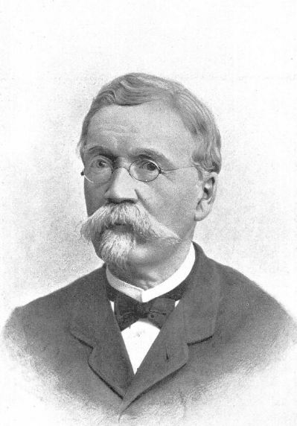
Am ergiebigsten ist die Waldweide in Schlägen oder ganz jungen Waldbezirken, die sich noch nicht geschlossen haben, und in lückigen, ungleichmässigen Beständen [...] Der Nachtheil der Waldweide besteht jedoch darin, dass die jungen Pflanzen von dem weidenden Vieh durch Abbeissen und Zertreten beschädigt werden, so dass gewöhnlich mit der grössten Ergiebigkeit der Weide auch der grösste Nachtheil für die Holzproduktion verbunden ist, weshalb die Waldweide im Allgemeinen als eine den Waldungen schädliche Nutzung zu bezeichnen ist.³⁶
Franz Frankhauser, Kantonsforstmeister, 1880

Slide 43
Als eine der Folgen der Revolution von 1848 schufen Jagd- und Forstgesetze neue rechtliche Verhältnisse. Rechte, die bisher an den Stand einer Person gebunden waren wurden aufgelöst und künftig privatrechtlich behandelt. Mit dem “Gesetz, die Aufhebung des Jagdrechtes auf fremden Grund und Boden in den Regierungsbezirken diesseits des Rheins betreffend” ging das Jagdrecht zum 1. Februar 1849 auf Grundeigentümer über.³⁷ Dieses Novum wandelte ein bisher der Landesherrschaft vorbehaltenes Recht in Privatrecht um:
„Im Grundeigenthume liegt die Berechtigung zur Jagd auf eignem Grund und Boden. Die Jagdgerechtigkeit auf fremden Grund und Boden bleibt aufgehoben und darf in Zukunft nicht wiederum eingeführt werden. Das Grundeigentum bildet daher fortan nur noch die einzige Quelle des Jagdrechtes.”³⁸

Slide 44
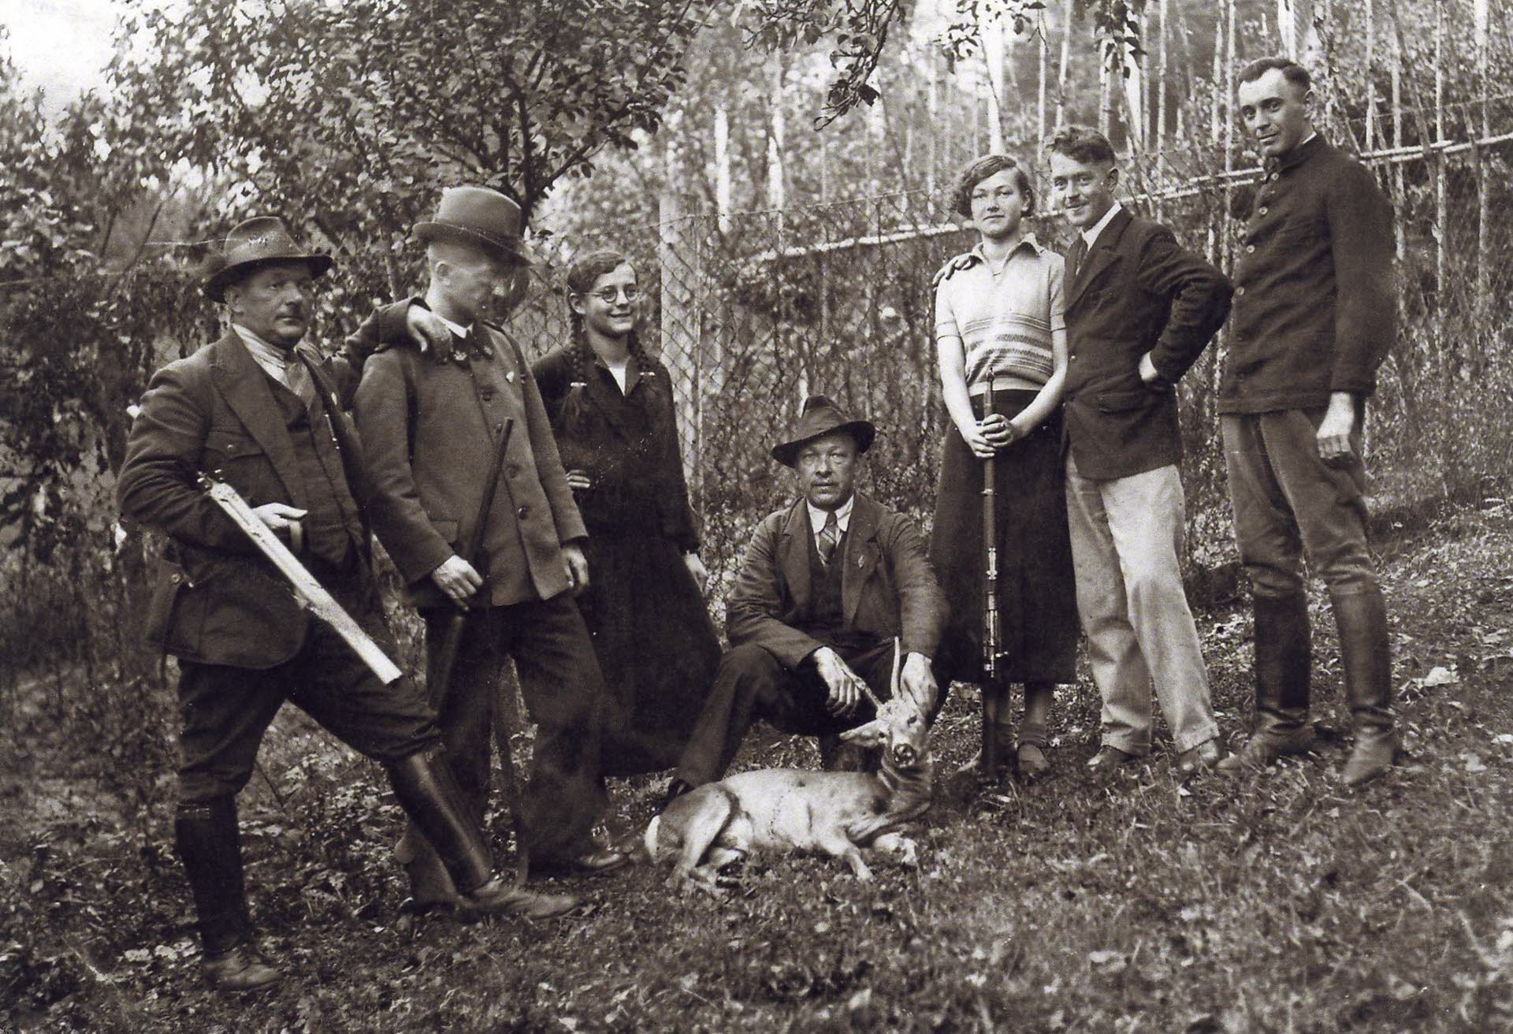
Anhand dieser neuen Ausgangslage entstand das Jagdgesetz des Jahres 1850. In Verbindung mit der 1857 erschienenen Vollzugs-Instruktion schrieb es u.a. die künftige Ausübung der Jagd, die Festlegung von Jagdbezirken sowie eine Differenzierung von Jagdrecht und Jagdausübungsrecht fest.³⁹
Grundlagen dieser Gesetzgebung finden sich bis heute im Bundesjagdgesetz sowie in den Landesjagdgesetzen wieder.
Private Jagdgesellschaft mit erlegtem Rehbock, Blieskastel, o.J.

Slide 45
Bis zum Erlass des Forstgesetzes vom 28. März 1852 existierte im Rheinkreis keine einheitliche Forstgesetzgebung. Stattdessen standen mehrere regionale Forstordnungen und Bestimmungen, die teilweise aus dem 17. Jahrhundert stammten, nebeneinander.⁴⁰ Ausgehend von Artikel 18 des “Gesetz, die Aufhebung der standes- und gutsherrlichen Gerichtsbarkeit, dann die Aufhebung, Fixierung und Ablösung von Grundlasten betreffend (Grundlasten-Ablösungsgesetz)”⁴¹ aus dem Jahr 1848, konnte die Revision der Forstgesetzgebung bis 1852 abgeschlossen werden. Hinsichtlich der forstlichen Nutzung und Bewirtschaftung sah das Gesetz vor: „Jedem Waldbesitzer steht die freie Benützung und Bewirthschaftung seines Waldes zu, vorbehaltlich der Rechte Dritter, sowie der Bestimmungen des gegenwärtigen Gesetzes.”⁴²

Slide 46
Wald im forstwirtschaftlichen Sinne ist eine mit wilden Holzarten bestandene und zur Erziehung und Gewinnung des Holzes bestimmte Bodenfläche. Diese Fläche muss überdies, um Wald genannt zu werden, eine gewisse räumliche Ausdehnung haben; Baumgruppen, die sich isoliert erheben, oder am Ufer eines Baches gereiht sind, fallen nicht unter den Begriff, auch wenn sie zur Holzzucht bestimmt sind […]
Forstgesetz vom 28. März 1852, Artikel 1, Abs. 2

Slide 47
Unterscheidet man zwischen Wald und Forst, so dient letzterer Ausdruck zur Bezeichnung des der Holzkultur gewidmeten Waldes, mithin des Waldes in dem vorerwähnten engeren, technischen Sinne. Die Forstwirthschaft, die Forstwissenschaft und Forstgesetzgebung kann es nur mit dem Forste, d.h. mit dem Wald im technischen Sinne zu thun haben, und so muss auch in dem vorliegenden Gesetz unter Wald eine größere zur Erziehung und Gewinnung des Holzes (und der hinzukommenden Nebennutzungen) bestimmte Bodenfläche verstanden werden. ⁴³
Forstgesetz vom 28. März 1852, Artikel 1, Abs. 2

Slide 48
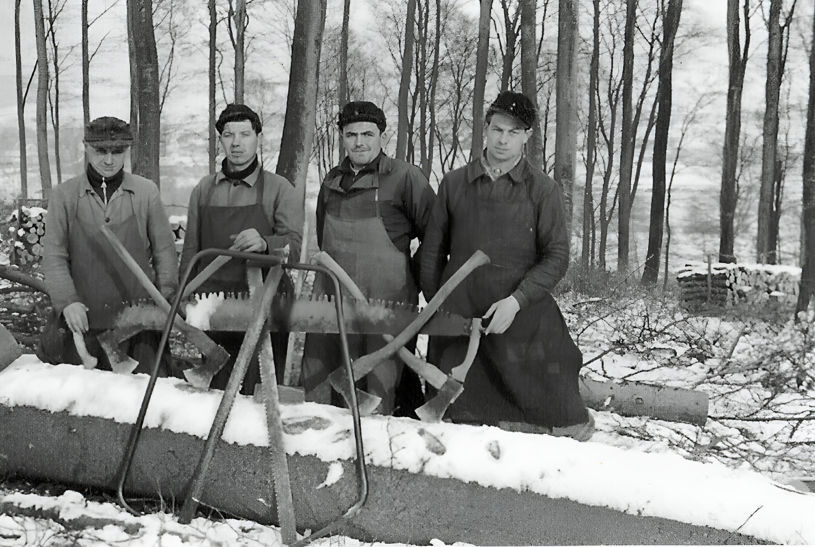
Unter dem Aspekt einer möglichst ertragreichen Holzgewinnung, bei gleichzeitiger nachhaltiger Forstkultur, können die Anordnungen zur Bewirtschaftung von Gemeindewaldungen und zum Einsatz von Fachleuten (Revierförster) betrachtet werden. Die Bewirtschaftung erfolgte auf Grundlage eines durch die Verwaltung aufgestellten Wirtschaftsplanes und unterstand der Oberaufsicht der Forstämter. ⁴⁴
Zur Ausübung der praktischen Tätigkeiten stand es Gemeinden frei, einen eigenen Förster zu bestellen oder auf einen Revierförster im Staatsdienst zurückzugreifen. Städte und Gemeinden durften zur Unterstützung der Förster für den Außeneinsatz Forstaufseher, Waldwärter oder Waldschützen als Hilfskräfte einsetzen. ⁴⁵
Waldarbeiter im Revier Wolfersheim, um 1954

Slide 49
Mit dem Inkrafttreten der „Instruction der Bezirksbildungsoperate zum Vollzuge der Reorganisation der bayerischen Staatsforstverwaltung vom 22. Mai 1884“ änderten sich die Strukturen der Forstverwaltungen im gesamten Königreich Bayern.⁴⁶ Blieskastel wurde aus seiner Zugehörigkeit zum Forstamt Zweibrücken herausgelöst und bildete ein eigenständiges Forstamt mit einer Gesamtfläche von rund 6.000 Hektar, bestehend aus Staats-, Gemeinde- und Privatwäldern.
Der neu geschaffene Forstbezirk erstreckte sich über 33 Ortschaften der heutigen Städte Blieskastel, St. Ingbert, Saarbrücken sowie der Gemeinden Gersheim und Mandelbachtal.⁴⁷ In der Praxis erwies sich diese Aufteilung der Zuständigkeiten für einige Gemeinden, im Speziellen für die Forstämter Blieskastel und Neuhäusel als ungünstig, was bis Juli 1915 zu einer Neuordnung führte.⁴⁸
Zwischen 1920 bis 1973 folgten weitere Anpassungen der Zuständigkeit des Forstamtes Blieskastel, z.B. aufgrund der Grenzziehungen des Saargebietes nach den beiden Weltkriegen sowie nach Eingliederung des Saarlandes in die Bundesrepublik Deutschland (1957).

Slide 50
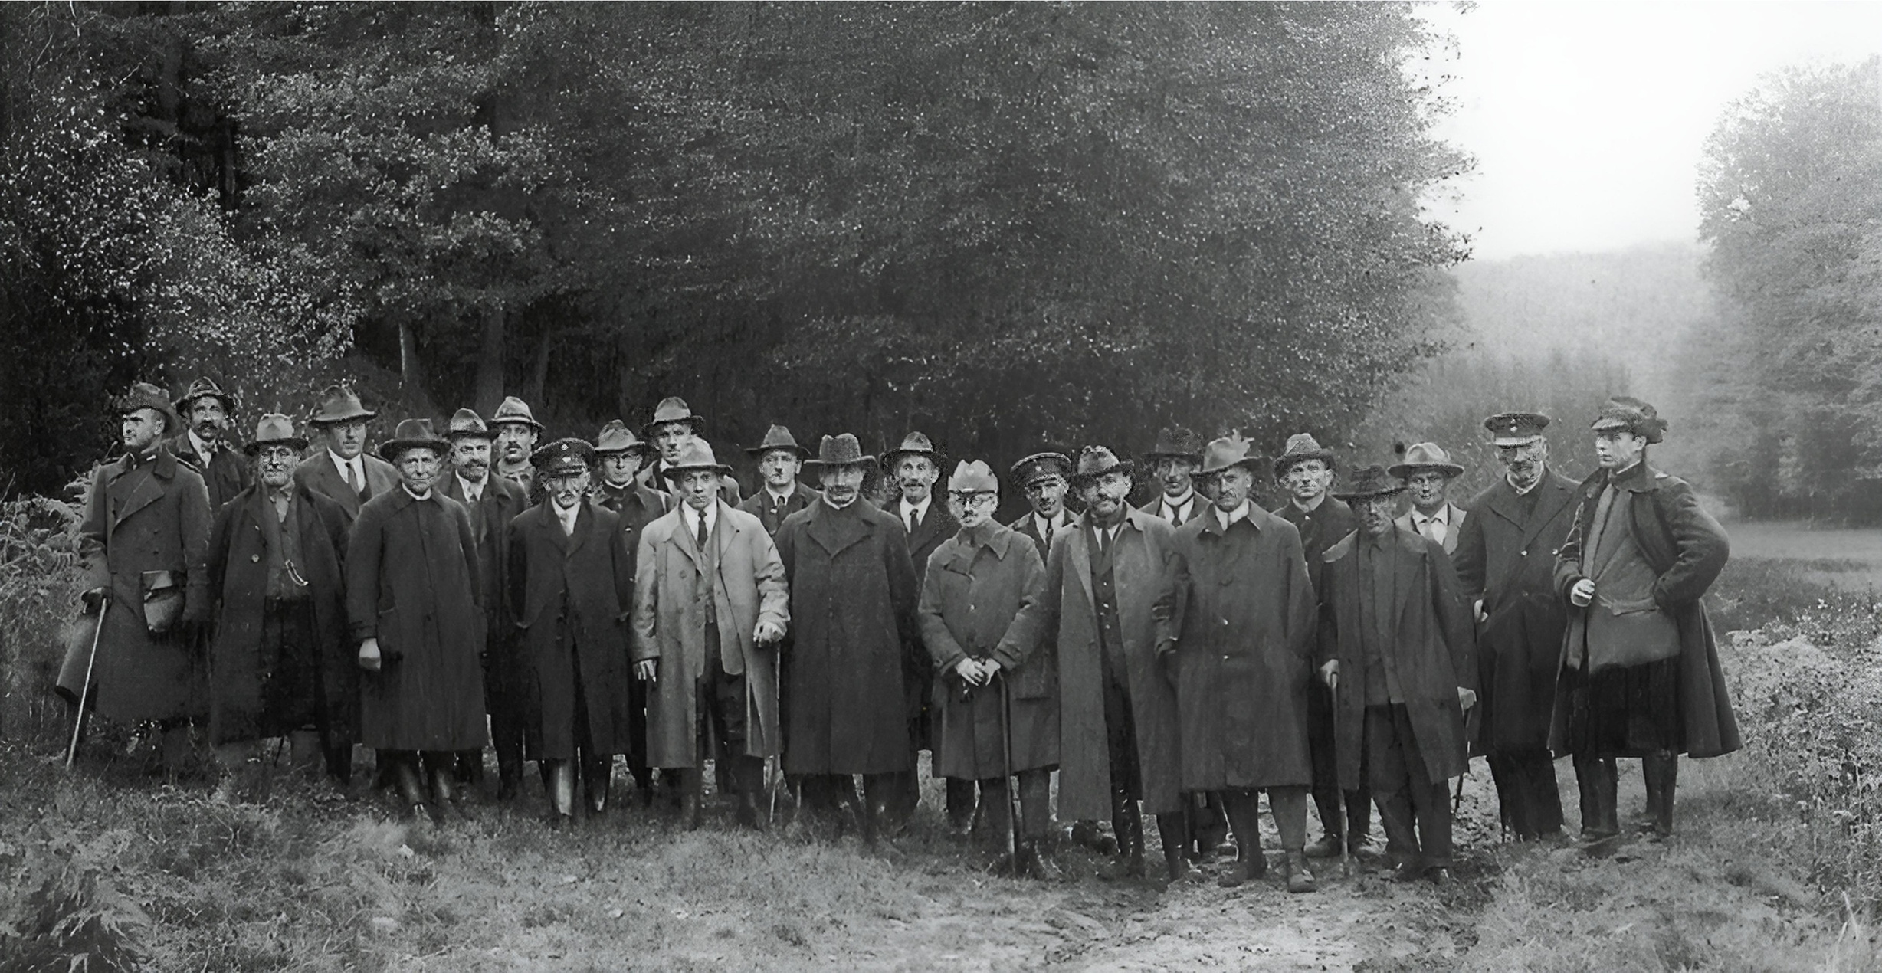
Die Forstwirtschaft selbst entwickelte sich bis ins 20. Jahrhundert von der reinen Holzernte zu einer eigenen Fachrichtung und letztlich zu Forstbetrieben, deren Aufgaben weit über die Holzerzeugung und Ernte hinausreichen.
Belegschaft des Forstamtes Blieskastel, 1929

Slide 51
Entstehung des Stadtwaldes Blieskastel 1974
Der Stadtwald Blieskastel in seinem heutigen Zuschnitt resultierte aus der Durchführung der saarländischen kommunalen Gebiets- und Verwaltungsreform im Jahr 1974. Die neugeschaffene Einheitsgemeinde Blieskastel erfuhr dadurch einen erheblichen Zuwachs an Fläche, Einwohnern und waldreichen Gebieten.⁴⁹ Die neuen Strukturen im gesamten Bundesland erforderten eine Neugliederung der staatlichen Forstämter als untere Landesbehörde.
Zum 1. Oktober 1974 trat die Verordnung über die Neugliederung der Forstämter in Kraft und definierte für Blieskastel folgenden Zuständigkeitsbereich: „Der Bezirk des Staatlichen Forstamtes Blieskastel ist das Gebiet der Städte Blieskastel und St. Ingbert sowie der Gemeinden Gersheim und Mandelbachtal. Der Sitz des Amtes ist in Blieskastel.“⁵⁰

Slide 52

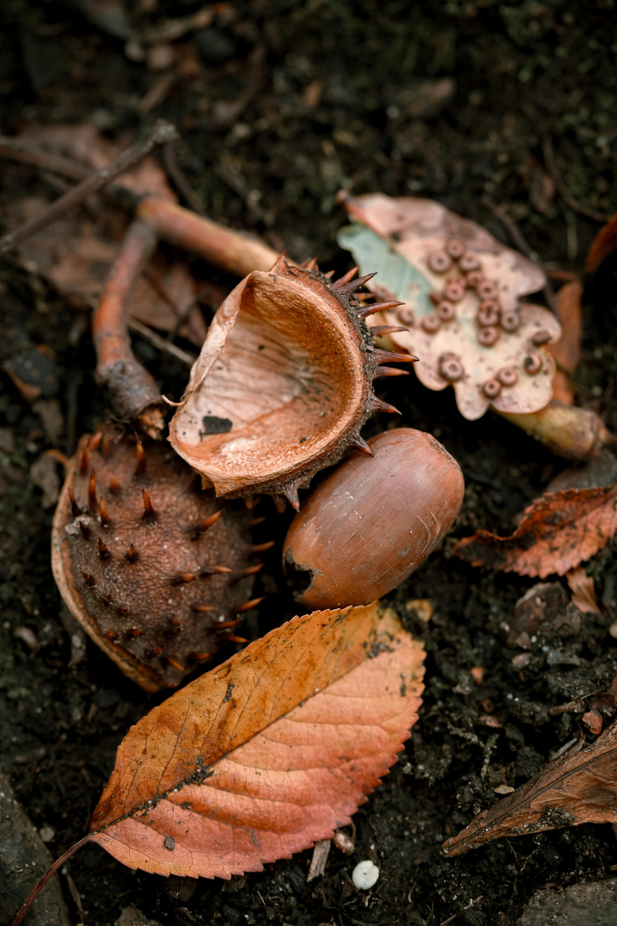
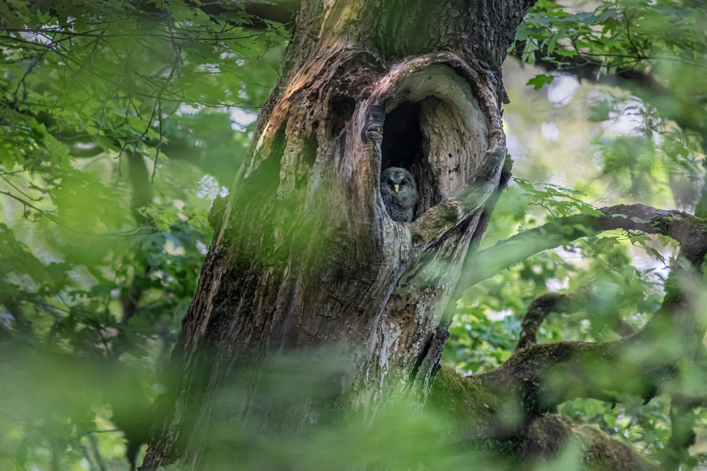

Heute erstreckt sich der Stadtwald Blieskastel über eine Fläche von ca. 2.000 Hektar, die auf Basis eines naturnahen Waldbaus bewirtschaftet wird. Dabei orientiert sich die Bewirtschaftung an natürlichen Prozessen im Wald, wie z.B. der Naturverjüngung oder dem Erhalt von Totholz als Lebensraum für Flora und Fauna.
Die Auswahl standortgerechter Baumarten, unter Verzicht von Monokulturen, soll den Bestand widerstandsfähiger gegenüber wechselnden Umweltbedingungen und Schädlingen werden lassen. Ziel einer naturnahen Bewirtschaftung ist es, die wirtschaftlichen, ökologischen und sozialen Funktionen des Waldes sowie einen artgerechten Lebensraum für Tiere und Pflanzen zu wahren.

Slide 53
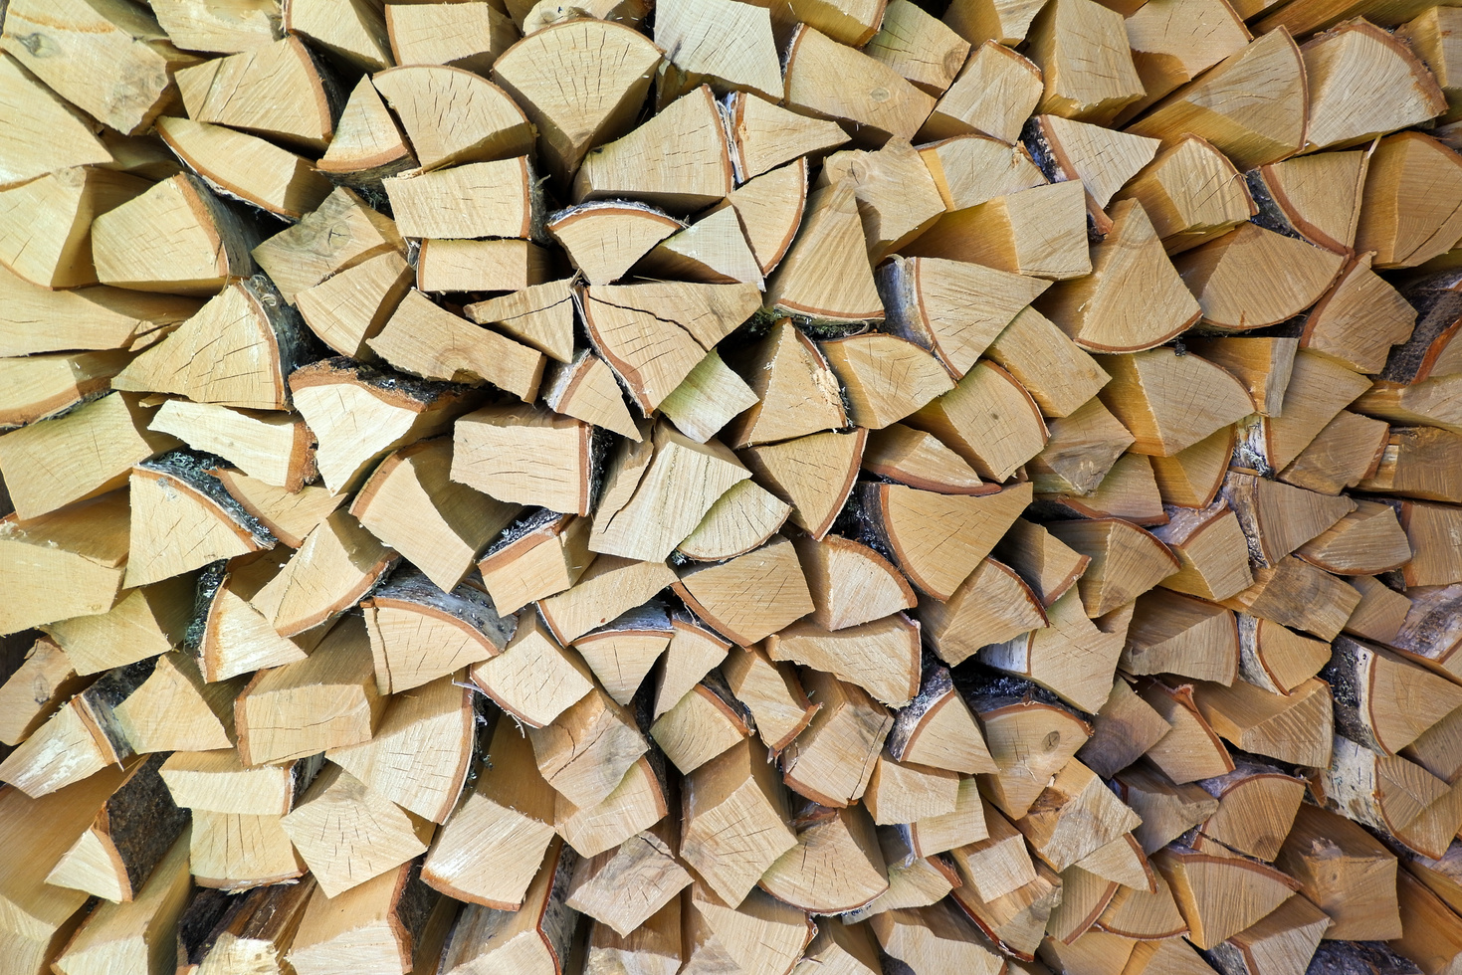
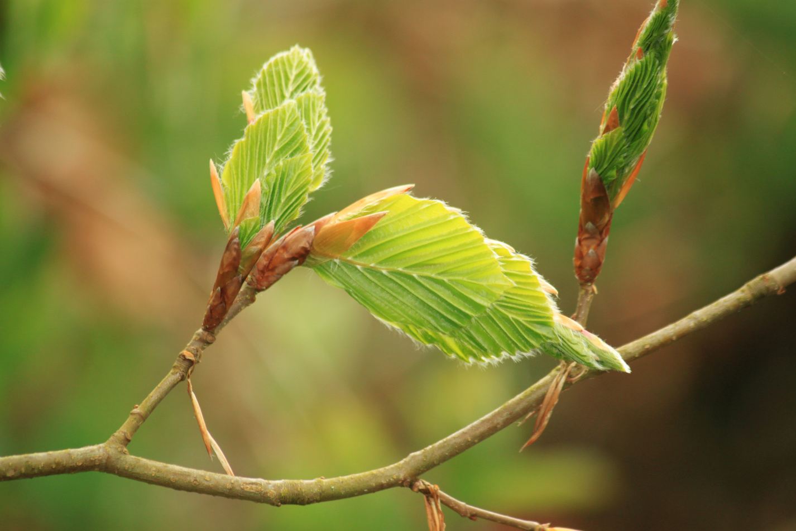

Der Blieskasteler Stadtwald besteht zum größten Teil aus Laubmischwald mit Buchen als vorherrschender Baumart. Daneben wird seit den 1950er Jahren die Verbreitung von Birkenwertholz gefördert. Das Verdienst der heute zahlreich vorkommenden großkronigen Birken im Stadtwald gebührt Oberforstmeister Adolf Schwalb, der sich während seiner Zeit in Blieskastel (1948-1972) intensiv um die heranwachsenden Bäume bemühte.
Entgegen den damals üblichen Wiederaufforstungsmaßnahmen mit schnellwachsenden Fichten und Pappeln, setzte Schwalb auf den Anbau von Wertholz. Neben Birken bezog er alle zum jeweiligen Standort passenden Baumarten ein. ⁵¹

Slide 54
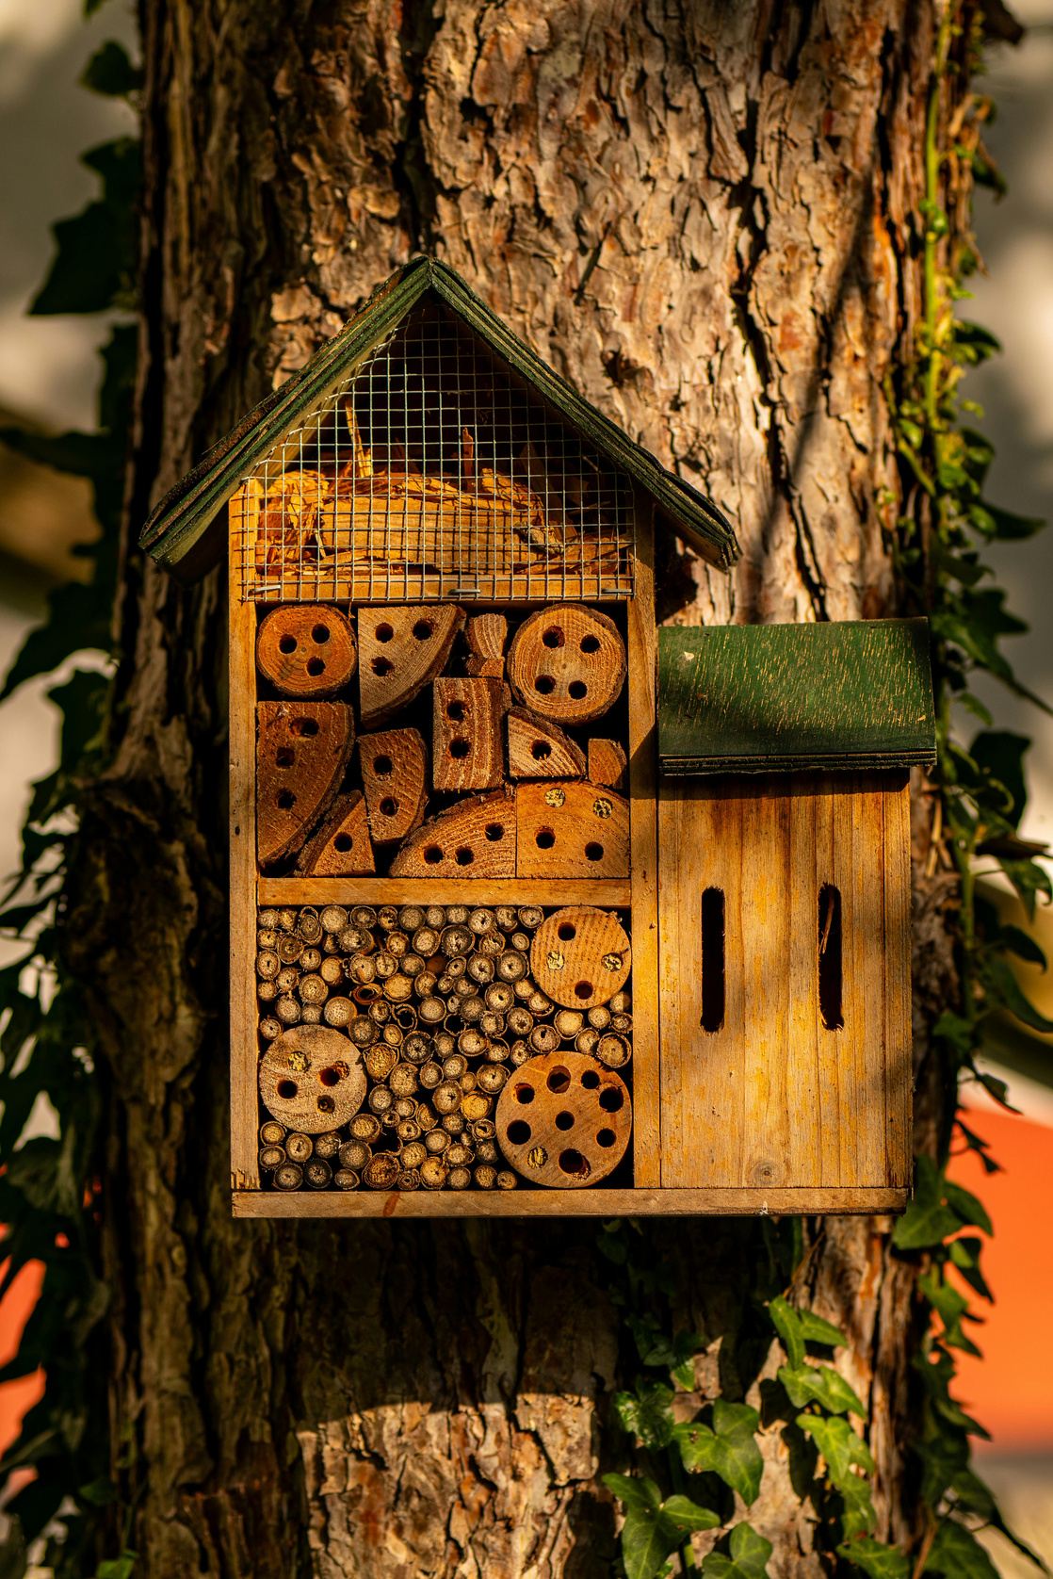
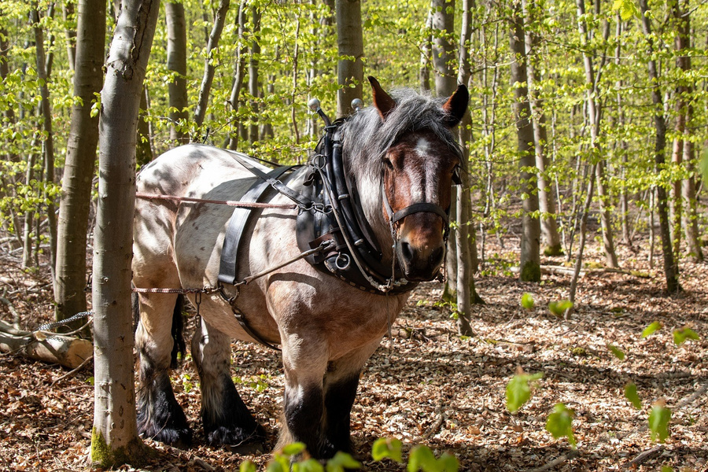
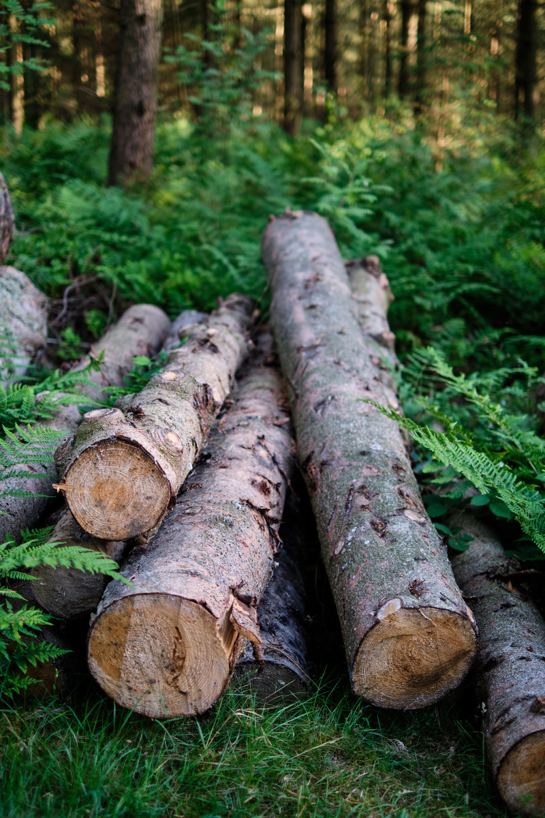
Die gesamte Fläche des heutigen Stadtwaldes ist nach dem internationalen System PEFC zertifiziert. Im Jahr 2026 erreichte die Stadt Blieskastel als erste saarländische Kommune den Titel „PEFC-Waldhauptstadt“.
Die Auszeichnung würdigt die nachhaltige Waldwirtschaft, die interkommunale Zusammenarbeit der Forstverwaltung mit der Gemeinde Mandelbachtal und der Stadt Homburg sowie das Engagement für Projekte zur Erlebbarkeit der Themen Waldwirtschaft, Natur und Nachhaltigkeit.

Slide 55

Wald-, Forst- und Holzwirtschaft im 20. Jahrhundert
Die Veränderungen innerhalb der Forstwirtschaft während des ausgehenden 19. Jahrhunderts führten u.a. zu einem Wandel der Waldarbeit. Die einst saisonale Tätigkeit entwickelte sich im 20. Jahrhundert zu einer ganzjährigen Beschäftigung, deren Umfang über die reine Holzhauerei hinaus reichte.
Damit einher ging eine Weiterqualifizierung der Beschäftigten in Forstbetrieben als Fachkräfte für Holzernte, Waldpflege und Naturschutz (Forstwirte). Technische Neuerungen erleichterten seit den 1920er Jahren schrittweise die schwere körperliche und gefährliche Arbeit im Wald. ⁵²
Fotoserie aus dem Bestand des ehemaligen Forstamtes Blieskastel

Slide 56
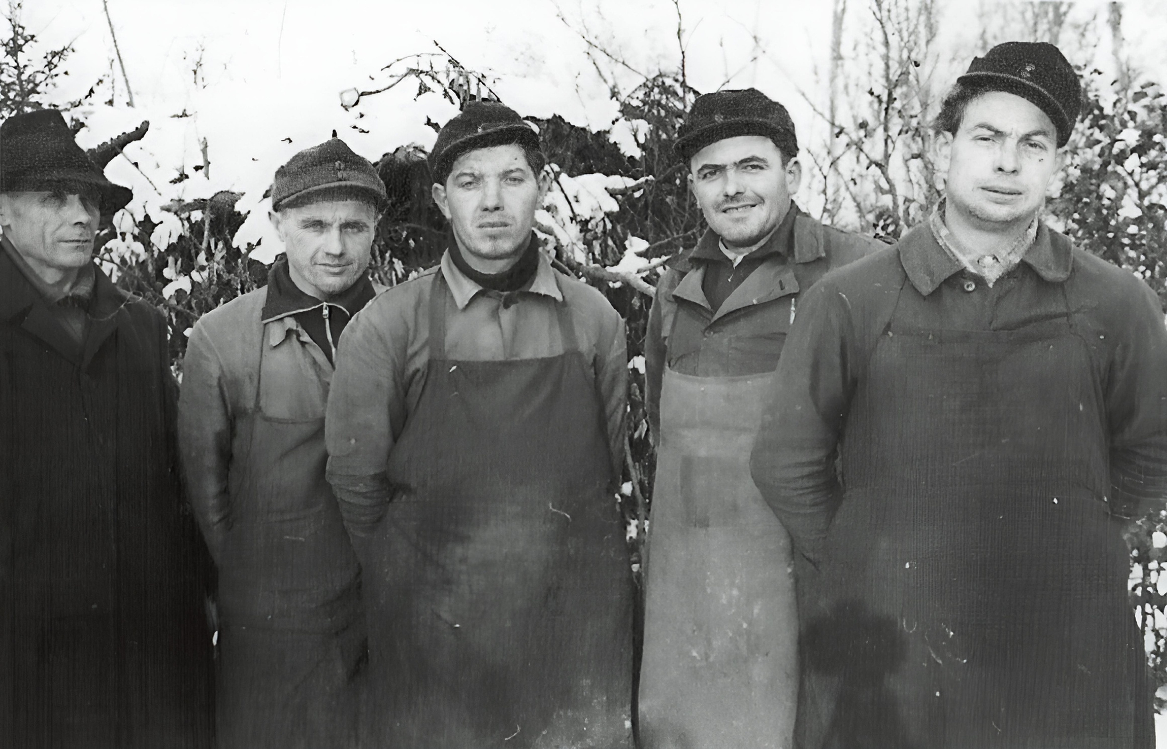
Waldarbeiterrotte mit Waldhüter Hr. Jesel (li.), Wolfersheim um 1955

Slide 57
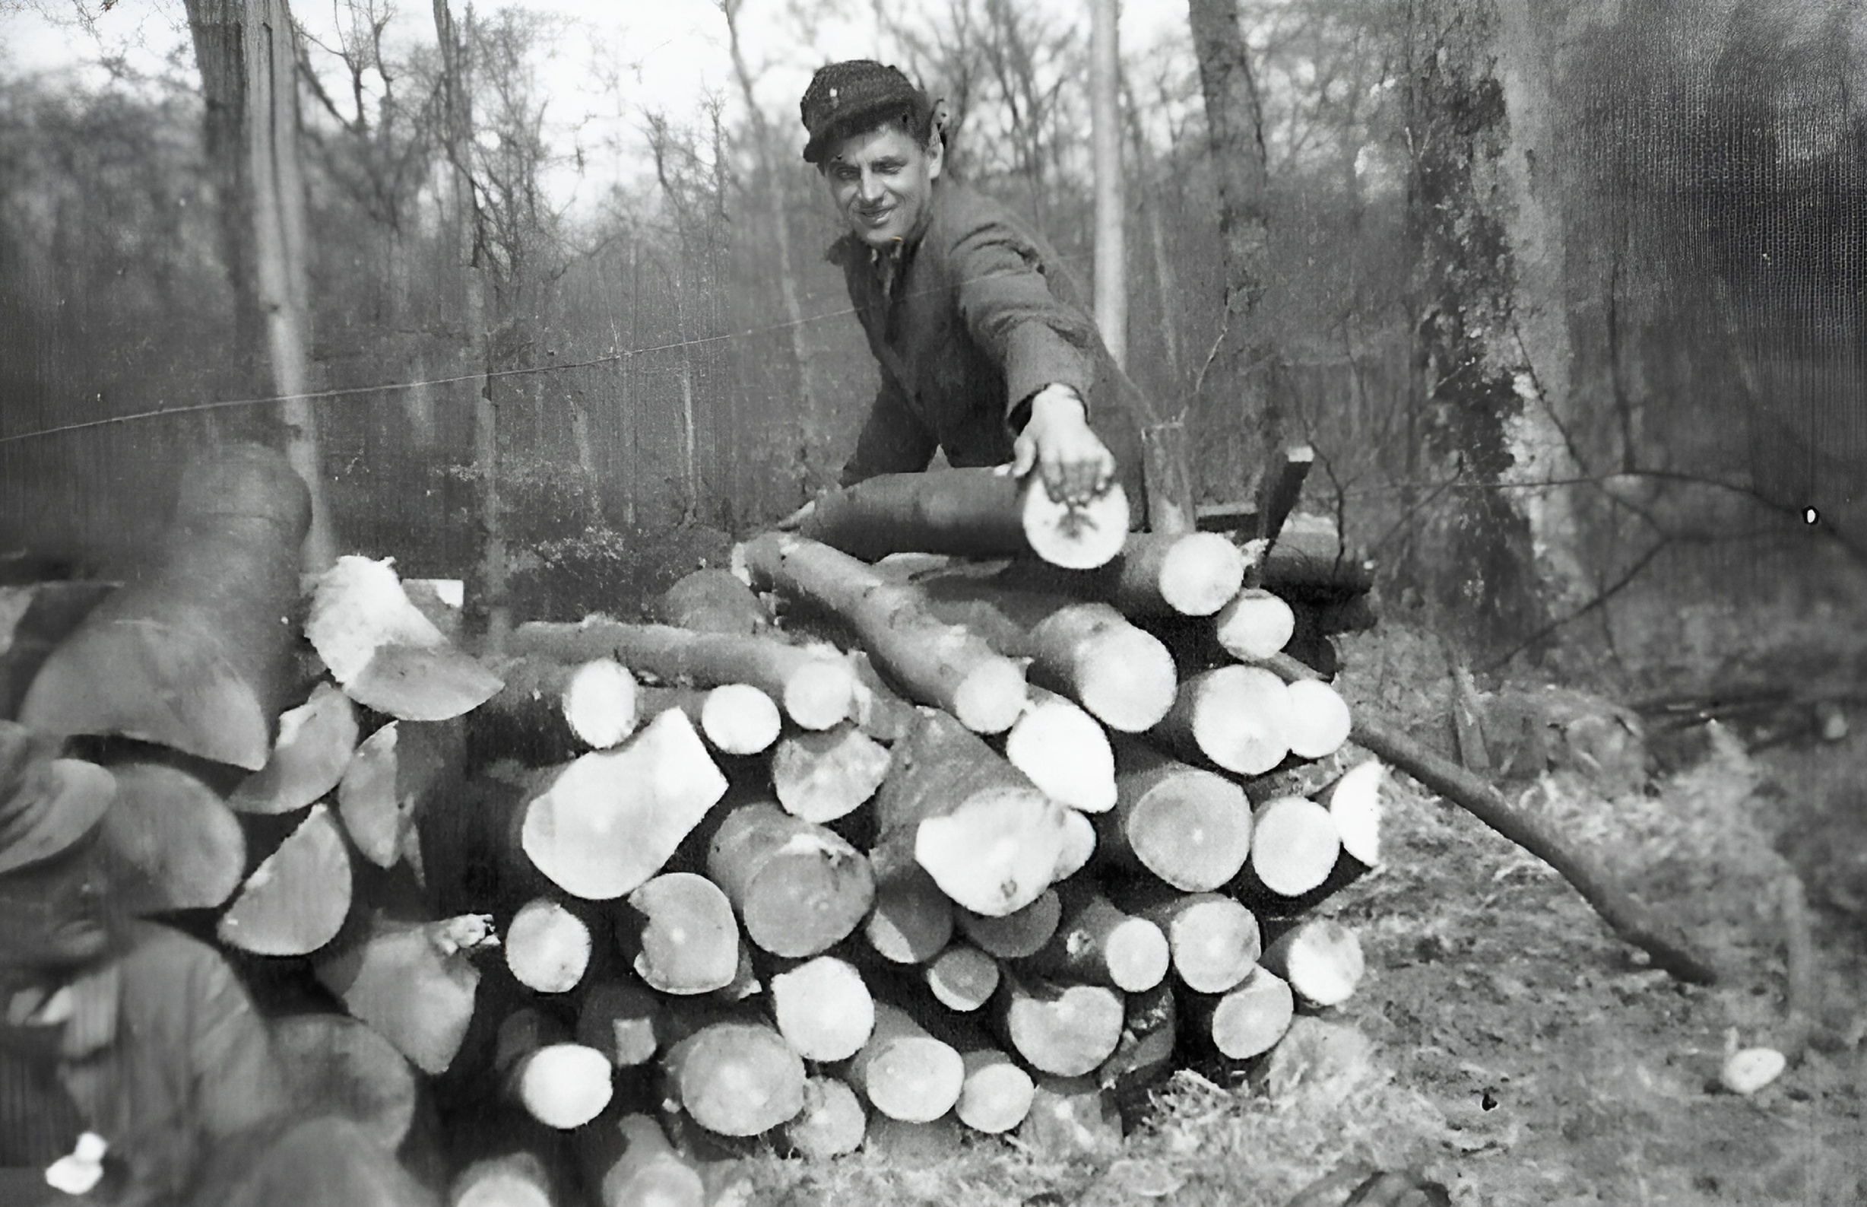
Schichtholzaufarbeitung im Gemeindewald Böckweiler, um 1955

Slide 58
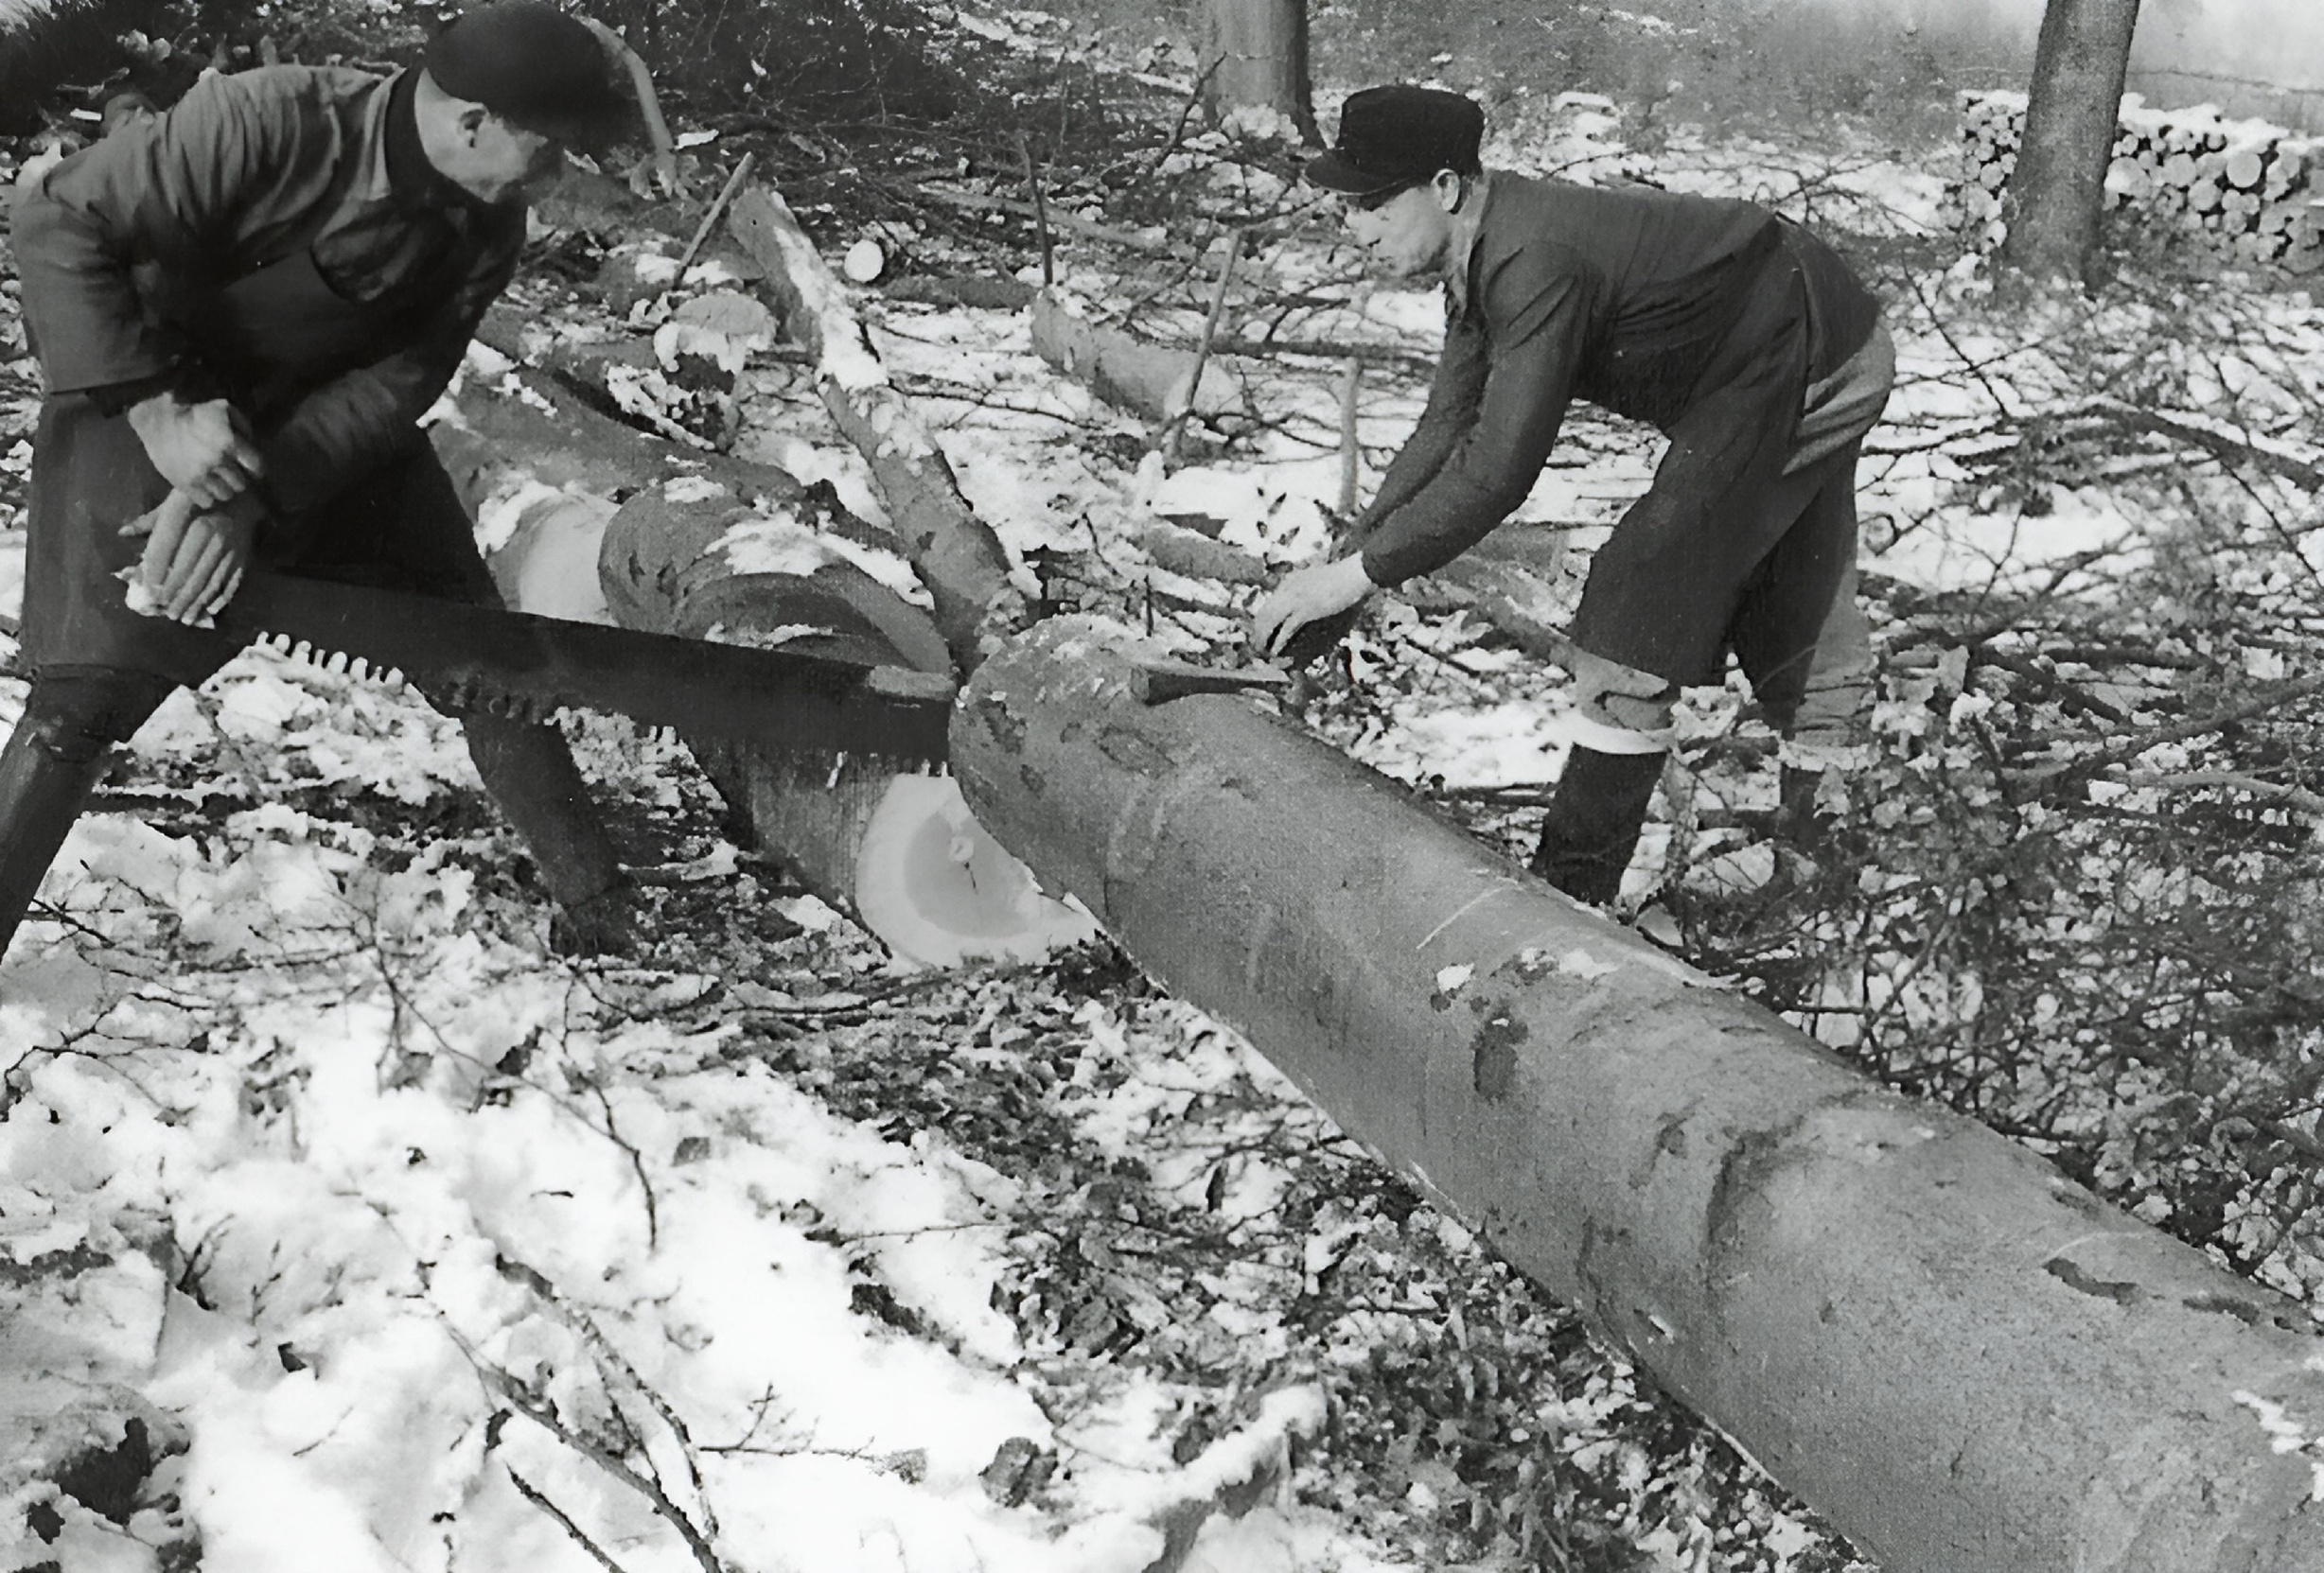
Trennschnitt mittels Trummsäge, um 1955

Slide 59
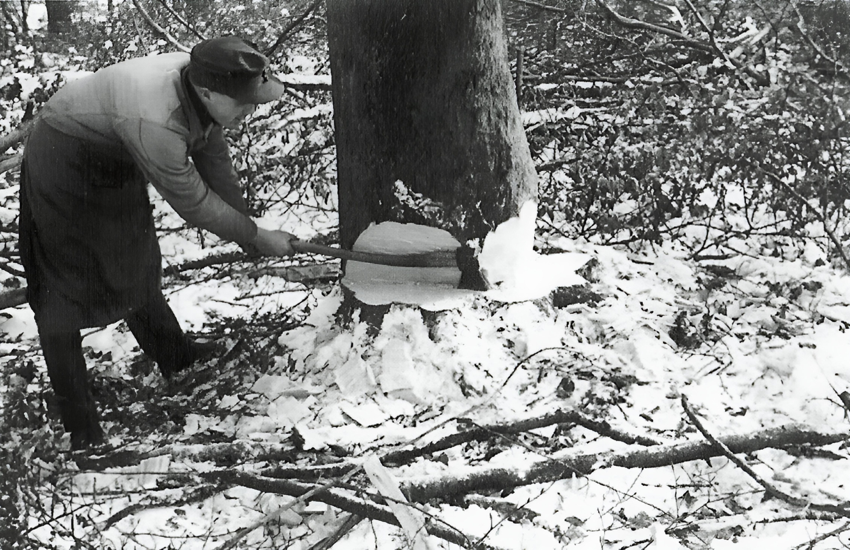
Anlage des Fallkerbes,
Böckweiler, um 1955

Slide 60
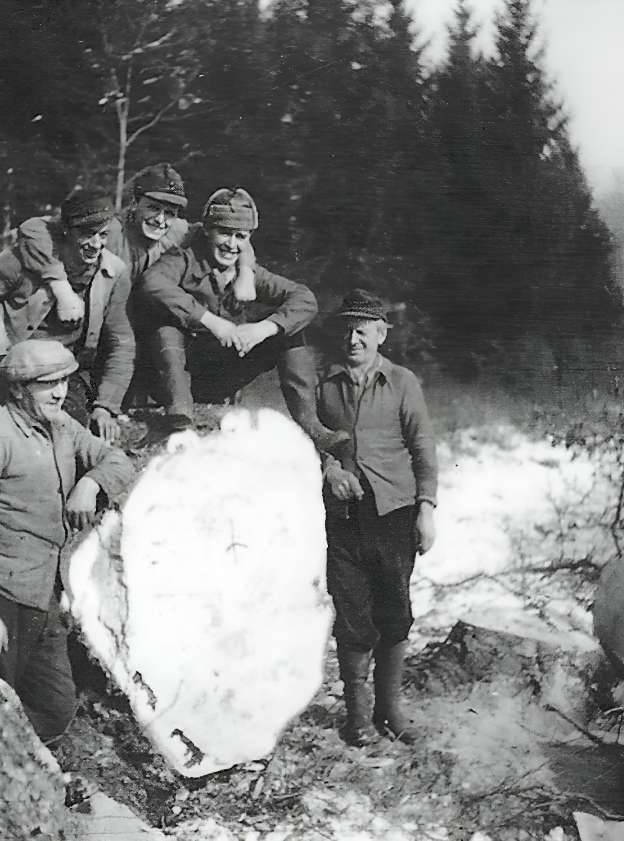
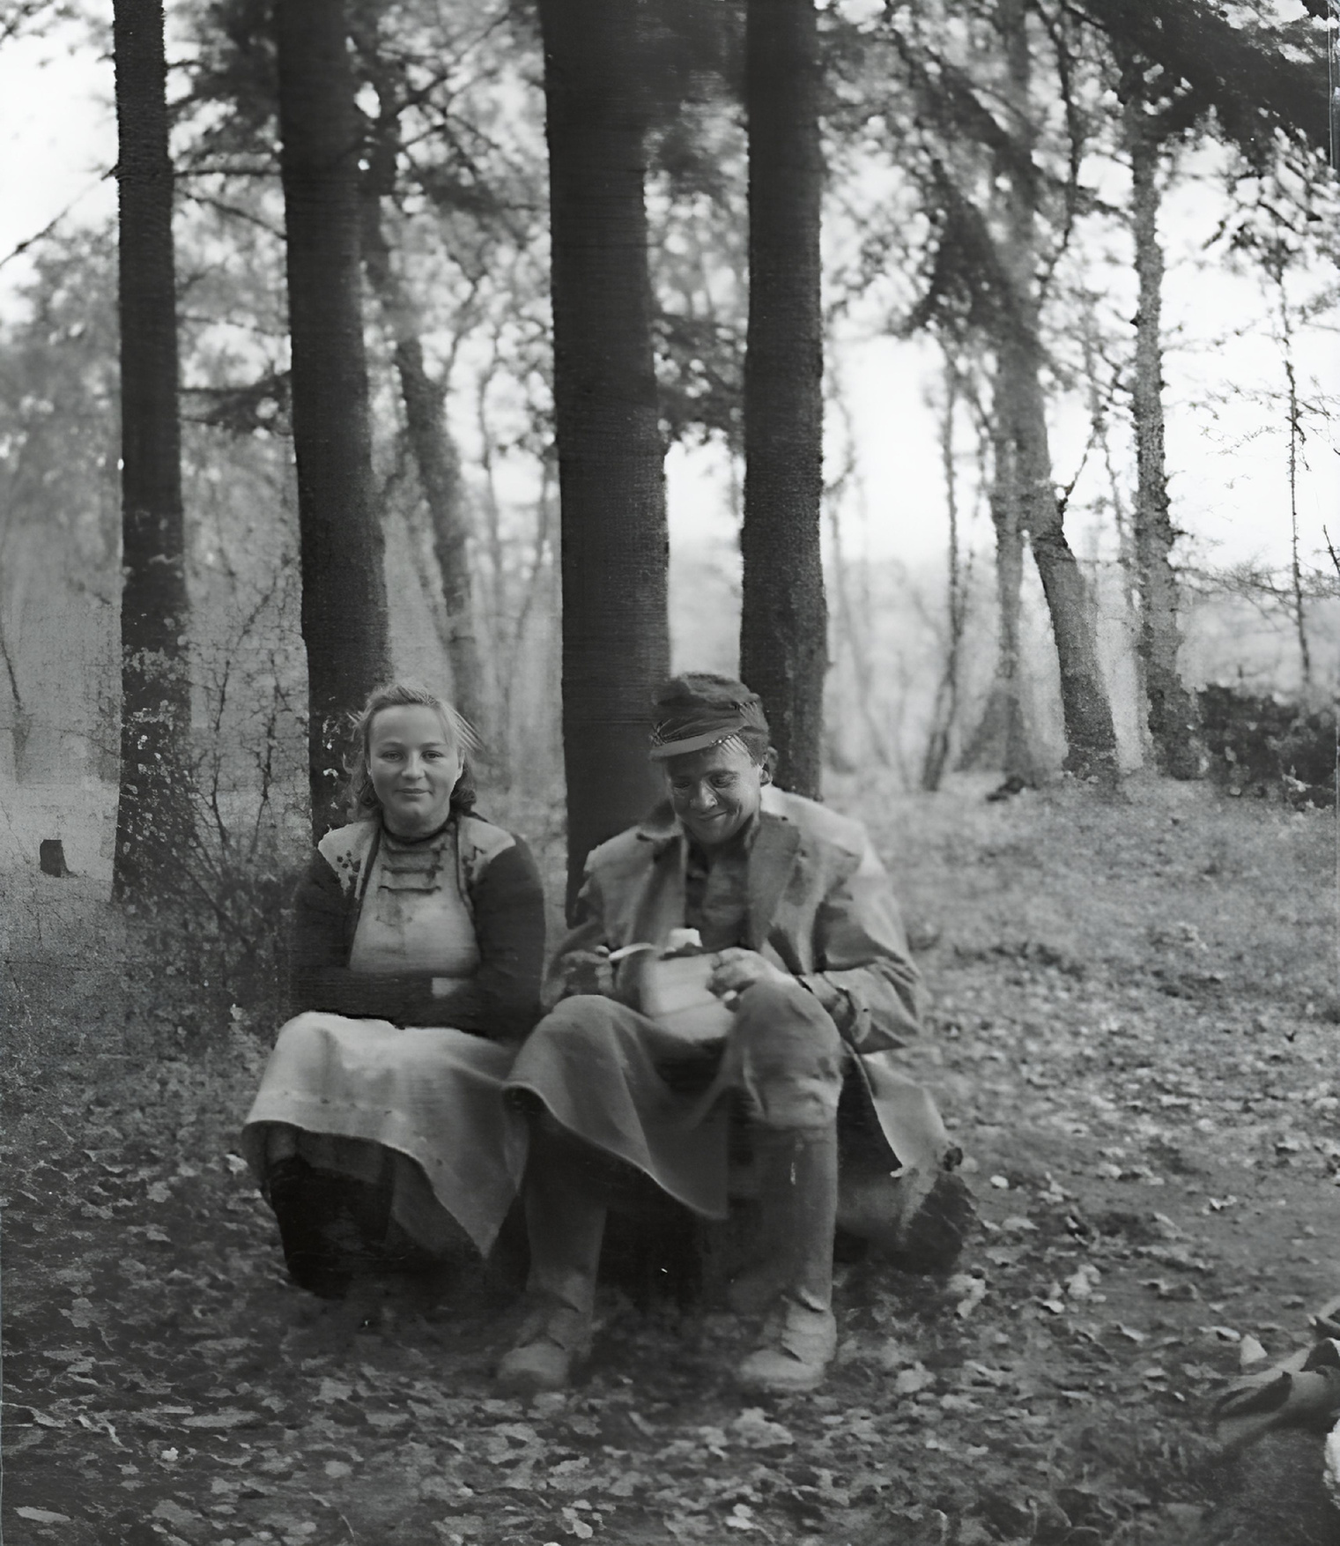
Waldarbeiterrotte im Gemeindewald Brenschelbach/Altheim, um 1955
Helmut Schwarz mit seiner Ehefrau bei einer Mittagspause, um 1955

Slide 61
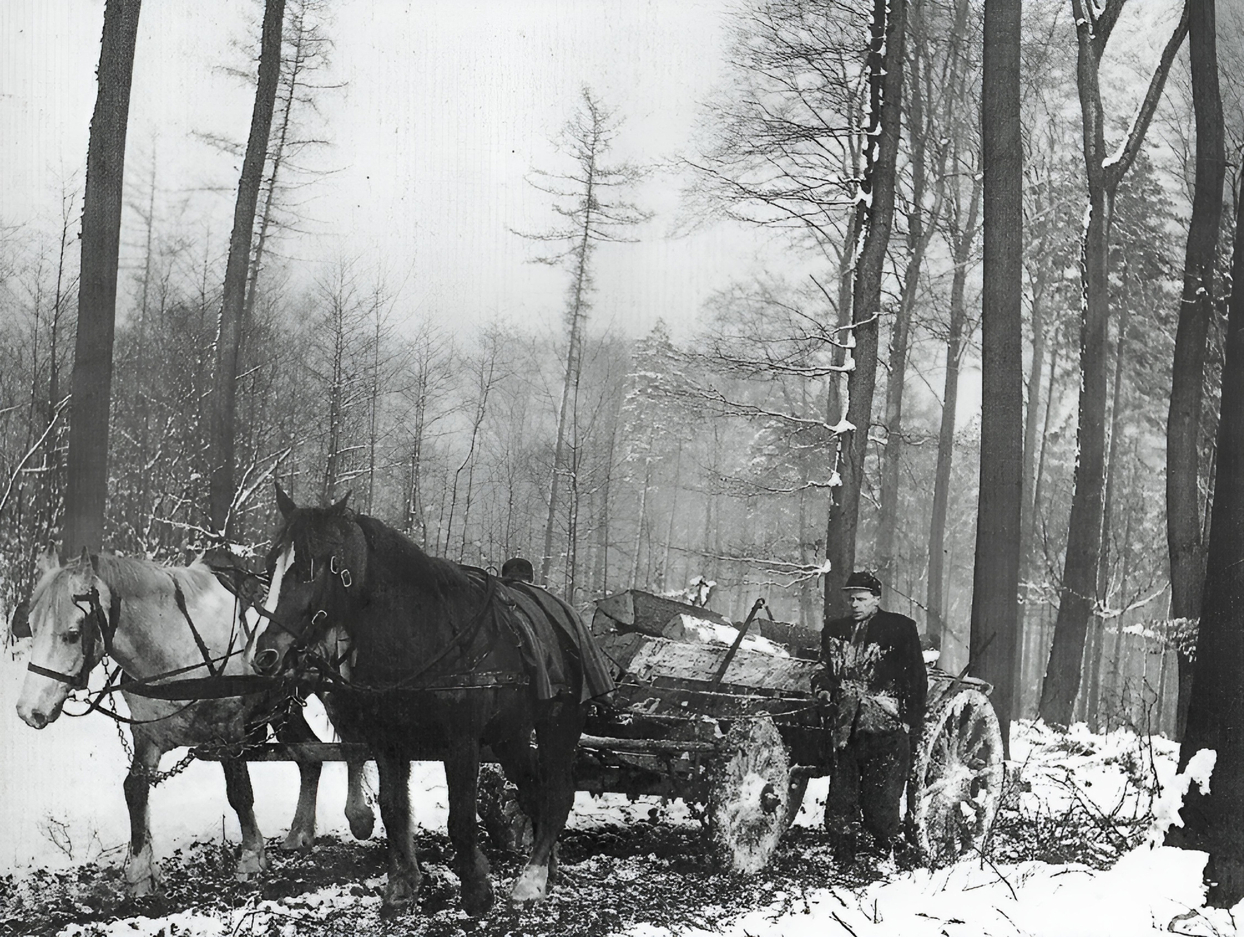
Zugpferde-Gespann bei der Abfuhr von Schichtholz, o.J.

Slide 62
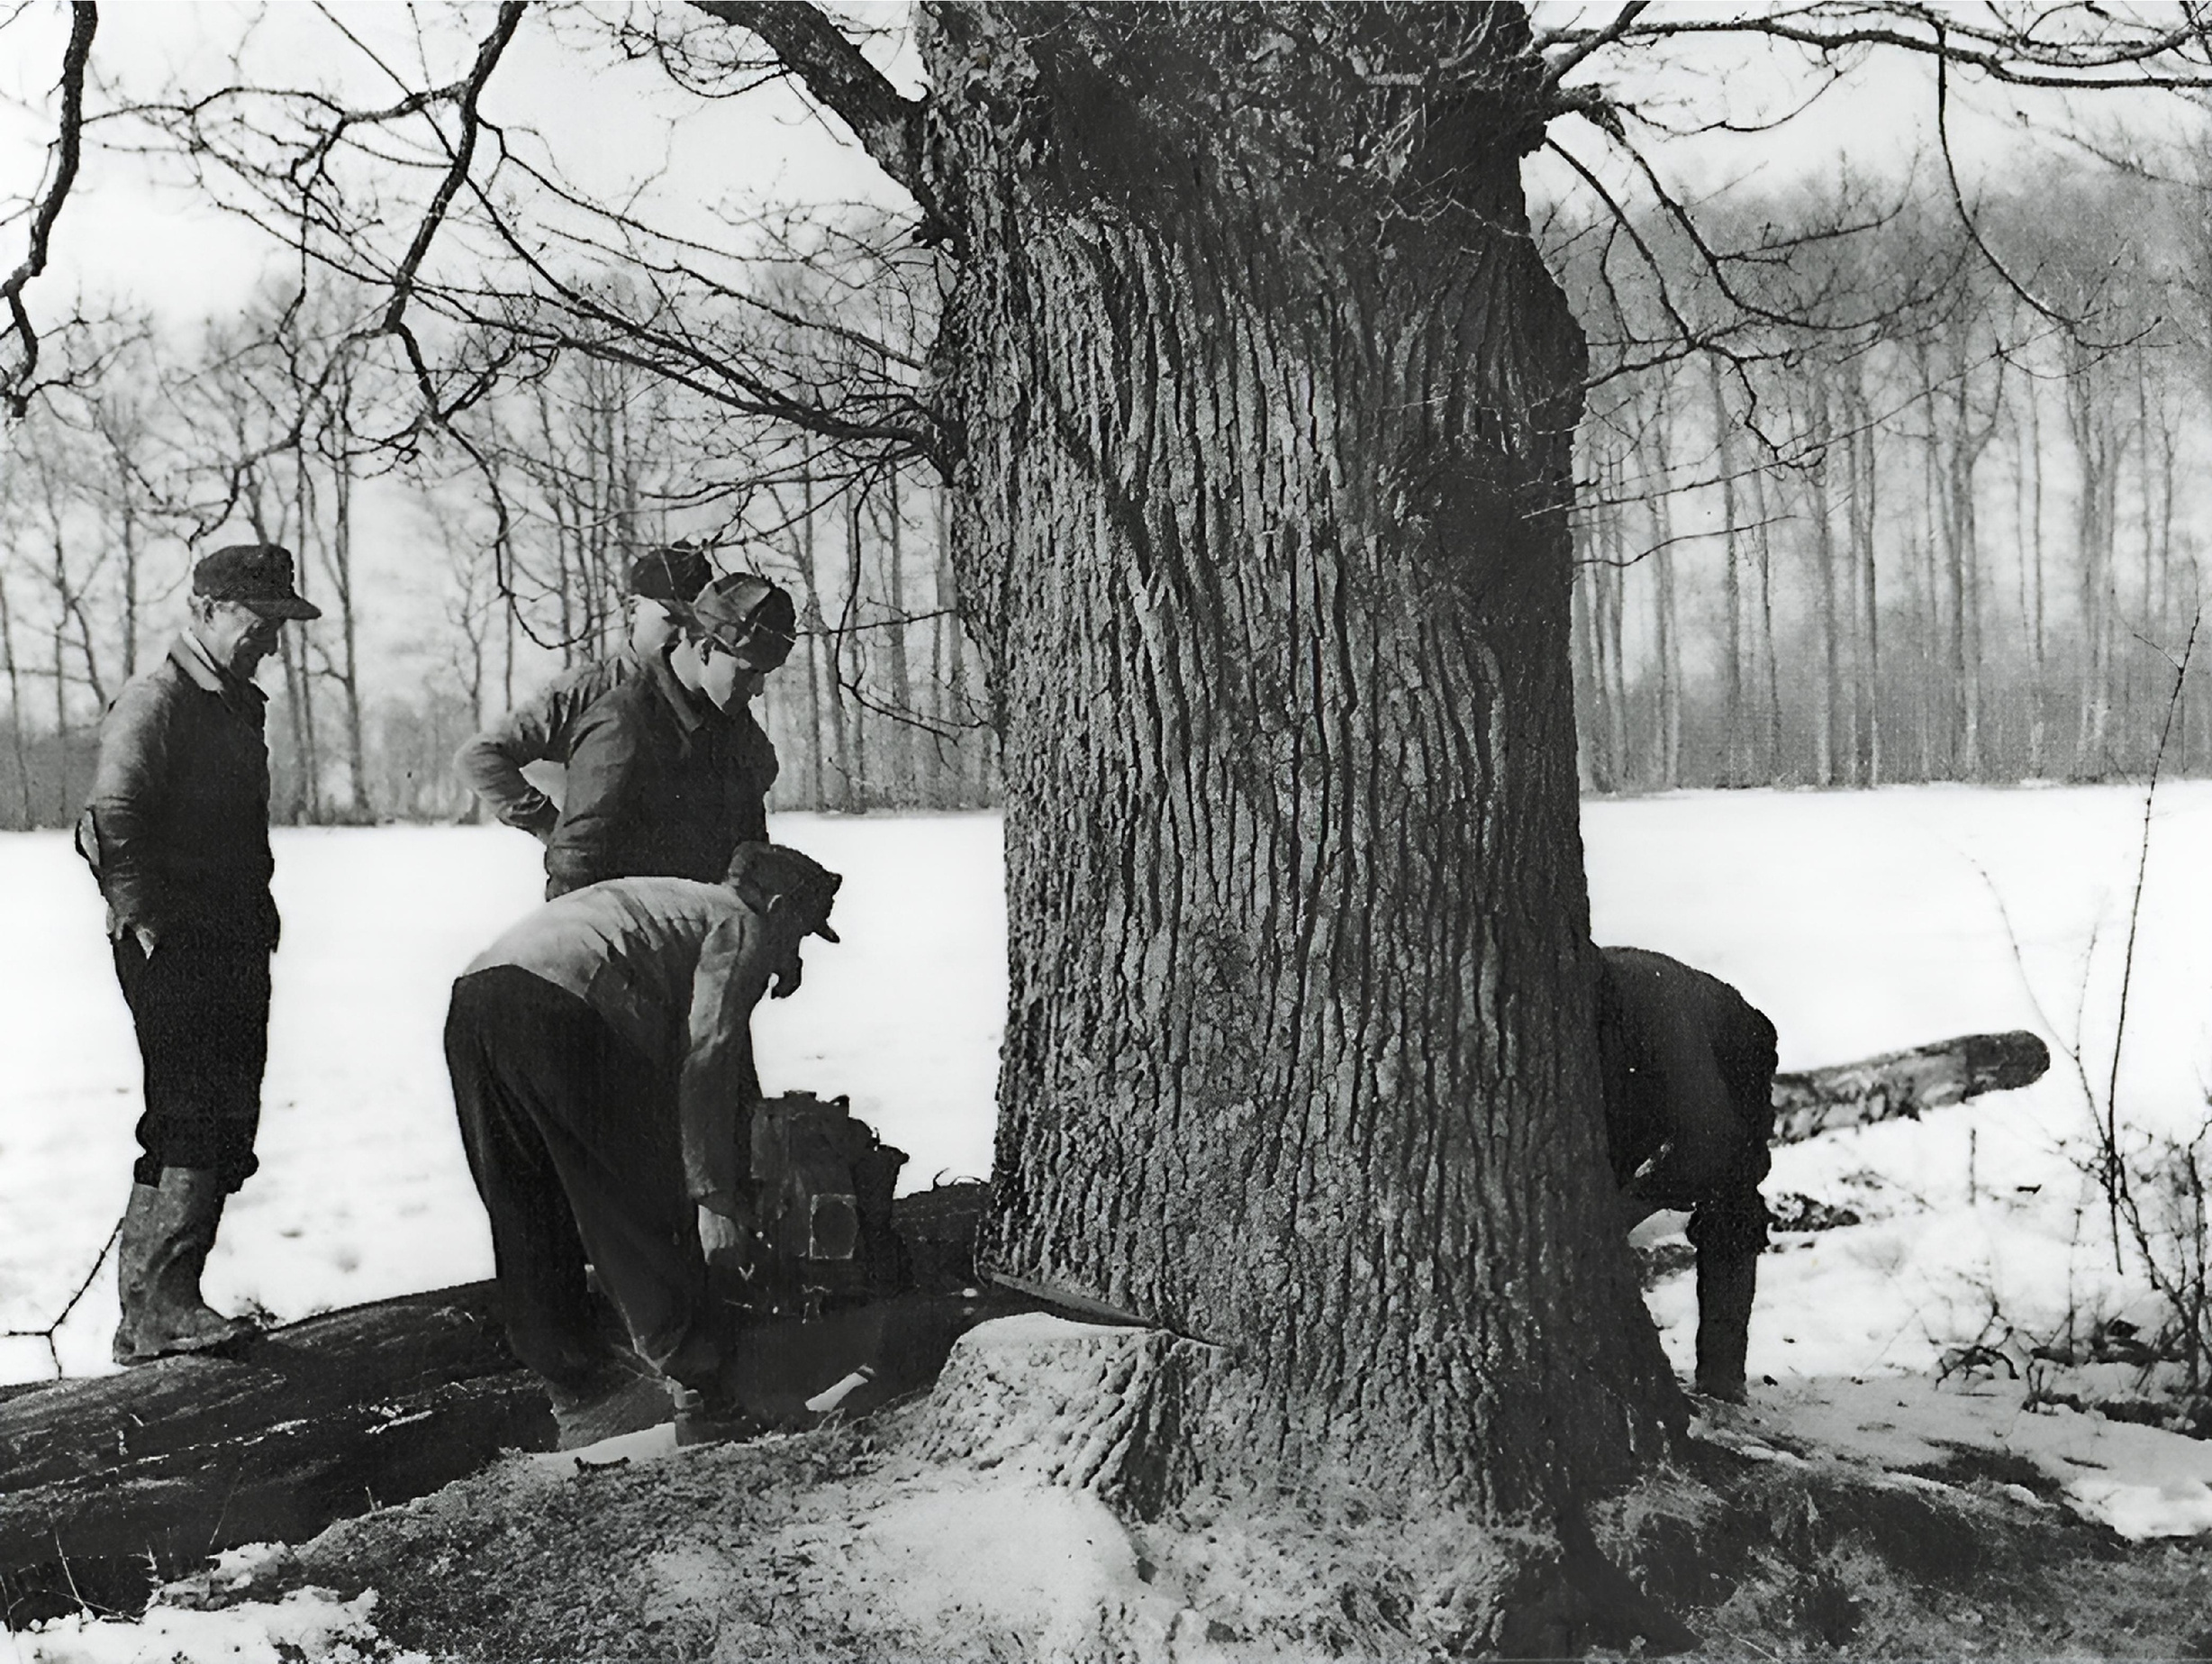
Fällung einer Eiche im Gemeindewald Brenschelbach, um 1950

Slide 63
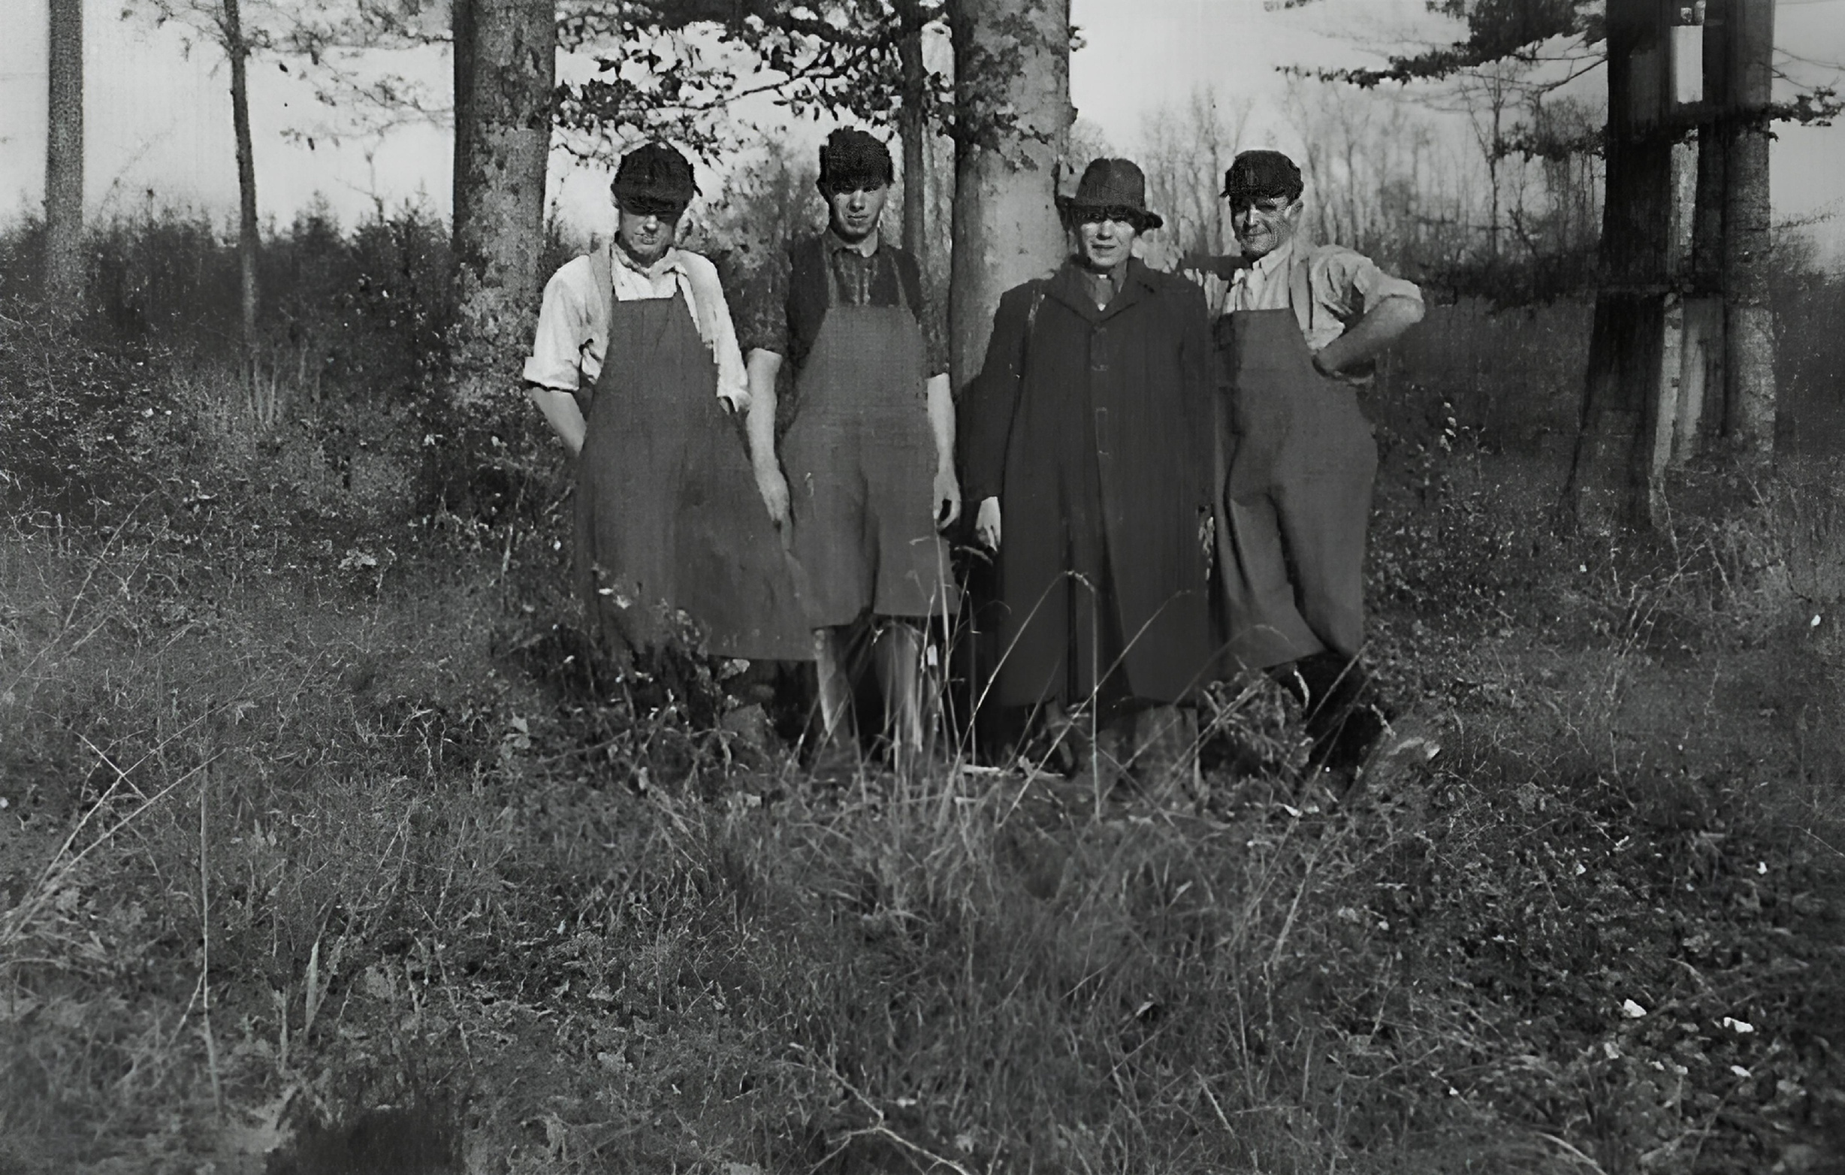
Waldarbeiterrotte mit Waldhüter Hr. Jesel, Gemeindewald Wolfersheim, um 1950

Slide 64
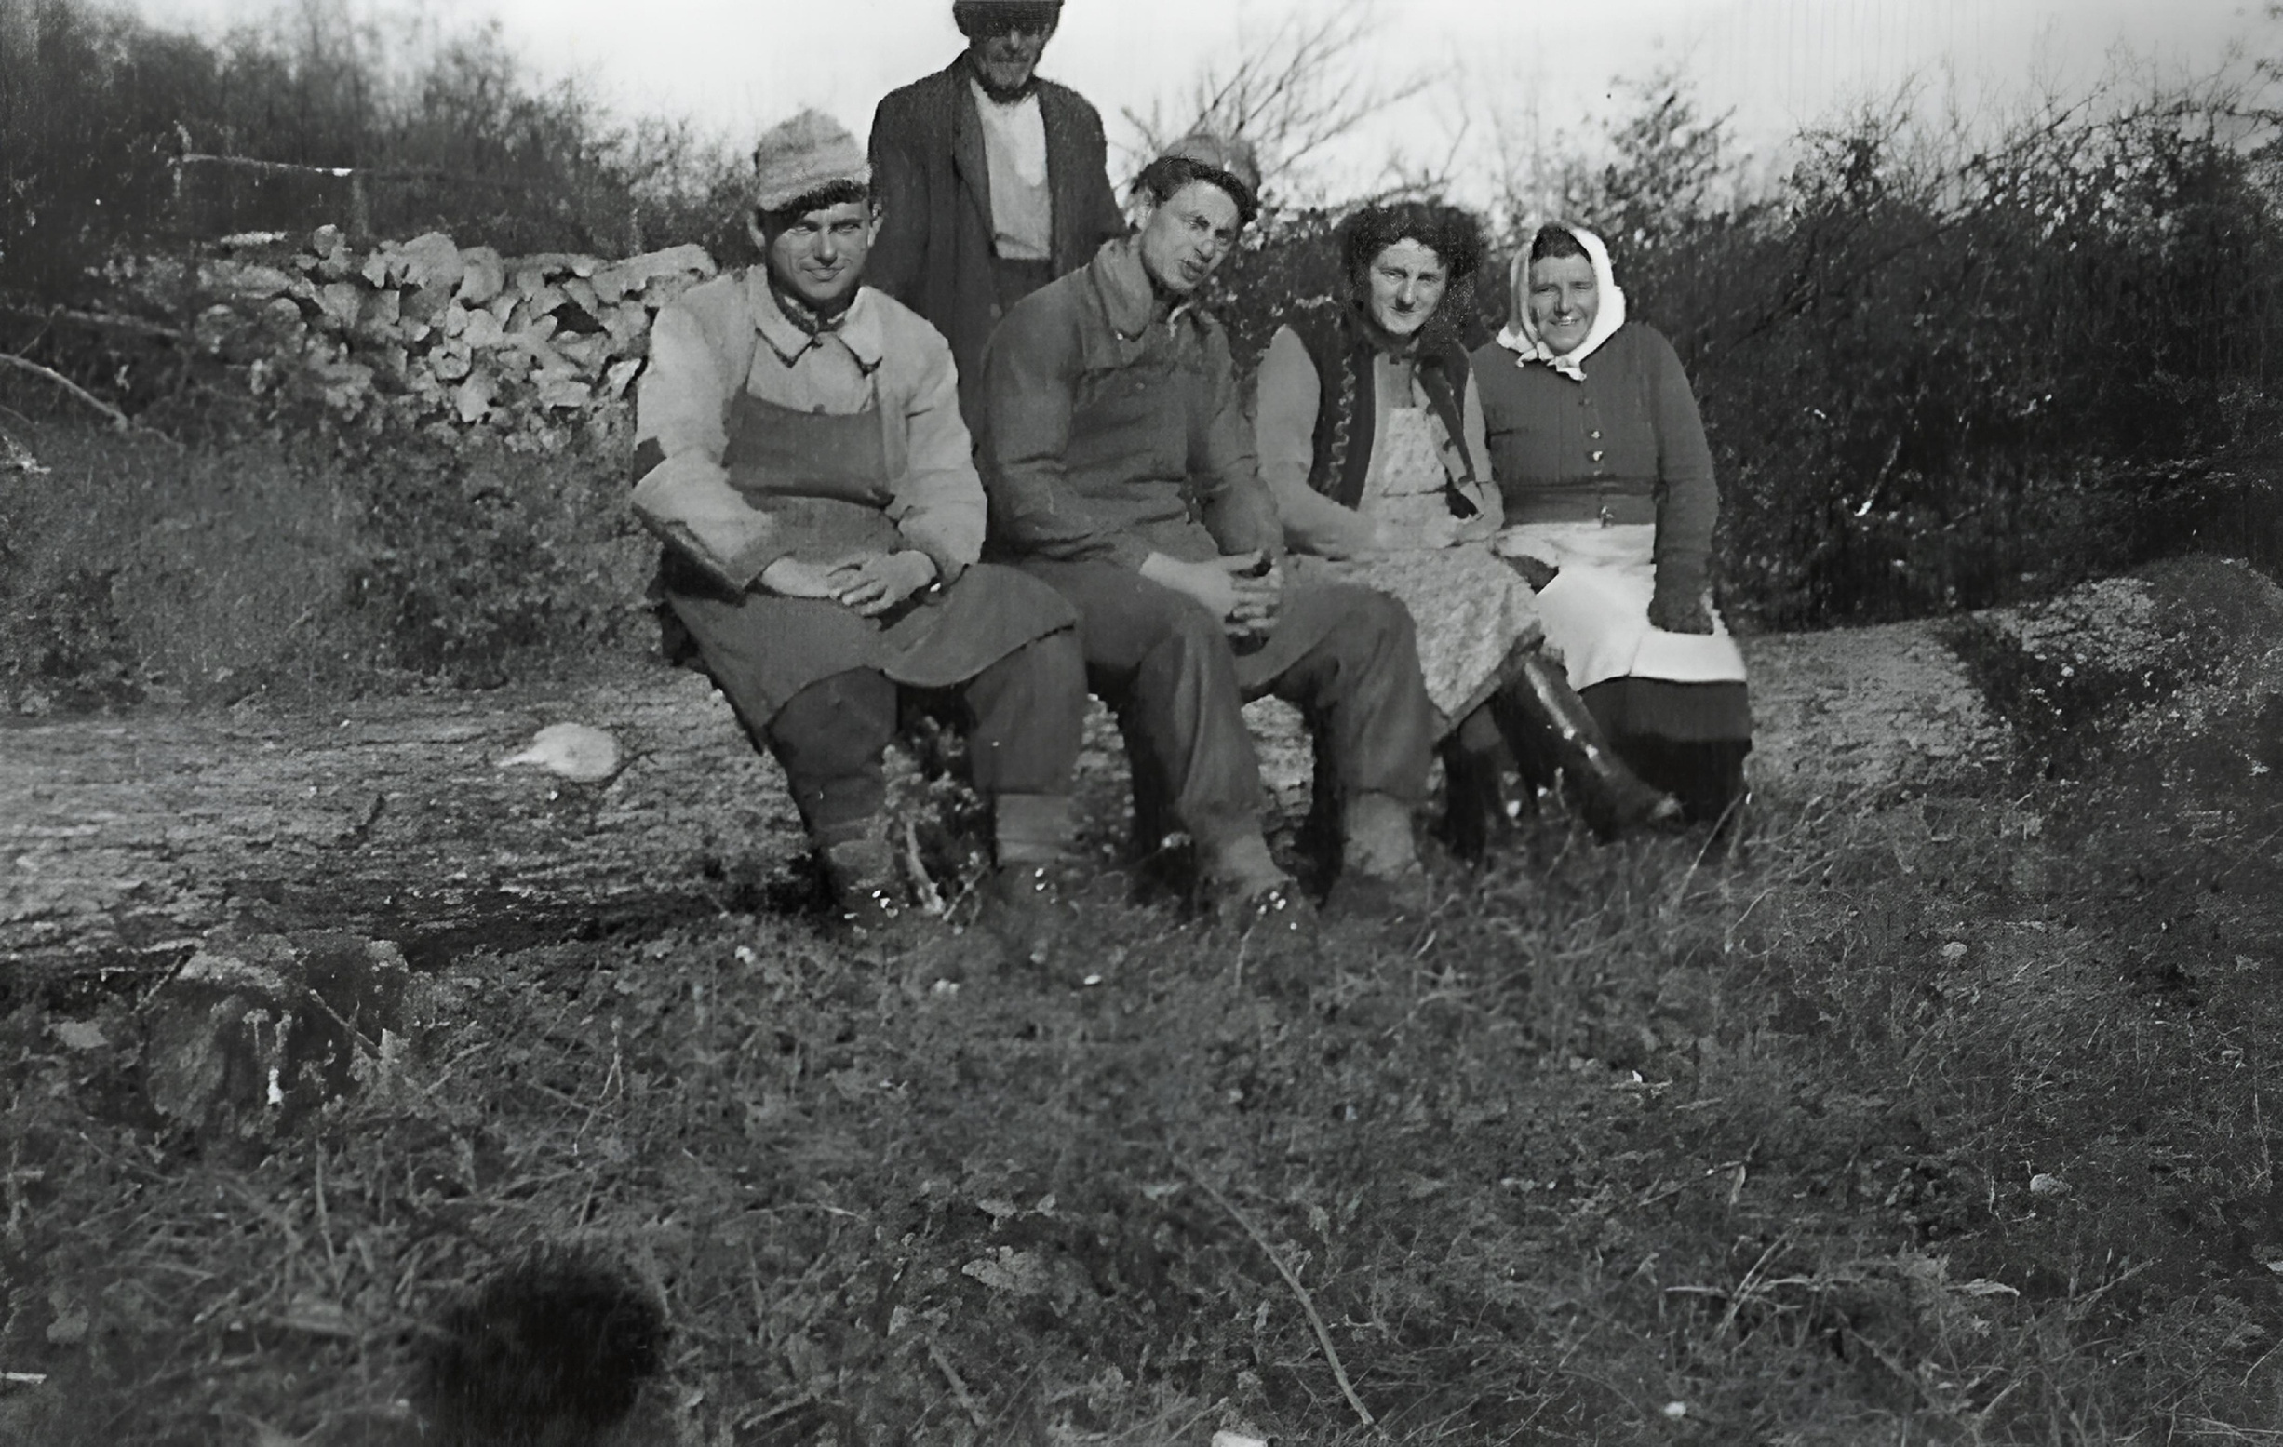
Waldarbeiter während einer Pause, Gemeindewald Wolfersheim, um 1955

Slide 65
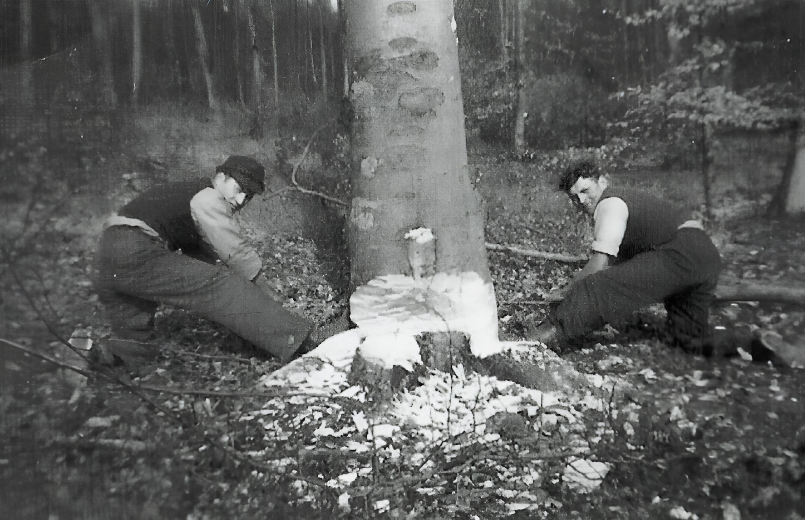
Fällschnitt mittels Trummsäge, Böckweiler, um 1955

Slide 66

Waldarbeiter mit ihren Familien und einem Waldhüter, Altheim, um 1920

Slide 67

Pferde beim Holzrücken, o.J.

Slide 68

Jagdgesellschaft während einer Treibjagd, Brenschelbach, um 1960

Slide 69

Hasenstrecke während einer Niederwildjagd, Brenschelbach, um 1960

Slide 70
Holzverarbeitende Betriebe in der Region
Bis zur Mitte des 20. Jahrhunderts entstanden im Bereich des heutigen Saarlandes 56 Sägewerke sowie rund 20 weitere Betriebe, die Bergwerke mit Grubenholz belieferten. ⁵³
Zwischen Homburg und Blieskastel etablierten sich Unternehmen wie das Sägewerk Schenck in Homburg, das Sägewerk Rauch in Brenschelbach (später Bexbach und Zweibrücken) oder die Möbelfabriken Vogelgesang (Blieskastel) und Hartmann (Homburg).

Slide 71

Werkstatt im Sägewerk Gerstner-Riewer, Geislautern, o.J.

Slide 72

Arbeiter an der Bandsäge, Sägewerk Gerstner-Riewer, Geislautern, um 1950

Slide 73

Arbeiter an einer Gattersäge, Sägewerk Gerstner-Riewer, Geislautern um 1949

Slide 74

Schnittholzplatz, Sägewerk Gerstner-Riewer, Geislautern um 1949

Slide 75

Hobelwerk, Sägewerk Gerstner-Riewer, Geislautern, o.J.

Slide 76

Arbeiter an der Bandsäge, Sägewerk Gerstner-Riewer, Geislautern, um 1949

Slide 77

Firmengelände der Holzgroßhandlung Schenck GmbH, Homburg, o.J.

Slide 78

Gatterhalle des Sägewerkes und Holzgroßhandlung Schenck, Homburg, o.J.

Slide 79

Arbeiter am Schwellenholz, Sägewerk und Holzgroßhandlung Schenck, Homburg, o.J.

Slide 80

Schnittholzplatz, Sägewerk und Holzgroßhandlung Schenck, Homburg, o.J.

Slide 81

Sägewerk und Holzgroßhandlung Schenck, Homburg, o.J.

Slide 82

Belegschaft des Sägewerks Rauch am Schnittholzplatz, Brenschelbach, o.J.

Slide 83

Arbeiter an der Gattersäge im Sägewerk Rauch, Brenschelbach, o.J.

Slide 84

Transport von Stämmen zum Sägewerk Rauch, o.J.

Slide 85

Holzeinkauf für das Sägewerk Rauch, Vogesen um 1955

Slide 86

Gattersäge mit Gatterführer Hans Schmidt (rechts) im Sägewerk Rauch, ca. 1960-1970

Slide 87
Anhang
Anmerkungsapparat
Quellen- und Literaturverzeichnis
Bildnachweise

Slide 88
Anmerkungen
[1] Richard Woll: Entwicklung und Geschichte des Forstamtes Blieskastel, Blieskastel 1981, S. 7.
[2] Werner Sombart: Der moderne Kapitalismus: Historisch-systematische Darstellung des gesamteuropäischen Wirtschaftslebens von seinen Anfängen bis zur Gegenwart, Berlin 1969 (2. Aufl. 1916), Vol. 2: Das europäische Wirtschaftsleben im Zeitalter des Frühkapitalismus: Zweiter Halbband.
[3] Dazu siehe z.B. Uwe E. Schmidt: Der Wald in Deutschland im 18. und 19. Jahrhundert. Das Problem der Ressourcenknappheit dargestellt am Beispiel der Waldressourcenknappheit in Deutschland im 18. und 19. Jahrhundert – eine historisch-politische Analyse, Saarbrücken 2002, S. 5.
[4] Dr. Helmut Wolf: Eine kleine Waldgeschichte. Wald und Mensch im Biosphärenreservat Bliesgau und den angrenzenden Regionen, Blieskastel 2012, S. 77ff.
[5] „dem feudalen Staat vorbehaltenes und von ihm verliehenes, wirtschaftlich nutzbares Hoheitsrecht“: „Regal“, bereitgestellt durch das Digitale Wörterbuch der deutschen Sprache, <https://www.dwds.de/wb/Regal#2> . Dieser Rechtsanspruch gründete sich bis ins 19. Jahrhundert auf Herrschaft und umfasste einerseits eine Schutzpflicht der Herrschaft gegenüber den Untertanen, andererseits das Recht der Herrschaft, dass ihre Untertanen Abgaben (z.B. Steuern, Naturalien, Dienste) an sie leisteten. Einzelne Regalien konnten durch den Herrscher vergeben, vererbt, veräußert werden.
[6] „durch das im jahr 1715 angeordnete forstambt“, Copia Bliescasteller Waldt visitationsprothocoll de a[nn]o 1739, Stadtarchiv Blieskastel (StaB), Bestand 1: Blieskastel bis 1793 Nr. 72, Blatt 1.
[7] Herrschaftlicher Wald im Eigentum der Reichsgrafen von der Leyen, der Begriff „gemeinen Wald(ungen)“ bezieht sich auf Waldstücke, die im Eigentum einer Gemeinde und deren Einwohner stand.
[8] Copia Bliescasteller Waldt visitationsprothocoll de a[nn]o 1739.
[9] Ebd., Blatt 1.
[10] Ebd., Blatt 2 und 11.
[11] Ebd., Blatt 15: „das selbigem das zu St. Ingberther Eisenhütten erforderlichs jahrlichs Kohlholz von 4/m Clafftern auf 20 und mehrer jahre in dahi[sigen] waldungen vor hinlänglich erkant worden, solches Ergibt die im jahr 1732 [...] waldvisitation.“

Slide 89
Anmerkungen
[12] Dazu siehe z.B. Verordnung vom 28.12.1747 durch Reichsgraf Friedrich Ferdinand von der Leyen, Verordnung der Reichsgräfin Maria Anna von der Leyen vom 20.01.1787 zum Verbrauch von Bauholz sowie vom 12.03.1788 zum Verbrauch von Brennholz, StaB, Bestand 60: Handapparat von der Leyen Nr. 4 und Nr. 13.
[13] StaB, Bestand 60: Handapparat von der Leyen Nr. 4, Verordnung vom 20.01.1787.
[14] Ebd., §1-7.
[15] Ebd., §5. „Daß diejenige, welche sich Bauholz sowohl in Herrschaftlichen als gemeinen Waldungen anweisen lassen, solches zu dem bestimmten Bauwesen in Zeit 2 Jahren, von der Forstamtlichen Anweisung an, um so sicherer verwenden sollen, als widrigen falls das nicht wirklich verwendete Bauholz anwieder für die Herrschaft und die Gemeinde ohne den geringsten Ersatz eingezogen werden solle [...]“.
[16] StaB, Bestand 60: Handapparat von der Leyen Nr. 13, Verordnung vom 26.11.1764.
[17] Ebd., §1-2. Paragraf 1: „[...] solches aus einem Directore und 3 räthen nebst einem secretario bestehen“; Paragraf 2: „die in forst- und jagd-Sachen vorfallende geschäfften collegialiter proponiert und zur Deliberation gezogen, soforth darüber votirt und referiret, wie auch darüber ein förmliches abgesondertes forst Protocollum geführet werden solle.“
[18] Ebd., §1.
[19] Ebd., §4-8.
[20] „Stockgeld“, in: Deutsches Wörterbuch von Jacob Grimm und Wilhelm Grimm, Erstbearbeitung (1854–1960), digitalisierte Version im Digitalen Wörterbuch der deutschen Sprache, <https://www.dwds.de/wb/dwb/stockgeld>, [12.01.2026].
[21] StaB, Bestand 60: Handapparat von der Leyen Nr. 3, 10, 11.
[22] Dazu siehe z.B.: Vergleich zwischen der Bürgerschafft Bliescastel u. der Gemeinde Lautzkirchen 1726 in pcto. Bannscheidung, StaB, Bestand 19: Lautzkirchen Nr. 89: „[...] nun hin fürther und zu ewigen Tagen zwischen beiden gemeindt[en] ihre Bannscheidung seie und bleiben, und die alte gemarck[ung] in den weisthümern hinzwischen damit gedeut sein. Und dieweil sich hinzwischen vielmahls Zanck und Hader des Zehendtens halber zugetragen, und einer uff den andern gegriffen, die garben entzogen undt hingenommen [...] so ist dahin gemittelt, daß nunmehr ein Jedes Theil mit seinem Zehnten bei dem abgemarckten bannscheidung bleiben und keiner den andern ferner nit ahngreiffen“. Dazu siehe auch: StaB, Bestand 1: Blieskastel bis 1793 Nr. 52, beglaubigte Abschrift des Lagerbuches von 1553 aus den Jahren 1711 und 1754.

Slide 90
Anmerkungen
[23] StaB, Bestand 19: Lautzkirchen Nr. 89, Blieskasteler u[nd] Lautzkircher GemeinschaftsWald der Wiedwald genannt. Verfolg in Sachen der Blieskasteler Bürgerschaft gegen die Gemeind Lautzkirchen in betref des gemeinschaftl. Benuzzenden Wiedwalds und übrigen Walddistrikten 1727.
[24] Ebd., Schreiben der Blieskasteler Bürgerschaft an das Commissariat (undatiert), Folio 1-2.
[25] Ebd., Folio 5.
[26] Als Holländer-Holz wurden Stämme bezeichnet, die über den Wasserweg in die Niederlande transportiert wurden. Dazu siehe https://www.waldwissen.net/de/lernen-und-vermitteln/der-hollaenderholzhandel [12.01.2026].
[27] StaB, Bestand 19: Lautzkirchen Nr. 89, Schreiben der Blieskasteler Bürgerschaft vom 13. September 1727.
[28] Ebd., Copia vom 12.11.1711.
[29] StaB, Bestand 2: Blieskastel 1793-1816 Nr. 114, Schreiben des Königlichen Landkommissariats Zweibrücken vom 29. August 1843. Dazu siehe auch: StaB, Bestand 1: Blieskastel bis 1793 Nr. 52, beglaubigte Abschrift des Lagerbuches von 1553 aus den Jahren 1711 und 1754.
[30] StaB, Bestand 19: Lautzkirchen Nr. 91, Acta in Sachen der Gemeinde Lautzkirchen, Blieskastel und des gräflichen Fiskus wegen der Streitigkeiten um den Wittwald 1756-1780 sowie StaB, Bestand 19: Lautzkirchen Nr. 89, Blieskastel-Lautzkirchen: Walddifferenzen, 1780/1781.
31] Dr. Wolfgang Krämer: Das Amt Blieskastel nach dem Bericht des kurtrierischen Amtmannes Hans Sulger vom Jahre 1553. Ein Beitrag zur Rechts- und Kulturgeschichte des Bliesgaus, Saarbrücken, 1933, S. 32f. Dazu siehe z.B. StaB, Bestand 19 Nr. 89, Schreiben vom 22.3.1781 sowie StaB, Bestand 19 Nr. 91.
[32] StaB, Bestand 19 Nr. 89, Actum Bliescastell den 5ten febr[uar] 1780 In Sachen der hiesigen Bürgerschafft appellanten contra die Gemeinde Lautzkirchen und intervenientischen fiscum des hiesigen oberamtes.
33] StaB, Bestand 19 Nr. 91, Species tracti vom 04.10.1779 in Trier „daß die hochgräfliche Herrschaft in dem besitz, dem wiedwald und anstoßenden bezirk auf dem gänshorn mit dem appellant und appellatischen theil gemeinschaftlich zu benutzen, zu handhaben, folglich die darab kommende steiggelder und sonstigen gefälle künfftighin wie vorher, zwischen gnädiger Herrschafft, der bürgerschafft Bliescastell und der gemeinde zu Lautzkirchen deducto expensis in drei gleiche theile zu vertheilen“.

Slide 91
Anmerkungen
[34] Dazu siehe: Baus, M./Becker, B./Schwan, J. (Hrsg.): Bayern an der Blies. 100 Jahre bayerische Saarpfalz (1816-1919), Conte Verlag 2019, S. 304f. Die Zugehörigkeit zu Bayern endete im Jahr 1919 mit der territorialen Neuordnung nach dem Ende des Ersten Weltkrieges. Dazu siehe auch Woll: Forstamt Bliesksatel, S. 13.
[35] Wolf: Waldgeschichte, S. 100ff. Die vorangegangenen Kriege, welche ab 1793 erhebliche Mengen an Holz aus dem Oberamt Blieskastel erforderten (z.B. für militärische Zwecke sowie für den Wiederaufbau von Gebäuden) werden als einer der Gründe für den verschlechterten Waldzustand angesehen. Zudem war es Waldbesitzern in den hiesigen Gebieten, die ab 1797 zum Königreich Frankreich gehörten, erlaubt die Holzernte noch stehender Bäume an Dritte abzugeben. Dieser Holzverkauf auf dem Stock bei unzureichender Wiederaufforstung schädigten den Waldbestand zusätzlich, dazu siehe: Wolf: Waldgeschichte, S. 114.
[36] https://www.waldwissen.net/de/lernen-und-vermitteln/forstgeschichte/waldweide-waldheu-und-laubfutter [12.01.2026].
[37] Gesetz-Blatt für das Königreich Bayern, Nr. 15 vom 15.06.1848; § 1, S. 130. Original in der Bayerischen Staatsbibliothek, online einsehbar unter: https://www.digitale-sammlungen.de/de/view/bsb10710214?page=73 [12.01.2026].
[38] Ebd., § 1 Abs. 1-2.
[39] Jagdgesetz sammt Vollzugs-Instruktionen für das könig. Bayern, Gesetz vom 30. März 1850. Bayerische Staatsbibliothek, Bavar. 1317 qe , online einsehbar: https://www.bavarikon.de/object/bav:BSB-MDZ-00000BSB10374873?lang=de [12.01.2026].
40] Forstgesetz vom 28. März 1852, Original in der Bayerischen Staatsbibliothek, online einsehbar unter: https://www.bavarikon.de/object/bav:BSB-MDZ-00000BSB10373304?lang=de [12.01.2026].
[41] Gesetz die Aufhebung der standes- und gutsherrlichen Gerichtsbarkeit, dann die Aufhebung, Fixierung und Ablösung von Grundlasten betreffend, III. Abschnitt, Artikel 18, Gesetzblatt für das Königreich Bayern 1848, S. 107, ausgegangen am 13. Juni 1848: „Die Holz- und Streurechte, sowie die Weiderechte in den Waldungen und Gebirgen wird das Forstpolizei-Gesetz normiren, wobei auf die Gegenreichnisse einschließlich der Leistungen von Holzfrohnen, welche bis dahin fortzubestehen haben, Rücksicht genommen werden soll. Die ungemessenen Forstrechte sollend durch ein besonderes Gesetz geordnet werden“, Gesamtausgabe im Original in der Bayerischen Staatsbibliothek, online einsehbar unter:https://www.digitale-sammlungen.de/de/view/bsb10710214?page=56,57 [12.01.2026].

Slide 92
Anmerkungen
[42] Ebd., Artikel 1, Abs. 1, S. 16. Darin wird ausgeführt, dass mit dem Begriff “Waldbesitzer” sowohl der Eigentümer, wie auch Pächter oder andere Nutznießer gemeint sein können.
[43] Ebd., Artikel 1, Abs. 2, S. 17.
[44] Ebd., Artikel 6, 7 und Artikel 14. Mit der Ausführung der Oberaufsicht waren die Forstämter betraut.
[45] Ebd., Artikel 8-9. Die Kosten hatte die Gemeinde zu tragen. Dazu siehe auch: Wolf: Waldgeschichte, S. 112.
[46] Dazu siehe Woll: Forstamt Blieskastel, S. 14-19.
[47] Ebd., Tabelle: Alschbach, Aßweiler, Ballweiler, Bebelsheim, Biesingen, Blickweiler, Bliesdalheim, Blieskastel, Bliesmengen-Bolchen, Böckweiler, Breitfurt, Ensheim, Erfweiler-Ehlingen, Eschringen, Gersheim, Habkirchen, Hahsel, Heckendalheim, Herbitzheim, St. Ingbert (der ehemals von der leyensche Wald auf St. Ingberter Bann), Medelsheim, Neualtheim, Niedergailbach, Niederwürzbach, Oberwürzbach, Ommersheim, Reinheim, Rubenheim, Seyweiler, Walsheim, Wittersheim, Wolfersheim. „Die Gemeinden Altheim, Brenschelbach, Neualtheim und Peppenkum gehörten zum Forstamt Zweibrücken. Die Gemeinde und Gemarkung Lautzkirchen mit den Waldflächen von Blieskastel, Bierbach, Lautzkirchen, Mimbach und Webenheim sowie der Wald auf den Gemarkungen Mimbach und Webenheim gehörten ebenfalls zum neu eingerichteten Forstamt Neuhäusel, dem außerdem die Staats-und Gemeindewaldungen auf den Gemarkungen Bierbach, Limbach, Neuhäusel und Rohrbach unterstanden.“ Woll: Forstamt Blieskastel, S. 17.
[48] Gesetzes-Verordnungsblatt 1914, S. 52 mit einer Entschließung des königlichen Staatsministeriums der Finanzen vom 25. Mai 1914. Zum Vollzug siehe: Königlich- Bayrisches Kreis-Amtsblatt Nr. 31 vom 25. Juni 1915, dazu siehe auch Woll: Forstamt Blieskastel, S. 20.
[49] Die Stadt Blieskastel erstreckte sich zum 1. Januar 1974 über eine Fläche von 108,22 Quadratkilometer, auf der 22.712 Menschen lebten. Als Teil des neu gebildeten Saar-Pfalz-Kreises wurde Blieskastel (inkl. Lautzkirchen und Alschbach) um 14 Stadtteile erweitert. Dazu siehe: SAARLAND: Gemeinden und Bürger. Gemeinden nach der Gebiets- und Verwaltungsreform, herausgegeben vom Minister des Innern, Saarbrücken, 1974, S. 26.
[50] Amtsblatt des Saarlandes für das Jahr 1974, Nr. 43, S. 834, §1 Punkt 13. Paragraf 2 legte die Auflösung des Forstamtes St. Ingbert fest: „Das Staatliche Forstamt St. Ingbert wird aufgelöst.“Dazu siehe auch: StaB, Bestand 8: Blieskastel nach 1974 Nr. 176, Anlage zum Erlaß vom 01.10.1974: Organisation des Forstamtes Blieskastel.

Slide 93
Anmerkungen
[51] Wolf: Waldgeschichte, S. 182ff.
[52] Ebd., S. 188.
[53] Ebd.

Slide 94
Quellen- und Literaturverzeichnis
Quellen des Stadtarchivs Blieskastel (StaB)
Bestand 1: Blieskastel bis 1793
  Nr. 52, beglaubigte Abschriften des Lagerbuches von 1553 aus den Jahren 1711 und 1754
  Nr. 72, Copia Bliescasteller Waldt visitationsprothocoll de a[nn]o 1739
Bestand 2: Blieskastel 1793-1816
  Nr. 114, Schreiben des Königlichen Landkommissariats Zweibrücken vom 29. August 1843
Bestand 8: Blieskastel nach 1974
  Nr. 176, Schreiben des Ministers für Wirtschaft, Verkehr und Landwirtschaft vom 01.10.1974 betr. Umorganisation der Forstämter im Zuge der Durchführung der kommunalen Gebiets- und Verwaltungsreform
  Nr. 176, Anlage zum Erlaß vom 01.10.1974 Organisation des Forstamtes Blieskastel
Bestand 19: Lautzkirchen
  Nr. 89, Vergleich zwischen der Bürgerschafft Bliescastel u. der Gemeinde Lautzkirchen 1726 in pcto. Bannscheidung
  Nr. 89, Blieskasteler u[nd] Lautzkircher GemeinschaftsWald der Wiedwald genannt. Verfolg in Sachen der Blieskasteler Bürgerschaft gegen die Gemeind Lautzkirchen in betref des gemeinschaftl. Benuzzenden Wiedwalds und übrigen Walddistrikten 1727
  Nr. 89, Schreiben der Blieskasteler Bürgerschaft vom 13. September 1727
  Nr. 89, Actum Bliescastell den 5ten febr[uar] 1780 In Sachen der hiesigen Bürgerschafft appellanten contra die Gemeinde Lautzkirchen und intervenientischen fiscum des hiesigen oberamtes, 1780
  Nr. 91, Acta in Sachen der Gemeinde Lautzkirchen, Blieskastel und des gräflichen Fiskus wegen der Streitigkeiten um den Wittwald 1756-1780
  Nr. 91, Species tracti vom 04.10.1779

Slide 95
Quellen- und Literaturverzeichnis
Bestand 60: Handapparat von der Leyen
  Nr. 4, Verordnung Maria Annas von der Leyen vom 20.01.1787
  Nr. 10, Verzeichnis derjenigen Bedrückungen und Beschwerden welche in unserem sonst berühmten gewesenen Land und zwar ohne Vortheil gnädigster Landesherrschafft so Überhand genommen haben daß solche Nunmehro unerträglich sind und der ruin unserer gantzes landes beschleunigen vom 18.09.1789
  Nr. 13, Verordnung Friedrich Ferdinands von der Leyen vom 28.12.1747
  Nr. 13, Verordnung Franz Carls von der Leyen vom 26.11.1764
  Nr. 13, Verordnung Maria Annas von der Leyen vom 12.03.1788
Archivbibliothek:
  SAARLAND: Gemeinden und Bürger. Gemeinden nach der Gebiets- und Verwaltungsreform, herausgegeben vom Minister des Innern, Saarbrücken, 1974, Signatur: G-Verf-18

Slide 96
Quellen- und Literaturverzeichnis
Onlinequellen [abgerufen 12.01.2026]
Digitales Wörterbuch der deutschen Sprache
  „Regal“, bereitgestellt durch das Digitale Wörterbuch der deutschen Sprache, <https://www.dwds.de/wb/Regal#2>
  „Kohlholz“, in: Deutsches Wörterbuch von Jacob Grimm und Wilhelm Grimm, Erstbearbeitung (1854–1960), digitalisierte Version im Digitalen Wörterbuch der deutschen Sprache, <https://www.dwds.de/wb/dwb/Kohlholz>
  „Stockgeld“, in: Deutsches Wörterbuch von Jacob Grimm und Wilhelm Grimm, Erstbearbeitung (1854–1960), digitalisierte Version im Digitalen Wörterbuch der deutschen Sprache, <https://www.dwds.de/wb/dwb/stockgeld>
  „Waldgerechtigkeit“, in: Deutsches Wörterbuch von Jacob Grimm und Wilhelm Grimm, Erstbearbeitung (1854–1960), digitalisierte Version im Digitalen Wörterbuch der deutschen Sprache, https://www.dwds.de/wb/dwb/waldgerechtigkeit
Bayerische Staatsbibliothek/Bavarikon
  Gesetz-Blatt für das Königreich Bayern, Nr. 15 vom 15.06.1848; Original in der Bayerischen Staatsbibliothek, online einsehbar unter: https://www.digitale-sammlungen.de/de/view/bsb10710214?page=73
  Forstgesetz vom 28. März 1852, Original in der Bayerischen Staatsbibliothek, online einsehbar unter: https://www.bavarikon.de/object/bav:BSB-MDZ-00000BSB10373304?lang=de
  Jagdgesetz sammt Vollzugs-Instruktionen für das könig. Bayern, Gesetz vom 30. März 1850, die Ausübung der Jagd betr., Bayerische Staatsbibliothek, Bavar. 1317qe, online einsehbar: https://www.bavarikon.de/object/bav:BSB-MDZ-00000BSB10374873?lang=de

Slide 97
Quellen- und Literaturverzeichnis
Universitäts- und Landesbibliothek des Saarlandes
  Amtsblatt des Saarlandes Nr. 7a/1950, Sonderheft vom 31.01.1950; online einsehbar https://www.amtsblatt.uni-saarland.de/
  Amtsblatt des Saarlandes Nr. 43/174, online einsehbar: https://www.amtsblatt.uni-saarland.de/
Informationen für die Forstpraxis
  https://www.waldwissen.net/de/lernen-und-vermitteln/der-hollaenderholzhandel

Slide 98
Quellen- und Literaturverzeichnis
Literatur
Baus, M./Becker, B./Schwan, J. (Hrsg.): Bayern an der Blies. 100 Jahre bayerische Saarpfalz (1816-1919), Conte-Verlag 2019.
Schmidt, Uwe E.: Der Wald in Deutschland im 18. und 19. Jahrhundert. Das Problem der Ressourcenknappheit dargestellt am Beispiel der Waldressourcenknappheit in Deutschland im 18. und 19. Jahrhundert – eine historisch-politische Analyse, Saarbrücken, 2002.
Sombart, Werner: Der moderne Kapitalismus: Historisch-systematische Darstellung des gesamteuropäischen Wirtschaftslebens von seinen Anfängen bis zur Gegenwart, Berlin 1969 (2. Aufl. 1916), Vol. 2: Das europäische Wirtschaftsleben im Zeitalter des Frühkapitalismus: Zweiter Halbband.
Wolf, Helmut: Eine kleine Waldgeschichte. Wald und Mensch im Biosphärenreservat Bliesgau und den angrenzenden Regionen, Blieskastel, 2012.
Woll, Richard: Entwicklung und Geschichte des Forstamtes Blieskastel, Blieskastel 1981.

Slide 99
Bildnachweise
Nachweise der Abbildungen:
Abb. Fol. 5: Harzgewinnung an einer Kiefer, Abbildung von Gustave de Galard, 1840, gemeinfrei, https://de.wikipedia.org/wiki/Harzer_%28Beruf%29#/media/Datei:GemmageCrot.jpg [12.01.2026].
Abb. Fol. 6: Behältnisse zum Auffangen des Harzes, 1955. https://berufe-dieser-welt.de/die-pechler/, gemeinfrei [19.02.2026]; Harzgewinnung im Revier Hangelsberg, Foto: Bundesarchiv Bild 183-28846-0010, https://commons.wikimedia.org/wiki/File:Bundesarchiv_Bild_183-28846-0010,_Hangelsberg,_Harzgewinnung,_Harzer.jpg, [19.02.2026], CC BY-SA 3.0; Pechhauer, Frankreich, o.J. https://berufe-dieser-welt.de/die-pechler/, gemeinfrei [19.02.2026]
Abb. Fol. 7: Köhler aus Gebüg (Pfalz) beim „Abernten“ eines Kohlenmeilers, um 1954, CC BY-SA 4.0, https://de.wikipedia.org/wiki/K%C3%B6hler#/media/Datei:K%C3%B6hler_aus_Geb%C3%BCg.jpg [12.01.2026].
Abb. Fol. 8: Kohlenmeiler Sihlwald, Zürich, um 1893. Foto: Baugeschichtliches Archiv der Stadt Zürich, https://commons.wikimedia.org/wiki/File:Kohlenmeiler_Sihlwald_1893_31631.jpg, CC BY-SA 4.0.
Abb. Fol. 9: Gewinnung von Rinde für Gerbzwecke. Schälen des Stockrumpfes mit Loheisen, St. Gallen, 1938. Foto: Bourquin, Archiv WVS Solothurn.
Abb. Fol. 10: Holzfäller bei der Arbeit im Stockenboi-Graben in Kärnten, 1952, gemeinfrei, https://de.wikipedia.org/wiki/Holzf%C3%A4ller#/media/Datei:Holzf%C3%A4ller_im_Stockenboi-Graben,_K%C3%A4rnten_(1952)_OeNB_675208.jpg [12.01.2026].
Abb. Fol. 11: Holzfäller in Spruche Grove, Alberta, Kanada, um 1900, https://commons.wikimedia.org/wiki/Category:Lumberjacks?uselang=de#/media/File:Clearing_trees_(11358572594).jpg [19.02.2026], gemeinfrei; Bekämpfung des Borkenkäfers, Thüringen, 1948. Foto: Bundesarchiv Bild 183-2005-0706-518, https://commons.wikimedia.org/wiki/File:Bundesarchiv_Bild_183-2005-0706-518,_Th%C3%BCringen,_Bek%C3%A4mpfung_des_Borkenk%C3%A4fers.jpg?uselang=de [19.02.2026], CC-BY-SA 3.0; Fällung eines Eukalyptusbaumes, Sydney, 1884-1917, https://commons.wikimedia.org/wiki/Category:Lumberjacks?uselang=de#/media/File:Felling_a_gumtree_c1884-1917_Powerhouse_Museum.jpg, gemeinfrei.
Abb. Fol. 12: Auszug aus Adam Gottlob Schirachs: Wald-Bienenzucht, 1774.

Slide 100
Bildnachweise
Abb. Fol. 13: Hirte mit Schweinen während der Eichelmast. Kolorierter Holzschnitt aus einer Straßburger Ausgabe des Kräuterbuchs von Hieronymus Bock (1498-1554), 1630. Original im Museum Wald und Umwelt, Ebersberg, Inv.-Nr. ebe2387.
Abb. Fol. 14: Die Novemberszene im Stundenbuch Très Riches Heures des Duc de Berry, zwischen 1485 und 1486. Original im
Musée Condé, Ms.65, f.11v. Foto gemeinfrei, https://commons.wikimedia.org/wiki/File:Les_Tr%C3%A8s_Riches_Heures_du_duc_de_Berry_novembre.jpg?uselang=de [18.02.2026]
Abb. Fol. 21: Portrait der Reichsgräfin Maria Anna von der Leyen, o.J. Stadtarchiv Blieskastel, Bestand 40 Nr. 359.
Abb. Fol. 22: Schloss Zeil und Umgebung, undatierter Kupferstich, Augsburg, Verleger Wolff, 18. Jahrhundert. Original im Waldburg-Zeil'sches Gesamtarchiv Schloß Zeil.
Abb. Fol. 24: Portrait des Reichsgrafen Franz Carl von der Leyen, um 1765. Stadtarchiv Blieskastel, Bestand 40 Nr. 362.
Abb. Fol. 27: Kolorierte Bannkarte mit den heutigen Gemeinden Mandelbachtal, Gersheim und der Stadt Blieskastel, 1755. Stadtarchiv Blieskastel, Bestand 40 Nr. 1733.
Abb. Fol. 29: Bannkarte: Abriss über den Herrn- und Widt Waldt, 1772. Stadtarchiv Blieskastel, Bestand 44 Nr. 33.
Abb. Fol. 34: Holzfloß auf dem Rhein bei Bonn, Kupferstich, 1796. Foto: Siebengebirgsmuseum
Abb.: Fol. 37: Geometrischer Abriss über den Hern Waldt und dessen Gelegenheit auf dem Lautzkircher Bann des Alschbacher Forstes, 1772. Stadtarchiv Blieskastel, Bestand 44 Nr. 32
Abb. Fol. 41: Koloriertes Frontispiz von: C. J. von Sierstorff: Über die forstmässige Erziehung der vorzüglichsten inländischen Holzarten. 1. Band , Hannover 1796. Original im Museum Wald und Umwelt, Ebersberg.
Abb. Fol. 42: Portrait von Franz Frankhauser, Kantonsforstmeister, 1880. Foto aus: Schweizerische Zeitschrift für Forstwesen, Band 51, 1900, Heft 11, online einsehbar: https://www.e-periodica.ch/digbib/view?pid=szf-003%3A1900%3A51%3A%3A281 [09.01.2026].

Slide 101
Bildnachweise
Abb. Fol. 44: Jagdgesellschaft mit erlegtem Rehbock, Blieskastel, 20. Jahrhundert. Stadtarchiv Blieskastel, Bestand 40 Nr. 2062.
Abb. Fol. 48: Waldarbeiter im Revier Wolfersheim, um 1954. Stadtarchiv Blieskastel, Bestand 40B Nr. 8.
Abb. Fol. 50: Belegschaft des Forstamtes Blieskastel, 1929. Stadtarchiv Blieskastel, Bestand 40B Nr. 11.
Abbildungen der Folien 56-86: Wald-, Forst- und Holzwirtschaft im 20. Jahrhundert. Fotoserie aus dem Bestand des ehemaligen Forstamtes Blieskastel.
Stadtarchiv Blieskastel, Bestand 40B Sammlung Stadtwald Blieskastel

Slide 102
Bildnachweise
Nachweise der Hintergrundfotos:
Titelfolie: Luftbildaufnahme eines Laubwaldes, enthalten in Canva-Elementen, gemeinfrei.
Inhaltsverzeichnis: Fotografie eines Kauzes, enthalten in Canva-Elementen, gemeinfrei.
Folie 15: Drei Detailaufnahmen, enthalten in Canva-Elementen, gemeinfrei.
Folien: Detailaufnahme eines Buchenblattes, enthalten in Canva-Elementen, gemeinfrei.
Folien: Detailaufnahme Waldboden, enthalten in Canva-Elementen, gemeinfrei.
Folie 52-54: Drei Detailaufnahmen, enthalten in Canva-Elementen, gemeinfrei.
Folie 54: Rückepferd im Wald der Gemeinde Gersheim, 2021. Online einsehbar: https://gersheim.de/eine-umweltschonende-art-der-forstbewirtschaftung/ [09.01.2026], zwei Detailaufnahmen, enthalten in Canva-Elementen, gemeinfrei.

